Slide 1
ΣΤΟΙΧΕΙΑ ΝΑΥΤΙΚΩΝ
ΜΗΧΑΝΩΝ Β ΕΠΑΛ
ΠΑΡΟΥΣΙΑΣΗ ΔΙΑΚΑΚΗΣ ΝΙΚΟΛΑΟΣ
ΒΙΒΛΙΟΓΡΑΦΙΑ-ΠΛΗΡΟΦΟΡΙΕΣ
ΣΤΟΙΧEΙΑ ΝΑΥΤΙΚΩΝ ΜΗΧΑΝΩΝ ΔΑΝΙΗΛ Γ.
INTERNET

Slide 2
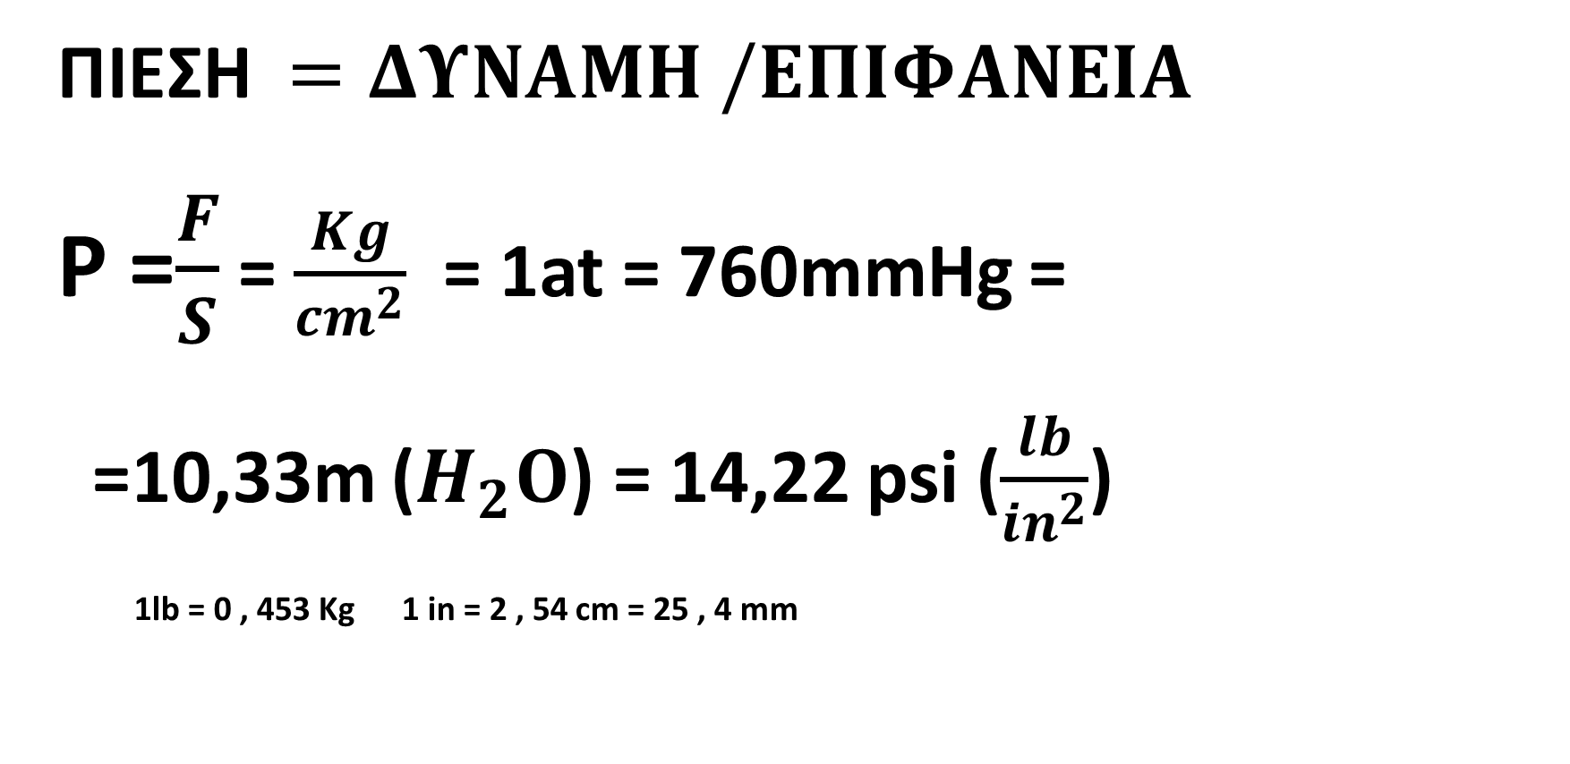
ΒΑΣΙΚΕΣ ΕΝΝΟΙΕΣ & ΜΟΝΑΔΕΣ
ΠΙΕΣΗ $=ΔΥΝΑΜΗ /ΕΠΙΦΑΝΕΙΑ$
P =$\frac{F}{S}$ = $\frac{Kg}{{cm}^{2}}$ = 1at = 760mmHg =
=10,33m ($H_{2}O$) = 14,22 psi ($\frac{lb}{{in}^{2}}$)
1lb = 0 , 453 Kg 1 in = 2 , 54 cm = 25 , 4 mm

Slide 3
ΒΑΣΙΚΕΣ ΕΝΝΟΙΕΣ & ΜΟΝΑΔΕΣ
ΑΠΟΛΥΤΗ ΠΙΕΣΗ P ΑΡΧΙΖΕΙ
ΑΠΟ ΤΟ ΤΕΛΕΙΟ ΚΕΝΟ
ΑΝ 1at = 0 ΤΟΤΕ ΟΝΟΜΑΖΕΤΑΙ
ΜΑΝΟΜΕΤΡΙΚΗ Ή ΠΡΑΓΜΑΤΙΚΗ

Slide 4
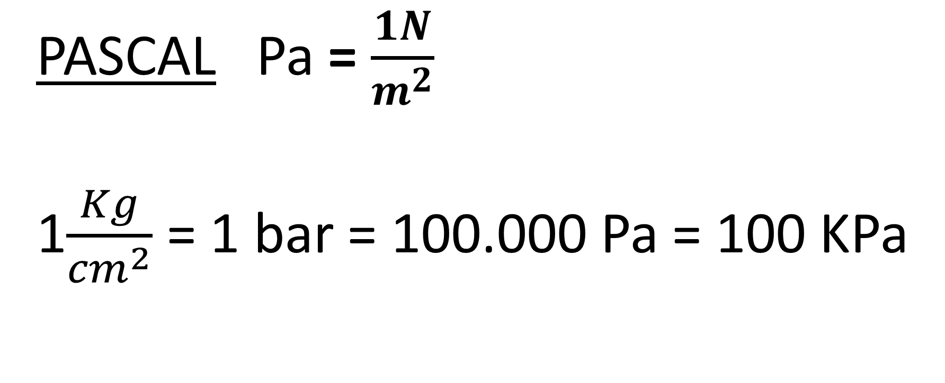
ΒΑΣΙΚΕΣ ΕΝΝΟΙΕΣ & ΜΟΝΑΔΕΣ
PASCAL Pa = $\frac{1N}{m^{2}}$
1$\frac{Kg}{{cm}^{2}}$ = 1 bar = 100.000 Pa = 100 KPa

Slide 5

ΒΑΣΙΚΕΣ ΕΝΝΟΙΕΣ & ΜΟΝΑΔΕΣ
1αtm=1,033 kg/${cm}^{2}$ = 1 at = 1 $\frac{kg}{{cm}^{2}}$
1 atm = 14,7 psi 1 at = 14,22 psi

Slide 6
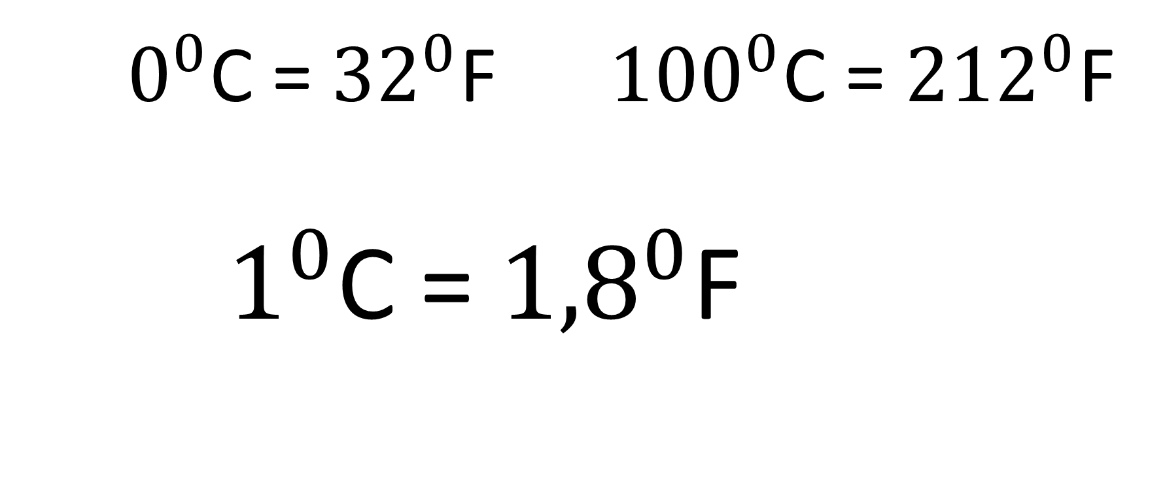
ΘΕΡΜΟΚΡΑΣΙΑ
$0^{0}$C = ${32}^{0}$F ${100}^{0}$C = ${212}^{0}$F
$1^{0}$C = ${1,8}^{0}$F

Slide 7

ΒΑΣΙΚΕΣ ΕΝΝΟΙΕΣ & ΜΟΝΑΔΕΣ
ΕΙΔΙΚΟΣ ΟΓΚΟΣ = $\frac{ΟΓΚΟΣ ΣΩΜΑΤΟΣ (m^{3})}{ΣΤΗ ΜΟΝΑΔΑ ΒΑΡΟΥΣ (Kg)}$
ΕΙΔΙΚΟ ΒΑΡΟΣ = $\frac{ΤΟ ΒΑΡΟΣ ΤΟΥ ΣΩΜΑΤΟΣ (Κg)}{ΣΤΗ ΜΟΝΑΔΑ ΤΟΥ ΟΓΚΟΥ (m^{3})}$

Slide 8
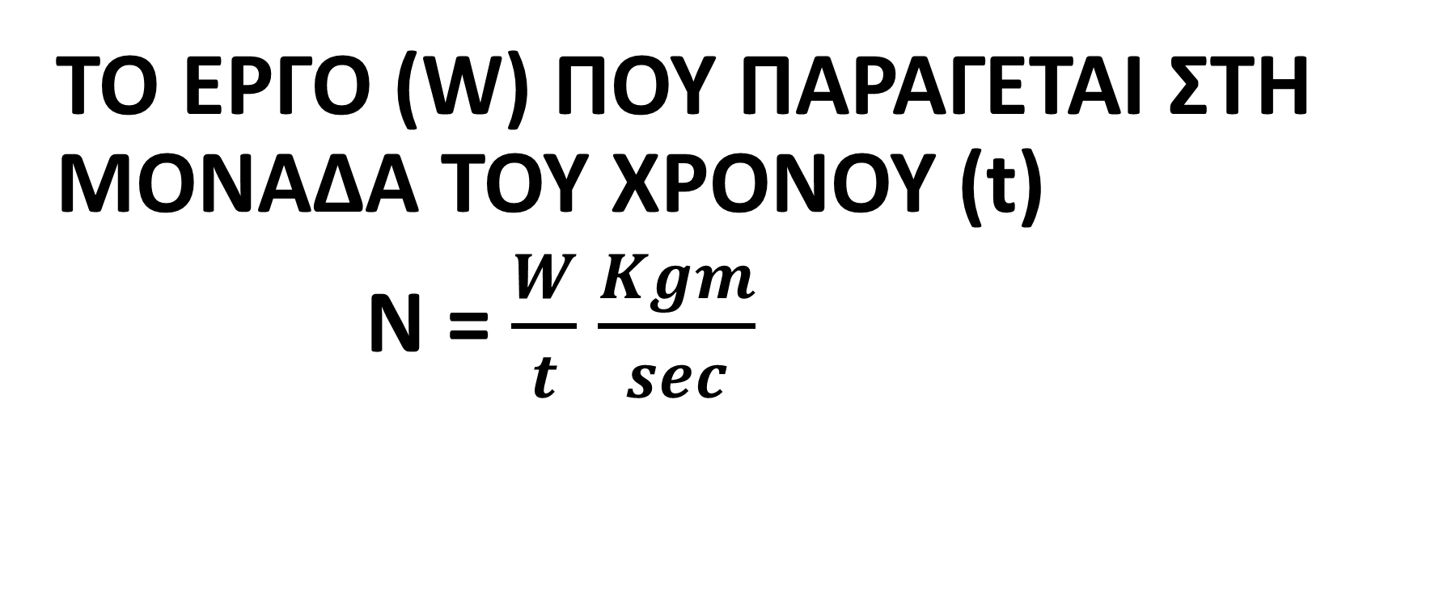
ΙΣΧΥΣ Ν
ΤΟ ΕΡΓΟ (W) ΠΟΥ ΠΑΡΑΓΕΤΑΙ ΣΤΗ ΜΟΝΑΔΑ ΤΟΥ ΧΡΟΝΟΥ (t)
N = $\frac{W}{t}$ $\frac{Kgm}{sec}$

Slide 9
ΜΕΤΡΙΚΟΣ ΙΠΠΟΣ
1PS = 75Kgm/sec
1PS = 0,736 KW
1KW = 1,36 PS

Slide 10
ΟΡΙΣΜΟΣ ΜΗΧΑΝΗΣ
ΟΠΟΙΑΔΗΠΟΤΕ ΣΥΣΚΕΥΗ ΠΟΥ ΧΡΗΣΙΜΟΠΟΙΕΙΤΑΙ ΓΙΑ ΤΗΝ ΠΑΡΑΓΩΓΗ ΕΡΓΟΥ ΕΙΤΕ ΜΕΤΑΔΙΔΟΝΤΑΣ ΕΙΤΕ ΜΕΤΑΤΡΕΠΟΝΤΑΣ ΣΕ ΑΛΛΗ ΜΟΡΦΗ ΕΝΕΡΓΕΙΑΣ.

Slide 11
KATATAΞΗ ΘΕΡΜΙΚΩΝ ΜΗΧΑΝΩΝ
ΜΗΧΑΝΕΣ ΕΞΩΤΕΡΙΚΗΣ ΚΑΥΣΗΣ
ΕΙΝΑΙ ΟΙ ΜΗΧΑΝΕΣ ΟΠΟΥ ΤΟ ΚΑΥΣΙΜΟ ΚΑΙΓΕΤΑΙ
ΕΚΤΟΣ ΜΗΧΑΝΗΣ (ΑΤΜΟΣΤΡΟΒΙΛΟΙ).
ΜΗΧΑΝΕΣ ΕΣΩΤΕΡΙΚΗΣ ΚΑΥΣΗΣ (Μ.Ε.Κ.)
ΕΙΝΑΙ ΟΙ ΜΗΧΑΝΕΣ ΟΠΟΥ ΤΟ ΚΑΥΣΙΜΟ ΚΑΙΓΕΤΑΙ ΕΝΤΟΣ ΤΗΣ ΜΗΧΑΝΗΣ
ΔΙΧΡΟΝΕΣ Ή ΤΕΤΡΑΧΡΟΝΕΣ

Slide 12
ΝΑΥΤΙΚΕΣ ΜΗΧΑΝΕΣ
α) ΚΥΡΙΕΣ Ή ΠΡΟΩΣΤΗΡΙΕΣ
β) ΒΟΗΘΗΤΙΚΕΣ

Slide 13
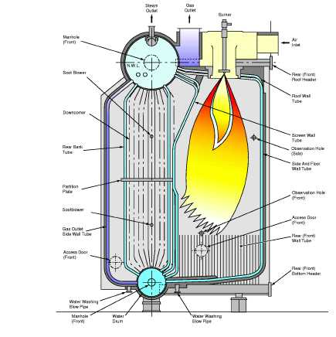
ΝΑΥΤΙΚΟΙ ΛΕΒΗΤΕΣ

Slide 14
NAYTIKOI ΛΕΒΗΤΕΣ
ΕΙΝΑΙ ΜΙΑ ΜΕΤΑΛΛΙΚΗ ΑΤΜΟΠΑΡΑΓΩΓΙΚΗ ΣΥΣΚΕΥΗ ΟΠΟΥ ΤΟ ΝΕΡΟ ΠΑΡΑΓΕΙ ΑΤΜΟ ΜΕ ΤΗ ΧΡΗΣΗ ΘΕΡΜΟΤΗΤΑΣ.
ΟΙ ΜΟΡΦΕΣ ΤΟΥ ΑΤΜΟΥ ΕIΝΑΙ:
ΥΓΡΟΣ Β) ΞΗΡΟΣ ΚΟΡΕΣΜΕΝΟΣ – ΥΠΕΡΘΕΡΜΟΣ
ΤΥΠΟΙ ΛΕΒΗΤΩΝ
Α) ΦΛΟΓΑΥΛΩΤΟΙ Β) ΥΔΡΑΥΛΩΤΟΙ
Η ΚΥΚΛΟΦΟΡΙΑ ΤΟΥ ΝΕΡΟΥ ΣΤΟ ΛΕΒΗΤΑ
Α) ΦΥΣΙΚΗ ΚΥΚΛΟΦΟΡΙΑ Β) ΤΕΧΝΗΤΗ Ή ΒΕΒΙΑΣΜΕΝΗ

Slide 15
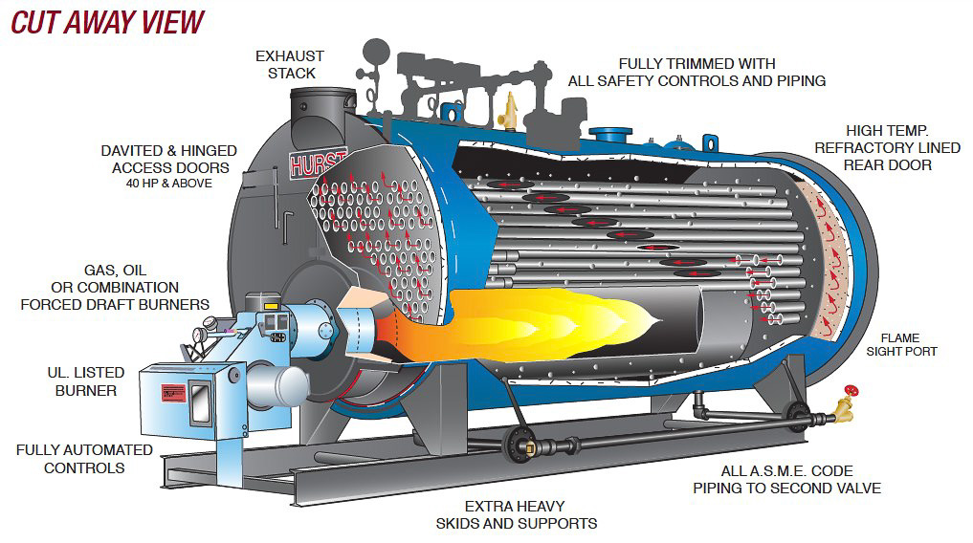
NAYTIKOI ΛΕΒΗΤΕΣ

Slide 16
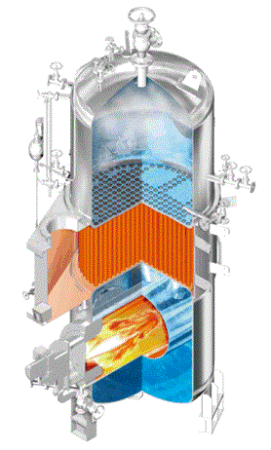
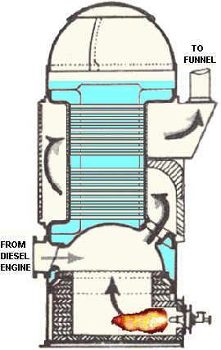
GAS BOILER

Slide 17
ΕΚΑΠΝΙΣΜΟΣ
Η ΔΙΑΔΙΚΑΣΙΑ ΚΑΤΑ ΤΗΝ ΟΠΟΙΑ ΓΙΝΕΤΑΙ Ο ΚΑΘΑΡΙΣΜΟΣ
ΤΩΝ ΜΕΡΩΝ ΤΟΥ ΛΕΒΗΤΑ (ΤΟΥΜΠΑ) ΑΠΟ ΟΠΟΥ ΠΕΡΝΑΝΕ ΤΑ ΚΑΥΣΑΕΡΙΑ.

Slide 18
ΠΛΟΙΟ ΑΤΜΟΚΙΝΗΤΟ ΜΕ ΑΤΜΟΣΤΡΟΒΙΛΟ
ΒΟΗΘΗΤΙΚΑ ΜΗΧΑΝΗΜΑΤΑ ΣΕ ΜΙΑ ΕΓΚΑΤΑΣΤΑΣΗ ΑΤΜΟΣΤΡΟΒΙΛΟ:
ΚΥΡΙΟ ΨΥΓΕΙΟ.
ΑΝΤΛΙΑ ΣΥΜΠΥΚΝΩΜΑΤΟΣ.
ΕΚΧΥΤΗΡΕΣ ΚΕΝΟΥ.
ΕΞΑΕΡΙΣΤΙΚΗ ΤΡΟΦΟΔΟΤΙΚΗ ΔΕΞΑΜΕΝΗ
ΤΡΟΦΟΔΟΤΙΚΗ ΑΝΤΛΙΑ.
ΠΡΟΘΕΡΜΑΝΤΗΡΑΣ ΤΡΟΦΟΔΟΤΙΚΟΥ ΝΕΡΟY.
ΑΦΥΠΕΡΘΕΡΜΑΝΤΗΡΑΣ ΑΤΜΟΥ.
ΑΝΑΘΕΡΜΑΝΤΗΡΑΣ ΑΤΜΟΥ.
ΑΝΤΛΙΑ ΚΥΚΛΟΦΟΡΙΑΣ.
ΑΝΕΜΙΣΤΗΡΕΣ ΤΕΧΝΗΤΟΥ ΕΛΚΥΣΜΟΥ.
ΠΡΟΘΕΡΜΑΝΤΗΡΑΣ ΑΕΡΑ.
ΜΗΧΑΝΗΜΑΤΑ ΔΙΑΚΙΝΗΣΕΩΣ ΠΕΤΡΕΛΑΙΟΥ.
ΑΝΤΛΙΕΣ ΕΛΑΙΟΥ ΛΙΠΑΝΣΕΩΣ.
ΨΥΓΕΙΑ ΛΑΔΙΟΥ.

Slide 19
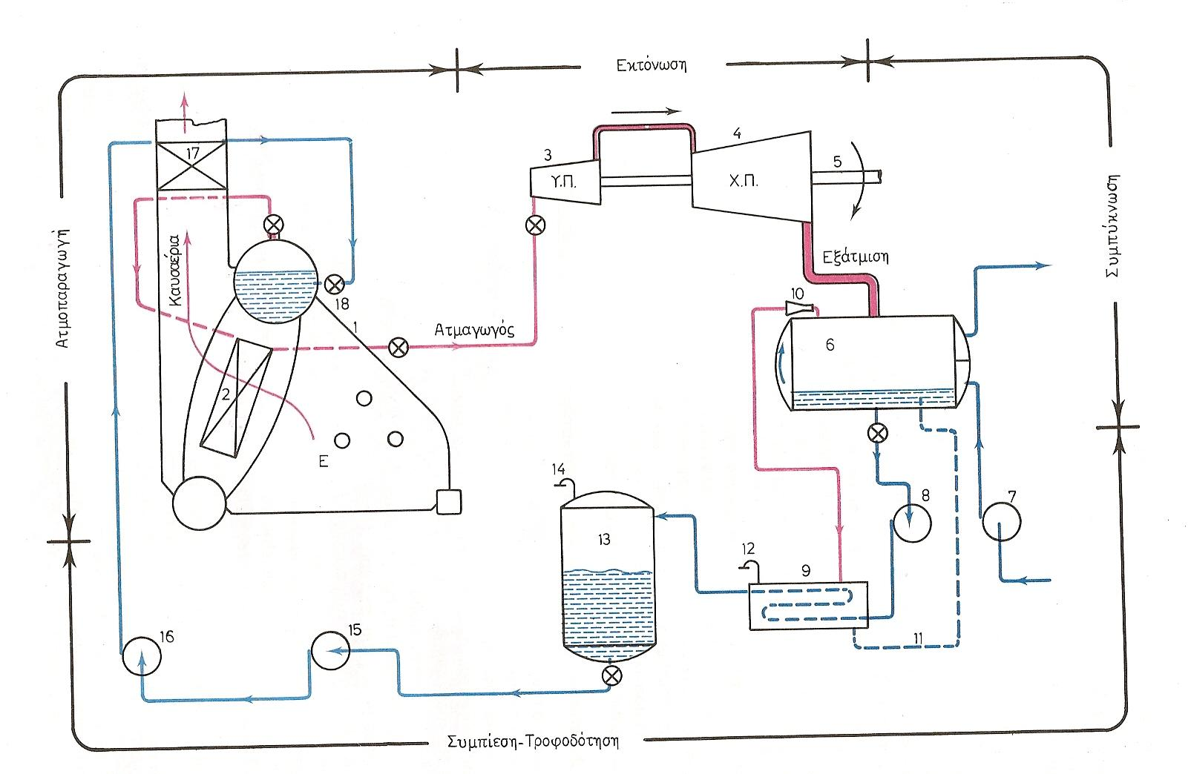
ΠΛΟΙΟ ΑΤΜΟΚΙΝΗΤΟ ΜΕ ΑΤΜΟΣΤΡΟΒΙΛΟ
ΛΕΒΗΤΑΣ.
ΥΠΕΡΘΕΡΜΑΝΤΗΡΑ.
ΣΤΡΟΒ. ΥΨ.ΠΙΕΣ.
ΣΤΡΟΒ.ΧΑΜ.ΠΙΕΣ.
ΑΞΟΝΑ.
ΣΥΜΠΥΚΝΩΤΗ η ΨΥΓΕΙΟ.
ΑΝΤΛΙΑ ΚΥΚΛΟΦΟΡΙΑ.
ΑΝΤΛΙΑ ΣΥΜΠΥΚΝΩΜΑΤΟΣ.
ΨΥΚΤΗΡΑ.
ΕΚΧΥΤΗΡΑ ΚΕΝΟΥ.
ΣΩΛΗΝΑ.
ΕΞΑΕΡΙΣΤΙΚΟ.
ΕΞΑΕΡΙΣΤΙΚΗ ΤΡΟΦΟΔΟΤΙΚΗ ΔΕΞΑΜΕΝΗ.
ΕΞΑΕΡΙΣΤΙΚΟ.
ΕΝΙΣΧΥΤΙΚΗ ΑΝΤΛΙΑ ΤΡΟΦΟΔΟΤΗΣΕΩΣ.
ΚΥΡΙΑ ΑΝΤΛΙΑ ΤΡΟΦΟΔΟΤΗΣΕΩΣ.
ΟΙΚΟΝΟΜΗΤΗΡΑ.
ΕΠΙΣΤΟΜΙΟ.

Slide 20
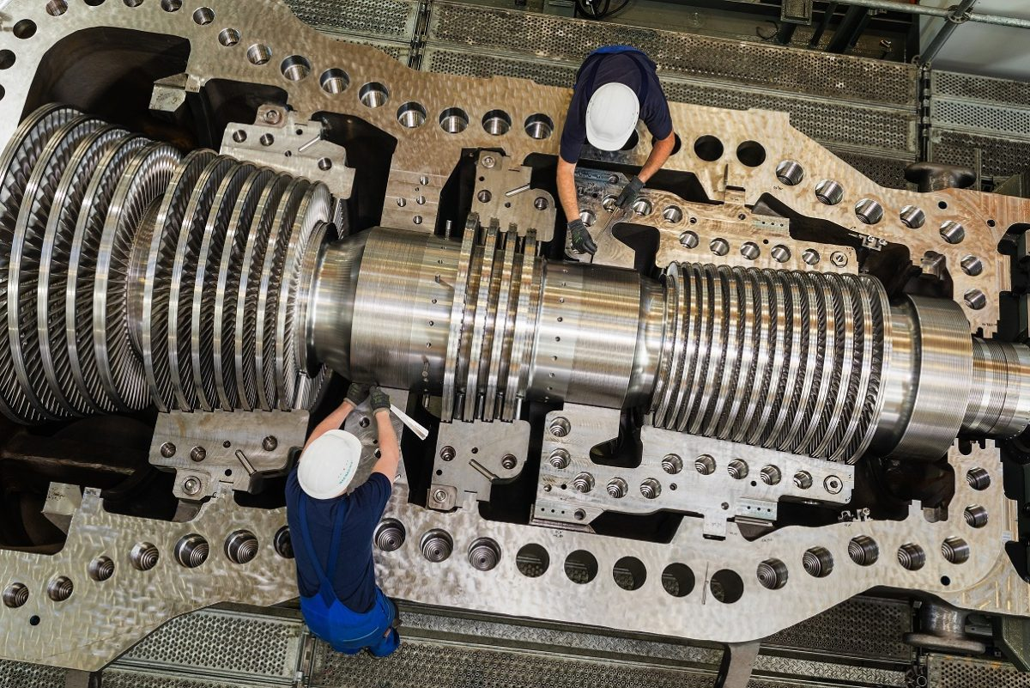
ΠΛΟΙΟ ΑΤΜΟΚΙΝΗΤΟ ΜΕ ΑΠΛΟΙΟ ΑΤΜΟΚΙΝΗΤΟ ΜΕ ΑΤΜΟΣΤΡΟΒΙΛΟΤΜΟΣΤΡΟΒΙΛΟ
ΠΛΟΙΟ ΑΤΜΟΚΙΝΗΤΟ ΜΕ ΑΤΜΟΣΤΡΟΒΙΛΟ

Slide 21
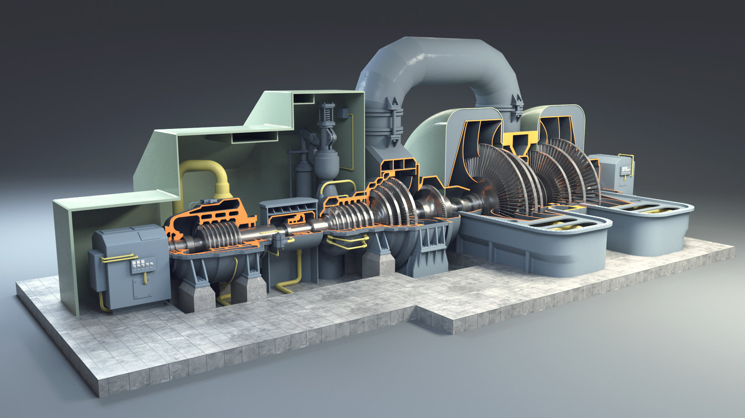

Slide 22
ΠΛΟΙΟ ΑΤΜΟΚΙΝΗΤΟ ΜΕ ΑΤΜΟΣΤΡΟΒΙΛΟ
ΚΥΡΙΟ ΨΥΓΕΙΟ
ΧΡΗΣΙΜΕΥΕΙ ΓΙΑ ΤΗ ΣΥΜΠΥΚΝΩΣΗ ΤΩΝ ΕΞΑΤΜΙΣΕΩΝ ΤΩΝ ΑΤΜΟΣΤΡΟΒΙΛΩΝ ΠΡΟΩΣΕΩΣ ΜΟΝΟ. ΕΧΕΙ ΕΙΔΙΚΗ ΔΙΑΜΟΡΦΩΣΗ ΓΙΑ ΤΗΝ ΑΠΑΓΩΓΗ ΤΟΥ ΑΕΡΑ ΚΑΙ ΤΩΝ ΣΥΜΠΥΚΝΩΜΕΝΩΝ ΑΤΜΩΝ, ΩΣΤΕ ΝΑ ΕΠΙΤΥΓΧΑΝΕΤΑΙ ΤΟ ΑΠΑΡΑΙΤΗΤΟ ΓΙΑ ΤΗΝ ΑΠΟΔΟΤΙΚΗ ΛΕΙΤΟΥΡΓΙΑ ΤΩΝ ΣΤΡΟΒΙΛΩΝ ΥΨΗΛΟ ΚΕΝΟ.

Slide 23
ΠΛΟΙΟ ΑΤΜΟΚΙΝΗΤΟ ΜΕ ΑΤΜΟΣΤΡΟΒΙΛΟ
ΑΝΤΛΙΑ ΣΥΜΠΥΚΝΩΜΑΤΟΣ
ΕΙΝΑΙ ΣΤΡΟΒΙΛΟΚΙΝΗΤΗ Ή ΗΛΕΚΤΡΟΚΙΝΗΤΗ. ΑΝΑΡΡΟΦΑ ΤΟ ΣΥΜΠΥΚΝΩΜΑ ΤΟΥ ΚΥΡΙΟΥ ΨΥΓΕΙΟΥ ΚΑΙ ΤΟ ΚΑΤΑΘΛΙΒΕΙ ΣΤΗΝ ΕΞΑΕΡΙΣΤΙΚΗ ΔΕΞΑΜΕΝΗ (DEAERATING FEED TANK), ΟΠΟΥ ΚΑΙ ΣΥΝΤΕΛΕΙΤΑΙ Ο ΑΠΟΧΩΡΙΣΜΟΣ ΚΑΙ Η ΑΠΑΓΩΓΗ ΤΟΥ ΑΕΡΑ, ΠΟΥ ΒΡΙΣΚΕΤΑΙ ΑΝΑΜΙΓΜΕΝΟΣ ΣΤΟ ΤΡΟΦΟΔΟΤΙΚΟ ΝΕΡΟ.

Slide 24
ΠΛΟΙΟ ΑΤΜΟΚΙΝΗΤΟ ΜΕ ΑΤΜΟΣΤΡΟΒΙΛΟ
ΕΚΧΥΤΗΡΕΣ ΚΕΝΟΥ
ΣΥΣΚΕΥΗ, ΜΕ ΤΗΝ ΟΠΟΙΑ ΑΠΟΜΑΚΡΥΝΟΝΤΑΙ ΑΠΟ ΤΟ ΚΥΡΙΟ ΨΥΓΕΙΟ ΟΙ ΕΞΑΤΜΙΣΕΙΣ ΠΟΥ ΔΕΝ ΣΥΜΠΥΚΝΩΘΗΚΑΝ, ΚΑΙ ΚΥΡΙΩΣ Ο ΑΕΡΑΣ ΠΟΥ ΜΕ ΔΙΑΦΟΡΟΥΣ ΤΡΟΠΟΥΣ ΜΠΟΡΕΙ ΝΑ ΕΙΣΕΡΧΕΤΑΙ ΣΤΟ ΚΥΡΙΟ ΨΥΓΕΙΟ.

Slide 25
ΠΛΟΙΟ ΑΤΜΟΚΙΝΗΤΟ ΜΕ ΑΤΜΟΣΤΡΟΒΙΛΟ
ΕΞΑΕΡΙΣΤΗΣ η ΕΞΑΕΡΙΣΤΙΚΗ ΤΡΟΦΟΔΟΤΙΚΗ ΔΕΞΑΜΕΝΗ (DEAERATING FEED TANK)
ΕΙΝΑΙ ΔΕΞΑΜΕΝΗ ΚΑΤΑΛΛΗΛΑ ΔΙΑΜΟΦΩΜΕΝΗ, ΣΤΗΝ ΟΠΟΙΑ ΤΟ ΤΡΟΦΟΔΟΤΙΚΟ ΝΕΡΟ, ΚΑΤΑΘΛΙΒΟΜΕΝΟ ΑΠΟ ΤΗΝ ΑΝΤΛΙΑ ΣΥΜΠΥΚΝΩΜΑΤΟΣ, ΠΡΟΘΕΡΜΑΙΝΕΤΑΙ, ΜΕ ΑΝΑΜΕΙΞΗ ΤΟΥ ΜΕ ΑΤΜΟ. ΣΥΓΧΡΟΝΩΣ ΜΕΣΑ Σ' ΑΥΤΗΝ ΑΠΟΧΩΡΙΖΕΤΑΙ ΚΑΙ ΑΠΟΜΑΚΡΥΝΕΤΑΙ Ο ΑΕΡΑΣ ΚΑΙ ΤΑ ΛΟΙΠΑ ΑΕΡΙΑ.

Slide 26
ΠΛΟΙΟ ΑΤΜΟΚΙΝΗΤΟ ΜΕ ΑΤΜΟΣΤΡΟΒΙΛΟ
ΤΡΟΦΟΔΟΤΙΚΗ ΑΝΤΛΙΑ
ΣΤΡΟΒΙΛΟΚΙΝΗΤΗ Ή ΚΑΙ ΗΛΕΚΤΡΟΚΙΝΗΤΗ ΑΝΤΛΙΑ, ΠΟΥ ΑΝΑΡΡΟΦΑ ΘΕΡΜΟ ΤΡΟΦΟΔΟΤΙΚΟ ΝΕΡΟ ΑΠΟ ΤΟΝ ΕΞΑΕΡΙΣΤΗ ΚΑΙ ΤΟ ΚΑΤΑΘΛΙΒΕΙ ΜΕ ΑΡΚΕΤΗ ΠΙΕΣΗ ΣΤΟ ΛΕΒΗΤΑ, ΜΕΣΩ ΕΝΟΣ Η ΠΕΡΙΣΣΟΤΕΡΩΝ ΠΡΟΘΕΡΜΑΝΤΗΡΩΝ ΣΕ ΣΕΙΡΑ. ΣΕ ΜΕΡΙΚΕΣ ΕΓΚΑΤΑΣΤΑΣΕΙΣ ΜΕ ΛΕΒΗΤΕΣ ΥΨΗΛΗΣ ΠΙΕΣΕΩΣ, ΜΕΤΑΞΥ ΤΟΥ ΕΞΑΕΡΙΣΤΗ ΚΑΙ ΤΗΣ ΚΥΡΙΑΣ ΑΝΤΛΙΑΣ ΤΡΟΦΟΔΟΤΗΣΕΩΣ (MAIN FEED WATER PUMP), ΠΑΡΕΜΒΑΛΛΕΤΑΙ Η ΕΝΙΣΧΥΤΙΚΗ ΑΝΤΛΙΑ ΤΡΟΦΟΔΟΤΗΣΕΩΣ (BOOSTER FEED PUMP). Η ΑΝΤΛΙΑ ΑΥΤΗ ΑΝΑΡΡΟΦΑ ΑΠΟ ΤΟΝ ΕΞΑΕΡΙΣΤΗ ΚΑI ΚΑΤΑΘΛΙΒΕΙ ΤΟ ΤΡΟΦΟΔΟΤΙΚΟ ΝΕΡΟ, ΜΕ ΠΙΕΣΗ, ΣΤΗΝ ΑΝΑΡΡΟΦΗΣΗ ΤΗΣ ΚΥΡΙΩΣ ΤΡΟΦΟΔΟΤΙΚΗΣ ΑΝΤΛΙΑΣ.

Slide 27
ΠΛΟΙΟ ΑΤΜΟΚΙΝΗΤΟ ΜΕ ΑΤΜΟΣΤΡΟΒΙΛΟ
ΠΡΟΘΕΡΜΑΝΤΗΡΑΣ ΤΡΟΦΟΔΟΤΙΚΟΥ ΝΕΡΟY
ΕΙΝΑΙ ΕΝΑΛΛΑΚΤΗΡΑΣ ΘΕΡΜΟΤΗΤΑΣ, ΠΟΥ ΘΕΡΜΑΙΝΕΙ ΑΚΟΜΑ ΠΕΡΙΣΣΟΤΕΡΟ ΤΟ ΝΕΡΟ ΠΟΥ ΠΕΡΝΑ ΑΠ' ΑΥΤΟΝ, ΗΔΗ ΘΕΡΜΟ ΑΠΟ ΤΟΝ ΕΞΑΕΡΙΣΤΗ, ΠΡΙΝ ΑΥΤΟ ΚΑΤΑΘΛΙΒΕΙ ΠΡΟΣ ΤΟΝ ΟΙΚΟΝΟΜΗΤΗΡΑ, OΠΟΥ ΘΕΡΜΑΙΝΕΤΑΙ ΑΠΟ ΤΑ ΚΑΥΣΑΕΡΙΑ ΣΤΗΝ ΤΕΛΙΚΗ ΘΕΡΜΟΚΡΑΣΙΑ ΠΡΟΘΕΡΜΑΝΣΕΩΣ ΤΟΥ, ΜΕ ΤΗΝ ΟΠΟΙΑ ΘΑ ΕΙΣΕΛΘΕΙ ΣΤΟ ΛΕΒΗΤΑ.

Slide 28
ΠΛΟΙΟ ΑΤΜΟΚΙΝΗΤΟ ΜΕ ΑΤΜΟΣΤΡΟΒΙΛΟ
ΑΦΥΠΕΡΘΕΡΜΑΝΤΗΡΑΣ ΑΤΜΟΥ
ΕΙΝΑΙ ΕΝΑΛΛΑΚΤΗΡΑΣ ΘΕΡΜΟΤΗΤΑΣ EΞΩ ΑΠΟ ΤΟ ΛΕΒΗΤΑ, ΚΑΙ ΧΡΗΣΙΜΕΥΕΙ ΓΙΑ ΤON ΥΠΟΒΙΒΑΣΜΟ ΤΗΣ ΘΕΡΜΟΚΡΑΣΙΑΣ ΤΟY ΥΠΕΡΘΕΡΜΟΥ ΑΤΜΟY. Η ΧΡΗΣΗ ΤΟΥ ΣΥΝΔΥΑΖΕΤΑΙ ΜΕΡΙΚΕΣ ΦΟΡΕΣ ΚΑI ΜΕ ΤΗΝ ΠΡΟΘΕΡΜΑΝΣΗ ΤΟY ΤΡΟΦΟΔΟΤΙΚΟΥ ΝΕΡΟΥ Ή ΚΑΙ ΤΟ ΚΑΥΣΙΓΟΝΟΥ ΑΕΡΑ.

Slide 29
ΠΛΟΙΟ ΑΤΜΟΚΙΝΗΤΟ ΜΕ ΑΤΜΟΣΤΡΟΒΙΛΟ
ΑΝΑΘΕΡΜΑΝΤΗΡΑΣ ΑΤΜΟΥ
ΕΙΝΑΙ ΕΝΑΛΛΑΚΤΗΡΑΣ ΘΕΡΜΟΤΗΤΑΣ, ΓΙΑ ΤΗΝ ΑΝΑΘΕΡΜΑΝΣΗ ΤΟΥ ΑΤΜΟΥ ΤΩΝ ΣΤΡΟΒΙΛΩΝ ΕΝΔΙΑΜΕΣΩΝ ΔΙΑΒΑΘΜΙΣΕΩΝ.

Slide 30
ΠΛΟΙΟ ΑΤΜΟΚΙΝΗΤΟ ΜΕ ΑΤΜΟΣΤΡΟΒΙΛΟ
ΑΝΤΛΙΑ ΚΥΚΛΟΦΟΡΙΑΣ
ΕΙΝΑΙ ΣΤΡΟΒΙΛΟΚΙΝΗΤΗ, ΑΛΛΑ ΣΥΝΗΘΕΣΤΕΡΑ ΗΛΕΚΤΡΟΚΙΝΗΤΗ, ΑΝΤΛΙΑ ΠΑΡΟΧΗΣ ΘΑΛΑΣΣΙΝΟΥ ΝΕΡΟΥ, ΠΟΥ ΧΡΗΣΙΜΟΠΟΙΕΙΤΑΙ ΩΣ ΨΥΚΤΙΚΟ ΜΕΣΟ ΤΟΥ ΚΥΡΙΟΥ ΨΥΓΕΙΟΥ.

Slide 31
ΠΛΟΙΟ ΑΤΜΟΚΙΝΗΤΟ ΜΕ ΑΤΜΟΣΤΡΟΒΙΛΟ
ΑΝΕΜΙΣΤΗΡΕΣ ΤΕΧΝΗΤΟΥ ΕΛΚΥΣΜΟΥ
ΕΙΝΑΙ ΗΛΕΚΤΡΟΚΙΝΗΤΟΙ ΑΝΕΜΙΣΤΗΡΕΣ, ΓΙΑ ΤΗΝ ΕΞΑΣΦΑΛΙΣΗ ΤΗΣ ΑΝΑΓΚΑΙΑΣ ΚΑΘΕ ΦΟΡΑ ΠΟΣΟΤΗΤΑΣ ΚΑΥΣΙΓΟΝΟΥ ΑΕΡΑ ΣΤΟΥΣ ΛΕΒΗΤΕΣ, ΜΕ ΣΩΣΤΗ ΚΑΘΕ ΦΟΡΑ ΕΝΤΑΣΗ ΤΕΧΝΗΤΟΥ ΕΛΚΥΣΜΟΥ.

Slide 32
ΠΛΟΙΟ ΑΤΜΟΚΙΝΗΤΟ ΜΕ ΑΤΜΟΣΤΡΟΒΙΛΟ
ΠΡΟΘΕΡΜΑΝΤΗΡΑΣ ΑΕΡΑ
ΕΙΝΑΙ ΕΝΑΛΛΑΚΤΗΡΑΣ ΘΕΡΜΟΤΗΤΑΣ, ΑΠΟ ΤΟΝ ΟΠΟΙΟ Ο ΚΑΥΣΙΓΟΝΟΣ ΑΕΡΑΣ ΠΡΟΘΕΡΜΑΙΝΕΤΑΙ ΣΤΗΝ ΚΑΤΑΛΛΗΛΗ ΘΕΡΜΟΚΡΑΣΙΑ ΜΕ ΤΑ ΚΑΥΣΑΕΡΙΑ ΤΟΥ ΛΕΒΗΤΑ Ή ΚΑΙ ΜΕ ΑΤΜΟ ΧΑΜΗΛΗΣ ΠΙΕΣΗΣ.

Slide 33
ΠΛΟΙΟ ΑΤΜΟΚΙΝΗΤΟ ΜΕ ΑΤΜΟΣΤΡΟΒΙΛΟ
ΜΗΧΑΝΗΜΑΤΑ ΔΙΑΚΙΝΗΣΕΩΣ ΠΕΤΡΕΛΑΙΟΥ
ΕΙΝΑΙ ΑΝΤΛΙΕΣ, ΠΡΟΘΕΡΜΑΝΤΗΡΕΣ, ΦΙΛΤΡΑ, ΡΥΘΜΙΣΤΕΣ, ΓΙΑ ΤΗΝ ΚΑΤΑΘΛΙΨΗ ΤΟΥ ΠΕΤΡΕΛΑΙΟΥ ΜΕΧΡΙ ΤΟΥΣ ΚΑΥΣΤΗΡΕΣ, ΜΕ ΚΑΤΑΛΛΗΛΗ ΠΙΕΣΗ ΚΑΙ ΘΕΡΜΟΚΡΑΣΙΑ.

Slide 34
ΠΛΟΙΟ ΑΤΜΟΚΙΝΗΤΟ ΜΕ ΑΤΜΟΣΤΡΟΒΙΛΟ
ΑΝΤΛΙΕΣ ΛΑΔΙΟΥ ΛΙΠΑΝΣΕΩΣ
ΕΙΝΑΙ ΣΤΡΟΒΙΛΟΚΙΝΗΤΕΣ Ή ΗΛΕΚΤΡΟΚΙΝΗΤΕΣ ΑΝΤΛΙΕΣ, ΓΙΑ ΤΗΝ ΚΑΤΑΘΛΙΨΗ ΤΟΥ ΛΙΠΑΝΤΙΚΟΥ ΛΑΔΙΟΥ ΣΕ ΤΡΙΒΕΙΣ, ΜΕΙΩΤΗΡΕΣ ΚΑΙ ΩΣΤΙΚΟ ΤΡΙΒΕΑ.

Slide 35
ΜΗΧΑΝΕΣ ΕΣΩΤΕΡΙΚΗΣ ΚΑΥΣΕΩΣ
ΥΠΑΡΧΕΙ ΜΕΓΑΛΗ ΠΟΙΚΙΛΙΑ ΕΓΚΑΤΑΣΤΑΣΕΩΝ ΠΡΟΩΣΕΩΣ ΣΕ ΠΛΟΙΑ Μ.Ε.Κ. ΤΑ ΒΟΗΘΗΤΙΚΑ ΤΟΥΣ ΜΗΧΑΝΗΜΑΤΑ ΠΑΛΑΙΟΤΕΡΑ ΗΤΑΝ ΑΤΜΟΚΙΝΗΤΑ ΚΑΙ ΥΠΗΡΧΑΝ ΣΥΝΗΘΩΣ ΔΥΟ ΒΟΗΘΗΤΙΚΟΙ ΑΤΜΟΛΕΒΗΤΕΣ, ΠΟΥ ΛΕΙΤΟΥΡΓΟΥΣΑΝ ΚΑΙ ΜΕ ΤΑ ΚΑΥΣΑΕΡΙΑ ΤΗΣ ΚΥΡΙΑΣ ΜΗΧΑΝΗΣ ΚΑΙ ΠΑΡΗΓΑΓΑΝ ΑΤΜΟ ΓΙΑ ΤΗΝ ΚΙΝΗΣΗ ΤΩΝ ΒΟΗΘΗΤΙΚΩΝ ΜΗΧΑΝΗΜΑΤΩΝ. ΤΟΤΕ Ο ΑΤΜΟΛΕΒΗΤΑΣ ΗΤΑΝ ΑΝΑΓΚΑΙΑ ΒΟΗΘΗΤΙΚΗ ΕΓΚΑΤΑΣΤΑΣΗ ΓΙΑ ΤΗΝ ΠΡΟΩΣΗ.
ΣΕ ΠΛΟΙΑ ΝΕΩΤΕΡΗΣ ΚΑΤΑΣΚΕΥΗΣ, ΟΛΑ ΤΑ ΒΟΗΘΗΤΙΚΑ ΜΗΧΑΝΗΜΑΤΑ ΕΙΝΑΙ ΗΛΕΚΤΡΟΚΙΝΗΤΑ, ΕΝΩ ΠΑΡΑΛΛΗΛΑ ΥΠΑΡΧΕΙ ΚΑΙ ΒΟΗΘΗΤΙΚΟΣ ΑΤΜΟΛΕΒΗΣ ΑΝΕΞΑΡΤΗΤΟΣ Ή ΜΕ ΚΑΥΣΑΕΡΙΑ, ΓΙΑ ΤΙΣ ΛΟΙΠΕΣ ΧΡΗΣΕΙΣ ΑΤΜΟΥ ΣΤΟ ΠΛΟΙΟ.

Slide 36
ΑΕΡΙΟΣΤΡΟΒΙΛΟΙ
ΤΑ ΜΕΡΗ ΕΝΟΣ ΑΕΡΙΟΣΤΡΟΒΙΛΟΥ
ΕΚΚΙΝΗΤΗΣ-ΣΥΜΠΙΕΣΤΗΣ-ΘΑΛΑΜΟΣ ΚΑΥΣΗΣ-ΣΤΡΟΒΙΛΟΣ ΠΑΡΑΓΩΓΗΣ ΕΡΓΟΥ – ΑΝΑΘΕΡΜΑΝΤΗΡΑΣ - ΑΝΤΛΙΑ ΚΑΥΣΗΜΟΥ- ΡΥΘΜΙΣΤΗΣ ΣΤΡΟΦΩΝ
ΣΕ ΛΕΙΤΟΥΡΓΕΙΑ ΜΕΡΗ
Α) ΤΜΗΜΑ ΠΑΡΑΓΩΓΗΣ ΑΕΡΙΩΝ ΠΟΥ ΑΠΟΤΕΛΕΙΤΑΙ ΑΠΟ ΤΟΝ ΣΥΜΠΙΕΣΤΗ & ΤΟΝ ΘΑΛΑΜΟ ΚΑΥΣΗΣ
Β) ΤΜΗΜΑ ΣΤΡΟΒΙΛΟΥ ΙΣΧΥΟΣ Ή ΚΥΡΙΩΣ ΣΤΡΟΒΙΛΟ

Slide 37
ΠΛΟΙΟ ΜΕ ΠΡΟΩΣΗ ΑΠΟ ΑΕΡΙΟΣΤΡΟΒΙΛΟΥΣ
ΠΛΟΙΑ ΠΟΥ ΠΡΟΩΘΟΥΝΤΑΙ ΜΕ ΑΕΡΙΟΣΤΡΟΒΙΛΟΥΣ ΥΠΑΡΧΟΥΝ ΠΟΛΥ ΛΙΓΑ.
ΜΟΝΟ ΜΕΡΙΚΑ ΜΙΚΡΑ ΠΟΛΕΜΙΚΑ ΠΛΟΙΑ ΧΡΗΣΙΜΟΠΟΙΟΥΝ ΑΕΡΙΟΣΤΡΟΒΙΛΟΥΣ, ΚΑΙ ΛΙΓΑ ΕΜΠΟΡΙΚΑ.
Σ’ΑΥΤΑ, ΤΑ ΒΑΣΙΚΑ ΜΗΧΑΝΗΜΑΤΑ ΕΙΝΑΙ ΠΕΡΙΠΟΥ ΤΑ ΙΔΙΑ ΜΕ ΤΑ ΝΤΗΖΕΛΟΚΙΝΗΤΑ ΠΛΟΙΑ.

Slide 38
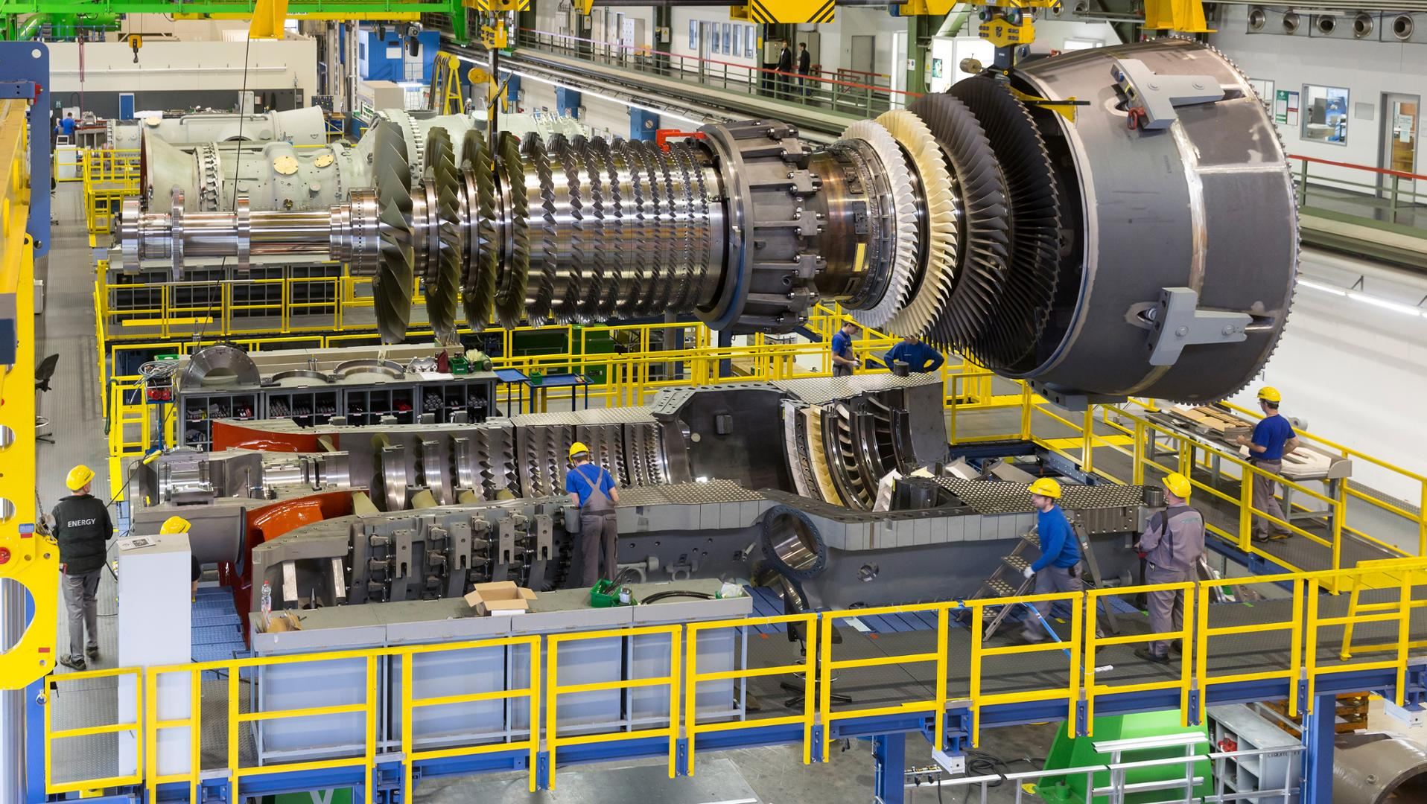
ΑΕΡΙΟΣΤΡΟΒΙΛΟΙ

Slide 39
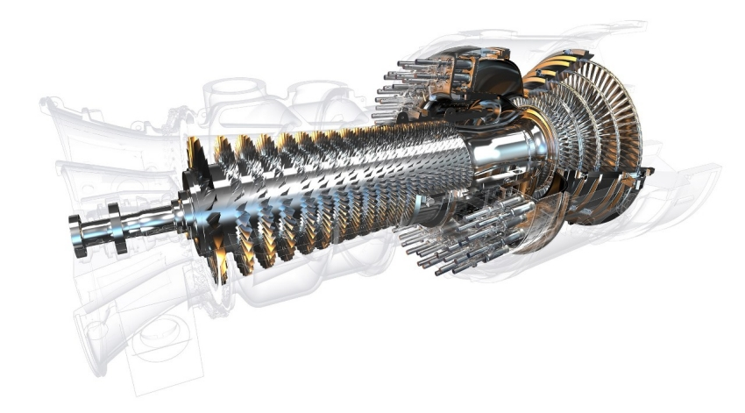
ΑΕΡΙΟΣΤΡΟΒΙΛΟΙ

Slide 40
ΜΕΙΩΤΗΡΕΣ ΣΤΡΟΦΩΝ
ΣΤΙΣ ΕΓΚΑΤΑΣΤΑΣΕΙΣ ΤΑΧΥΣΤΡΟΦΩΝ ΜΗΧΑΝΩΝ ΣΤΡΟΒΙΛΩΝ Ή
Μ.Ε.Κ. 4ΧΡΟΝΩΝ ΕΠΕΙΔΗ Η ΛΕΙΤΟΥΡΓΕΙΑ ΤΟΥΣ ΕΙΝΑΙ ΣΕ ΥΨΗΛΟ ΑΡΙΘΜΟ ΣΤΡΟΦΩΝ, ΕΝΩ Η ΑΠΟΔΟΣΗ ΤΗΣ ΠΡΟΠΕΛΑΣ
ΕΙΝΑΙ ΤΟΣΟ ΜΕΓΑΛΥΤΕΡΗ ΟΣΟ ΜΙΚΡΟΤΕΡΟΣ ΕΙΝΑΙ Ο ΑΡΙΘΜΟΣ ΣΤΡΟΦΩΝ, ΕΙΝΑΙ ΑΝΑΓΚΑΙΑ Η ΠΑΡΕΜΒΟΛΗ ΣΥΣΤΗΜΑΤΟΣ ΜΕΙΩΣΕΩΣ ΤΩΝ ΣΤΡΟΦΩΝ ΜΕΤΑΞΥ ΑΞΟΝΑ ΣΤΡΟΒΙΛΟΥ ΚΑΙ ΕΛΙΚΟΦΟΡΟΥ ΩΣΤΕ Η ΑΠΟΔΟΣΗ ΚΑΙ ΤΩΝ ΔΥΟ
ΔΗΛΑΔΗ ΣΤΡΟΒΙΛΟΥ ΚΑΙ ΕΛΙΚΑΣ ΝΑ ΕΙΝΑΙ ΥΨΗΛΗ.
ΦΥΣΙΚΑ ΟΙ ΜΕΙΩΤΗΡΕΣ ΔΕΝ ΧΡΕΙΑΖΟΝΤΑΙ ΣΤΙΣ 2ΧΡΟΝΕΣ ΑΡΓΟΣΤΡΟΦΕΣ ΜΗΧΑΝΕΣ.

Slide 41
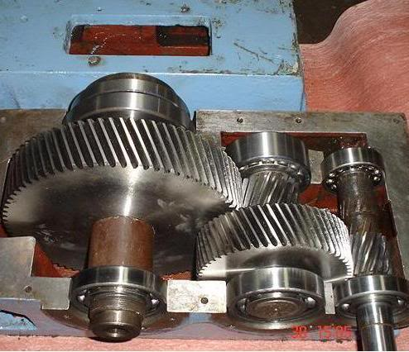
ΜΕΙΩΤΗΡΕΣ ΣΤΡΟΦΩΝ

Slide 42
ΜΕΙΩΤΗΡΕΣ ΣΤΡΟΦΩΝ
ΓΙΑ ΤΗΝ ΜΕΙΩΣΗ ΣΤΡΟΦΩΝ ΕΦΑΡΜΟΖΟΝΤΑΙ ΤΑ ΕΞΗΣ ΔΥΟ ΣΥΣΤΗΜΑΤΑ ΜΕΙΩΣΕΩΣ:
MHXANIKHΣ ΜΕΤΑΔΟΣΕΩΣ ΜΕ ΟΔΟΝΤΟΤΟΥΣ ΤΡΟΧΟΥΣ
ΗΛΕΚΤΡΙΚΗΣ ΜΕΤΑΔΟΣΕΩΣ ΜΕ ΓΕΝΝΗΤΡΙΑ & ΗΛΕΚΤΡΟΚΙΝΗΤΗΡΑ

Slide 43
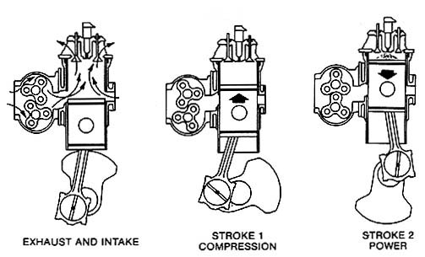
ΔΙΧΡΟΝΕΣ Μ. Ε. Κ.

Slide 44
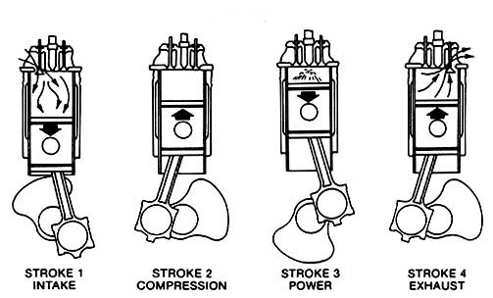
ΤΕΤΡΑΧΡΟΝΕΣ Μ. Ε. Κ.

Slide 45
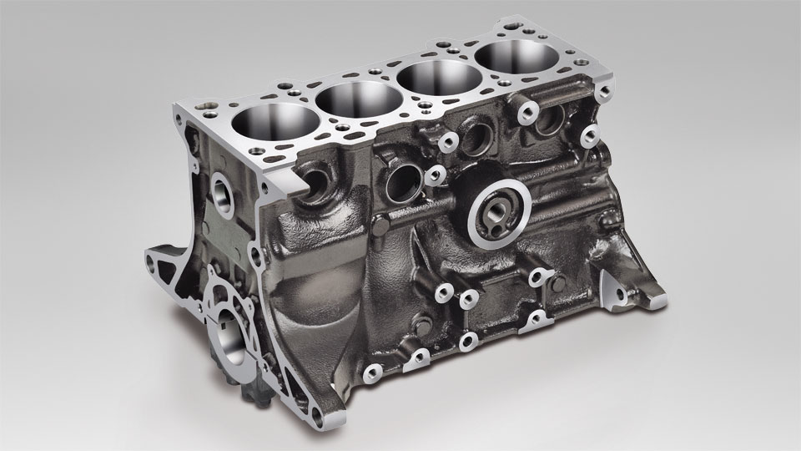
ΤΑ ΜΕΡΗ ΚΑΙ ΤΑ ΕΞΑΡΤΗΜΑΤΑ ΜΙΑΣ Μ.Ε.Κ.

Slide 46
ΤΑ ΜΕΡΗ ΚΑΙ ΤΑ ΕΞΑΡΤΗΜΑΤΑ ΜΙΑΣ Μ.Ε.Κ.
ΤΟ ΜΠΛΟΚ ΤΗΣ ΜΗΧΑΝΗΣ - ΚΑΠΑΚΙ ΜΗΧΑΝΗΣ- ΚΑΥΣΤΗΡΑΣ - ΒΑΛΒΙΔΟΦΟΡΟΣ-ΒΑΛΒΙΔΑ (ΕΙΣ.-ΕΞ.)
ΒΑΛΒΙΔΑ(ΠΡΟΚ.)- ΕΜΒΟΛΟ-ΕΛΑΤΗΡΙΑ(ΛΑΔΙΟΥ-ΣΥΜΠ.)-
ΧΙΤΩΝΙΟ(ΜΕ ΘΥΡΙΔΕΣ ΓΙΑ 2ΧΡΟΝΗ, ΧΩΡΙΣ ΕΛΑΤΗΡΙΑ ΛΑΔΙΟΥ, ΜΕ ΛΟΥΜΠΡΙΚΕΤΕΣ) - ΒΑΚΤΡΟ ΜΕ ΣΤΥΠΙΟΘΛΗΠΤΗ (STAFFINGBOX), ΣΤΑΥΡΟΣ Ή ΖΥΓΩΜΑ-ΔΙΩΣΤΗΡΑΣ Ή ΜΠΙΕΛΑ – ΟΛΗΣΘΕΝΟΥΣΕΣ - ΣΤΡΟΦΑΛΟΦΟΡΟΣ ΜΕ ΣΤΡΟΦΑΛΑ - ΕΚΚΕΝΤΡΟΦΟΡΟΣ- KOYZINETA – KOMBIA (BAΣΕΩΣ,ΜΠΙΕΛΑΣ), ΣΤΡΒΙΛΟΣΥΜΠΙΕΣΤΗ – ΨΥΓΕΙΑ (ΑΕΡΑ-ΛΑΔΙΟΥ - ΝΕΡΟΥ )

Slide 47
ΤΑ ΜΕΡΗ ΚΑΙ ΤΑ ΕΞΑΡΤΗΜΑΤΑ ΜΙΑΣ Μ.Ε.Κ.
ΑΝΤΛΙΕΣ (ΛΑΔΙΟΥ-ΝΕΡΟΥ- ΤΡΟΦΟΔΟΤΙΚΕΣ ΚΑΥΣΗΜΟΥ & ΥΨΗΛΗΣ ΠΙΕΣΕΩΣ ΟΓΚΟΜΕΤΡΙΚΟΥ ΤΥΠΟΥ ΓΙΑ ΤΟΥΣ ΕΓΧΥΤΗΡΕΣ) –ΠΡΟΘΕΡΜΑΝΤΗΡΕΣ – ΜΠΟΥΖΙ,(ΣΠΙΝΘΗΡΙΣΤΗΣ, ΠΟΛΛΑΠΛΑΣΙΑΣΤΗΣ, ΔΙΑΝΟΜΕΑΣ, ΕΦΟΣΟΝ ΠΡΟΚΕΙΤΑΙ ΓΙΑ ΒΕΝΖΙΝΟΜΗΧΑΝΕΣ)- ΟΡΓΑΝΑ ΕΛΕΝΧΟΥ (ΜΑΝΟΜΕΤΡΑ, ΘΛΙΒΟΜΕΤΡΑ, ΘΕΡΜΟΜΕΤΡΑ)- ΦΙΛΤΡΑ(ΑΕΡΟΣ, ΛΑΔΙΟΥ, ΝΕΡΟΥ)-ΠΟΛΑΠΛΗ ΕΙΣΑΓΩΓΗΣ ΕΞΑΓΩΓΗΣ Ή ΟΧΕΤΟΣ - ΧΩΡΟΣ
ΣΑΡΩΣΕΩΣ –ΡΥΘΜΙΣΤΗΣ ΣΤΡΟΦΩΝ(GOVERNON)-ΩΣΤΙΚΟΣ ΤΡΙΒΕΑΣ-ΒΟΛΑΝ-ΚΡΙΚΟΣ-ΣΥΣΤΗΜΑ ΠΡΟΚΚΙΝΗΣΕΩΣ (ΒΑΛΒΙΔΑ ΜΙΖΑ ΑΕΡΟΜΙΖΑ ), ΜΗΧΑΝΙΣΜΟΣ ΥΠΕΡΠΛΗΡΩΣΗΣ (ΒLOWER)

Slide 48
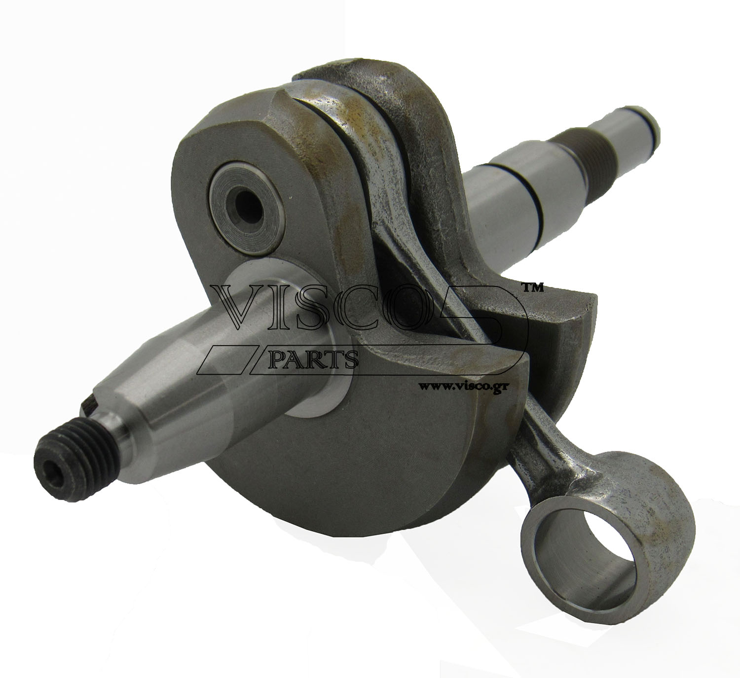
ΤΑ ΜΕΡΗ ΚΑΙ ΤΑ ΕΞΑΡΤΗΜΑΤΑ ΜΙΑΣ Μ.Ε.Κ.
Ο ΜΗΧΑΝΙΣΜΟΣ ΣΤΡΟΦΑΛΟΥ ΜΠΙΕΛΑΣ ΜΕΤΕΤΡΕΠΟΥΝ ΤΗΝ ΠΑΛΙΝΔΡΟΜΙΚΗ ΚΙΝΗΣΗ ΤΟΥ ΕΜΒΟΛΟΥ ΣΕ ΠΕΡΙΣΤΡΟΦΙΚΗ.

Slide 49
ΒΟΗΘΗΤΙΚΑ ΜΗΧΑΝΗΜΑΤΑ ΚΥΡΙΑΣ ΜΗΧΑΝΗΣ ΠΛΟΙΟΥ
ΜΗΧΑΝΗΜΑΤΑ ΕΠΕΞΕΡΓΑΣΙΑΣ ΒΑΡΕΩΝ ΠΕΤΡΕΛΑΙΩΝ
ΑΝΤΛΙΑ ΠΑΡΟΧΗΣ η ΤΡΟΦΟΔΟΤΗΣΕΩΣ ΠΕΤΡΕΛΑΙΟΥ
ΑΝΤΛΙΑ ΕΛΑΙΟΥ ΛΙΠΑΝΣΕΩΣ
ΨΥΓΕΙΑ ΕΛΑΙΟΥ
ΑΝΤΛΙΑ ΨΥΞΕΩΣ ΚΥΛΙΝΔΡΩΝ ΚΑΙ ΠΩΜΑΤΩΝ
ΨΥΓΕΙΟ ΥΔΑΤΟΣ ΨΥΞΕΩΣ ΚΥΡΙΑΣ ΜΗΧΑΝΗΣ
ΑΝΤΛΙΑ ΨΥΞΕΩΣ ΕΜΒΟΛΩΝ ΚΥΡΙΑΣ ΜΗΧΑΝΗΣ
ΨΥΓΕΙΟ ΨΥΞΕΩΣ ΤΟΥ ΨYΚΤΙΚΟΥ ΥΓΡΟΥ ΤΩΝ ΕΜΒΟΛΩΝ
ΑΝΤΛΙΑ ΚΥΚΛΟΦΟΡΙΑΣ
ΑΕΡΟΣΥΜΠΙΕΣΤΕΣ
ΦΙΑΛΕΣ ΠΕΠΙΕΣΜΕΝΟΥ ΑΕΡΑ (ΑΕΡΟΦΥΛΑΚΙΑ)

Slide 50
ΜΗΧΑΝΗΜΑΤΑ ΕΠΕΞΕΡΓΑΣΙΑΣ ΒΑΡΕΩΝ ΠΕΤΡΕΛΑΙΩΝ
(FUEL OIL SEPARATOR)
ΑΠΟΤΕΛΟΥΝ ΣΥΓΚΡΟΤΗΜΑ ΑΠΟ ΦΥΓΟΚΕΝΤΡΙΚΟΥΣ ΑΠΟΧΩΡΙΣΤΗΡΕΣ, ΜΕ ΤΙΣ ΑΝΤΛΙΕΣ ΤΟΥΣ, ΠΡΟΘΕΡΜΑΝΤΗΡΕΣ, ΦΙΛΤΡΑ ΚΑΙ ΡΥΘΜΙΣΤΕΣ. ΣΤΟ ΣΥΓΚΡΟΤΗΜΑ ΑΥΤΟ ΕΠΕΞΕΡΓΑΖΕΤΑΙ ΤΟ ΒΑΡΥ ΠΕΤΡΕΛΑΙΟ, ΓΙΑ ΝΑ ΑΠΟΚΤΗΣΕΙ ΚΑΤΑΛΛΗΛΟ ΙΞΩΔΕΣ ΚΑΙ ΚΑΘΑΡΟΤΗΤΑ, ΩΣΤΕ Η ΨΕΚΑΣΗ ΜΕΣΑ ΣΤΟΥΣ ΚΥΛΙΝΔΡΟΥΣ ΑΠΟ ΤΟΥΣ ΕΓΧΥΤΗΡΕΣ ΝΑ ΕΙΝΑΙ ΤΕΛΕΙΑ.

Slide 51
ΠΛΟΙΟ ΜΕ ΝΤΗΖΕΛΟ-ΗΛΕΚΤΡΙΚΗ ΠΡΟΩΣΗ
ΣΤΑ ΠΛΟΙΑ ΤΗΣ ΚΑΤΗΓΟΡΙΑΣ ΑΥΤΗΣ ΥΠΑΡΧΟΥΝ ΓΕΝΙΚΑ ΤΑ IΔΙΑ ΜΗΧΑΝΗΜΑΤΑ ΟΠΩΣ ΚΑΙ ΣΤΑ ΝΤΗΖΕΛΟΚΙΝΗΤΑ.
ΔΙΑΦΟΡΑ ΥΠΑΡΧΕΙ ΜΟΝΟ ΩΣ ΠΡΟΣ ΤΗ ΜΕΤΑΔΟΣΗ ΤΗΣ ΚΙΝΗΣΕΩΣ ΣΤΟΝ ΕΛΙΚΟΦΟΡΟ ΤΟΥ ΑΞΟΝΑ.

Slide 52
ΟΙΚΟΝΟΜΙΚΗ ΤΑΧΥΤΗΤΑ ΠΛΟΙΟΥ
Ο ΟΡΟΣ ΟΙΚΟΝΟΜΙΚΗ ΤΑΧΥΤΗΤΑ ΠΡΟΣΔΙΟΡΙΖΕΙ ΤΗΝ ΤΑΧΥΤΗΤΑ ΤΟΥ ΠΛΟΙΟΥ ΠΟΥ ΑΝΤΙΣΤΟΙΧΕΙ ΣΤΗΝ ΜΙΚΡΟΤΕΡΗ ΚΑΤΑΝΑΛΩΣΗ ΚΑΥΣΗΜΟΥ ΣΕ ΣΥΝΔΙΑΣΜΟ ΜΕ ΤΗΝ ΜΙΚΡΟΤΕΡΗ ΑΝΤΙΣΤΑΣΗ & ΟΛΙΣΘΗΣΗ.
ΓΕΝΙΚΟΣ ΚΑΝΟΝΑΣ ΤΟ ΠΙΟ ΚΑΛΟ ΣΗΜΕΙΟ ΕΡΓΑΣΙΑΣ ΓΙΑ ΜΙΑ ΜΗΧΑΝΗ ΕΣΩΤΕΡΙΚΗΣ ΚΑΥΣΗΣ ΕΙΝΑΙ ΠΕΡΙΠΟΥ ΣΤΑ ¾ ΤΟΥ ΦΟΡΤΙΟΥ ΤΗΣ.

Slide 53
ΗΛΕΚΤΡΟΜΗΧΑΝΕΣ
ΕΞΥΠΗΡΕΤΟΥΝ ΤΗΝ ΗΛΕΚΤΡΙΚΗ ΕΓΚΑΤΑΣΤΑΣΗ ΤΟΥ ΠΛΟΙΟΥ, ΠΟΥ ΕΧΕΙ ΣΚΟΠΟ ΝΑ ΠΑΡΑΓΕΙ ΗΛΕΚΤΡΙΚΗ ΕΝΕΡΓΕΙΑ ΚΑΙ ΝΑ ΤΗΝ ΔΙΑΝΕΜΕΙ ΗΛΕΚΤΡΟΦΩΤΙΣΜΟ ΤΟΥ ΠΛΟΙΟΥ ΚΑΙ ΚΙΝΗΣΗ Ή ΛΕΙΤΟΥΡΓΙΑ ΤΩΝ ΗΛΕΚΤΡΟΚΙΝΗΤΩΝ ΜΗΧΑΝΗΜΑΤΩΝ, ΣΥΣΚΕΥΩΝ Ή ΜΗΧΑΝΙΣΜΩΝ ΤΟΥ.

Slide 54
ΗΛΕΚΤΡΟΜΗΧΑΝΕΣ
ΕΙΝΑΙ Η ΠΙΟ ΜΕΓΑΛΗ ΣΕ ΕΚΤΑΣΗ ΒΟΗΘΗΤΙΚΗ ΕΓΚΑΤΑΣΤΑΣΗ. ΑΠΟ ΑΥΤΗΝ ΕΞΑΡΤΩΝΤΑΙ ΟΙ ΠΕΡΙΣΣΟΤΕΡΕΣ ΑΠΟ ΤΙΣ ΒΟΗΘΗΤΙΚΕΣ ΛΕΙΤΟΥΡΓΙΕΣ ΤΟΥ ΠΛΟΙΟΥ, ΠΟΥ ΣΧΕΤΙΖΟΝΤΑΙ ΜΕ ΤΗΝ ΑΣΦΑΛΕΙΑ, ΤΟΥΣ ΧΕΙΡΙΣΜΟΥΣ ΚΑΙ ΤΟ ΦΟΡΤΙΟ. ΣΕ ΟΡΙΣΜΕΝΕΣ ΠΕΡΙΠΤΩΣΕΙΣ, ΕΞΑΡΤΑΤΑΙ ΑΚΟΜΗ ΚΑΙ Η ΛΕΙΤΟΥΡΓΙΑ ΤΗΣ ΕΓΚΑΤΑΣΤΑΣΕΩΣ ΠΡΟΩΣΕΩΣ.

Slide 55
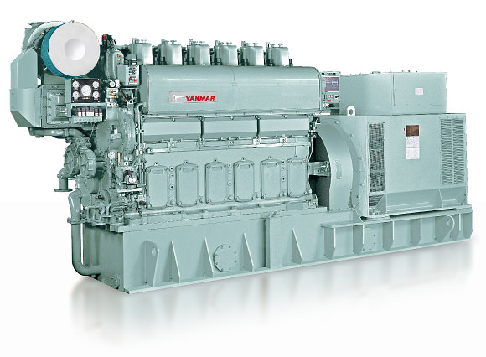
ΗΛΕΚΤΡΟΜΗΧΑΝΕΣ

Slide 56
ΗΛΕΚΤΡΟΜΗΧΑΝΕΣ
ΚΑΝΟΝΙΣΜΟΣ
ΑΠΟ ΤΟΥΣ ΚΑΝΟΝΙΣΜΟΥΣ ΠΡΟΒΛΕΠΕΤΑΙ Η ΥΠΑΡΞΗ ΝΤΗΖΕΛΟΓΕΝΝΗΤΡΙΑΣ ΚΙΝΔΥΝΟΥ. Η ΓΕΝΝΗΤΡΙΑ ΑΥΤΗ ΕΚΚΙΝΕΙ ΑΥΤΟΜΑΤΑ, ΑΝ ΓΙΑ ΟΠΟΙΟΔΗΠΟΤΕ ΛΟΓΟ ΣΤΑΜΑΤΗΣΕΙ Η ΠΑΡΟΧΗ ΗΛΕΚΤΡΙΚΗΣ ΕΝΕΡΓΕΙΑΣ ΑΠΟ ΤΙΣ ΚΥΡΙΕΣ ΓΕΝΝΗΤΡΙΕΣ, ΑΠΟ ΑΥΤΗΝ ΤΟΤΕ ΤΡΟΦΟΔΟΤΟΥΝΤΑΙ ΤΑ ΖΩΤΙΚΑ ΚΑΙ ΟΥΣΙΩΔΗ ΜΟΝΟ ΚΥΚΛΩΜΑΤΑ ΤΟΥ ΠΛΟΙΟΥ, ΟΠΩΣ ΟΙ ΦΑΝΟΙ, ΤΟ ΗΛΕΚΤΡΟΚΙΝΗΤΟ ΠΗΔΑΛΙΟ, Ο ΗΛΕΚΤΡΟΦΩΤΙΣΜΟΣ ΚΙΝΔΥΝΟΥ, Η ΔΙΑΤΑΞΗ ΚΛΕΙΣΙΜΑΤΟΣ ΤΩΝ ΣΤΕΓΑΝΩΝ ΘΥΡΩΝ ΤΟΥ ΠΛΟΙΟΥ, ΤΑ ΗΧΗΤΙΚΑ ΣΗΜΑΤΑ, ΟΙ ΔΙΑΦΟΡΟΙ ΕΝΔΕΙΚΤΕΣ Κ.ΛΠ. ΑΝΑΛΟΓΗ ΕΙΝΑΙ ΚΑΙ Η ΠΡΟΒΛΕΨΗ ΤΡΟΦΟΔΟΤΗΣΕΩΣ, ΕΠΙ ΟΡΙΣΜΕΝΟ ΧΡΟΝΟ, ΜΕΡΙΚΩΝ ΑΠΟ ΤΑ ΖΩΤΙΚΑ ΑΥΤΑ ΚΥΚΛΩΜΑΤΑ ΑΠΟ ΠΗΓΗ ΗΛΕΚΤΡΙΚΗΣ ΕΝΕΡΓΕΙΑΣ ΧΑΜΗΛΗΣ ΤΑΣΕΩΣ (ΣΥΣΣΩΡΕΥΤΕΣ).
Η ΤΟΠΟΘΕΤΗΣΗ ΚΑΙ ΤΩΝ ΝΤΗΖΕΛΟΓΕΝΝΗΤΡΙΩΝ ΚΙΝΔΥΝΟΥ ΚΑΙ ΤΗΣ ΠΗΓΗΣ ΧΑΜΗΛΗΣ ΤΑΣΗΣ, ΓΙΝΕΤΑΙ ΣΕ ΜΕΡΟΣ ΤΟΥ ΠΛΟΙΟΥ ΕΠΑΝΩ ΑΠΟ ΤΟ ΚΥΡΙΟ ΚΑΤΑΣΤΡΩΜΑ ΚΑΙ ΜΕ ΤΕΤΟΙΟ ΤΡΟΠΟ, ΩΣΤΕ ΝΑ ΕΞΑΣΦΑΛΙΖΕΤΑΙ ΟΠΟΙΑ ΠΥΡΚΑΓΙΑ, Η ΑΛΛΗ ΖΗΜΙΑ ΜΕΣΑ ΣΤΟ ΜΗΧΑΝΟΣΤΑΣΙΟ, ΔΕΝ ΘΑ ΕΠΙΔΡΑ ΣΤΗΝ ΤΡΟΦΟΔΟΤΗΣΗ Ή ΣΤΗ ΔΙΑΝΟΜΗ ΤΟΥ ΗΛΕΚΤΡΙΚΟΥ.

Slide 57
NAYTIKEΣ ΜΗΧΑΝΕΣ ΔΙΠΛΟΥ ΚΑΥΣΙΜΟΥ
DUAL FUEL ENGINE
EINAI OI MHXANEΣ ΠΟΥ ΩΣ ΚΥΡΙΟ ΚΑΥΣΙΜΟ ΚΑΤΑ ΤΗΝ ΠΛΗΡΗ ΛΕΙΤΟΥΡΓΙΑ TOYΣ ΧΡΗΣΙΜΟΠΟΙΟΥΝ ΦΥΣΙΚΟ ΑΕΡΙΟ, Η ΔΕ ΕΝΑΥΣΗ ΤΟΥ ΚΑΥΣΙΜΟΥ ΜΕΣΑ ΣΤΟΝ ΚΥΛΙΝΔΡΟ ΤΗΣ ΜΗΧΑΝΗΣ ΓΙΝΕΤΑΙ ΜΕ ΜΙΚΡΗ ΠΟΣΟΤΗΤΑ ΠΕΤΡΕΛΑΙΟΥ ΠΟΥ ΨΕΚΑΖΕΤΑΙ ΑΠΟ ΚΑΥΣΤΗΡΑ (PILOT)

Slide 58
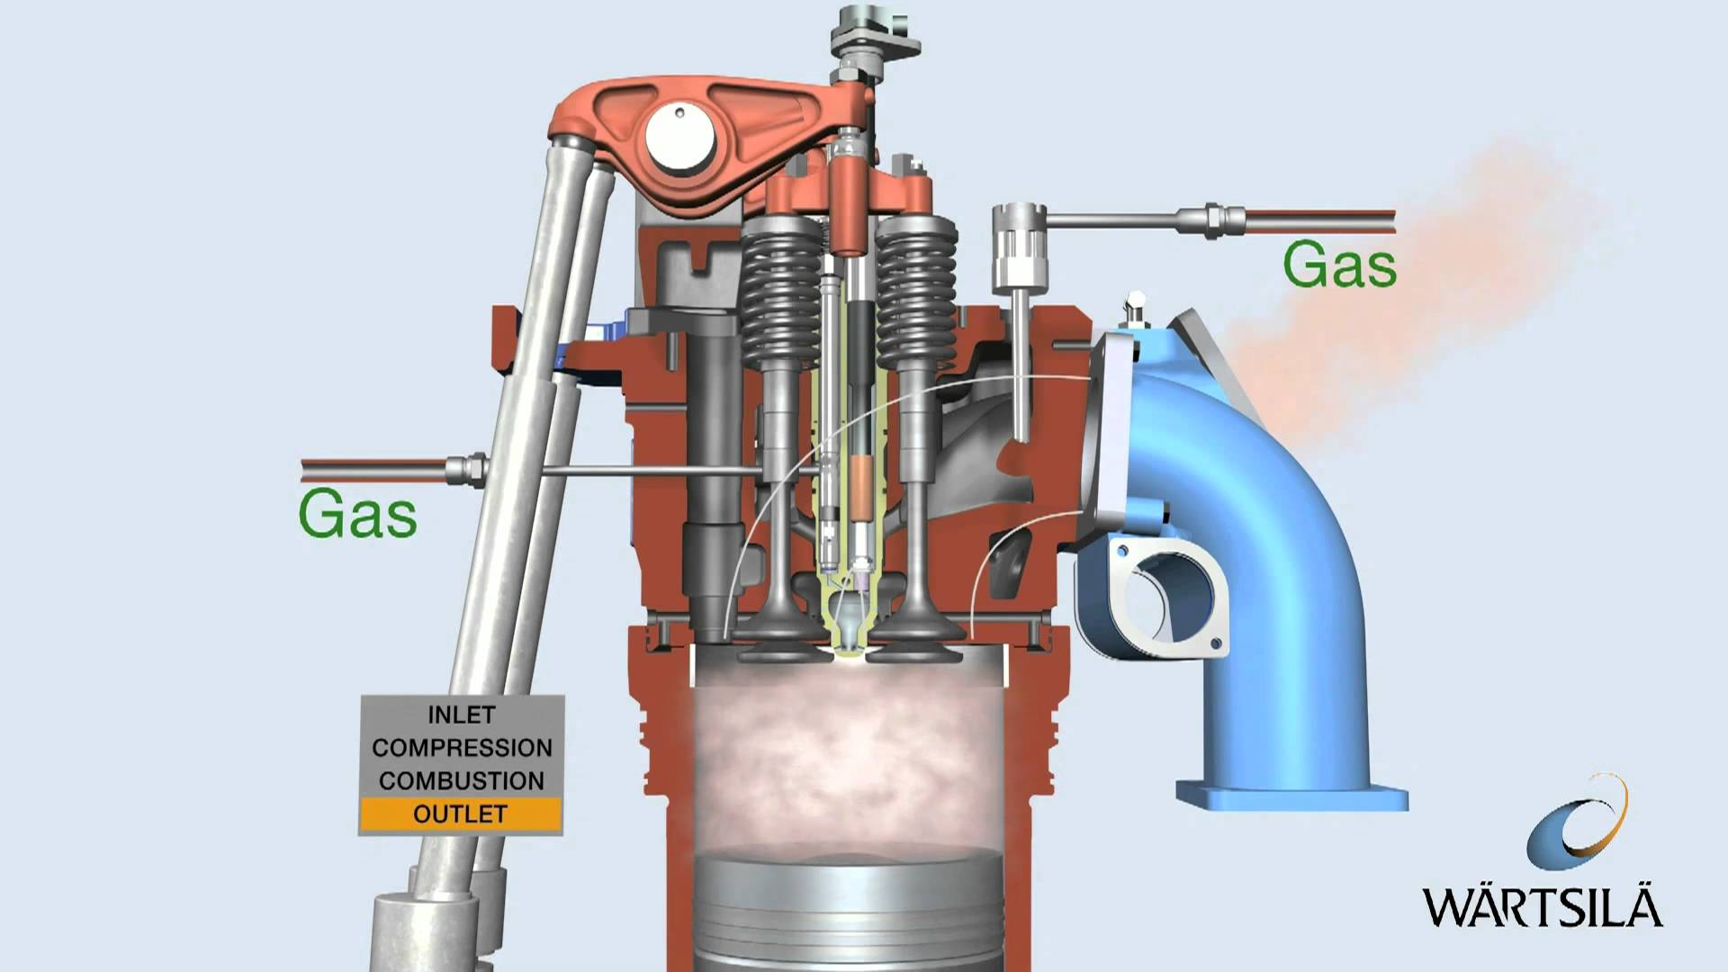
NAYTIKEΣ ΜΗΧΑΝΕΣ ΔΙΠΛΟΥ ΚΑΥΣΙΜΟΥ
DUAL FUEL ENGINE

Slide 59
ΒΡΑΣΤΗΡΑΣ
ΒΡΑΣΤΗΡΑΣ, Ή ΚΑΙ ΑΠΟΣΤΑΚΤΗΡΑΣ, ΟΝΟΜΑΖΕΤΑΙ Η ΕΓΚΑΤΑΣΤΑΣΗ Ή ΣΥΓΚΡΟΤΗΜΑ ΣΥΣΚΕΥΩΝ ΚΑΙ ΜΗΧΑΝΗΜΑΤΩΝ, ΜΕ ΤΑ ΟΠΟΙΑ ΕΠΙΤΥΓΧΑΝΕΤΑΙ Η ΜΕΤΑΤΡΟΠΗ ΤΟΥ ΘΑΛΑΣΣΙΝΟΥ ΝΕΡΟΥ ΣΕ ΑΠΟΣΤΑΓΜΕΝΟ, ΜΕ ΤΗ ΒΟΗΘΕΙΑ ΤΗΣ ΘΕΡΜΟΤΗΤΑΣ.

Slide 60
ΒΡΑΣΤΗΡΑΣ
ΤΟ ΑΠΟΣΤΑΓΜΕΝΟ ΝΕΡΟ ΧΡΗΣΙΜΟΠΟΙΕΙΤΑΙ ΣΤΑ ΠΛΟΙΑ ΚΥΡΙΩΣ ΓΙΑ ΤΗΝ ΤΡΟΦΟΔΟΤΗΣΗ ΤΩΝ ΛΕΒΗΤΩΝ, ΓΙΑ ΤΗΝ ΚΥΚΛΟΦΟΡΙΑ ΣΤΟ ΚΛΕΙΣΤΟ ΣΥΣΤΗΜΑ ΨΥΞΕΩΣ ΤΩΝ Μ.Ε.Κ., ΣΤΟΥΣ ΣΥΣΣΩΡΕΥΤΕΣ Κ.ΛΠ.
ΣΕ ΠΛΟΙΑ ΠΟΥ ΕΚΤΕΛΟΥΝ ΜΕΓΑΛΑ ΤΑΞΙΔΙΑ ΧΩΡΙΣ ΕΝΔΙΑΜΕΣΟΥΣ ΣΤΑΘΜΟΥΣ, ΧΡΗΣΙΜΟΠΟΙΕΙΤΑΙ ΜΕΡΙΚΕΣ ΦΟΡΕΣ ΚΑΙ ΓΙΑ ΤΗ ΣΥΜΠΛΗΡΩΣΗ ΤΩΝ ΔΕΞΑΜΕΝΩΝ ΤΟΥ ΠΟΣΙΜΟΥ ΝΕΡΟΥ.

Slide 61
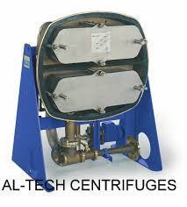
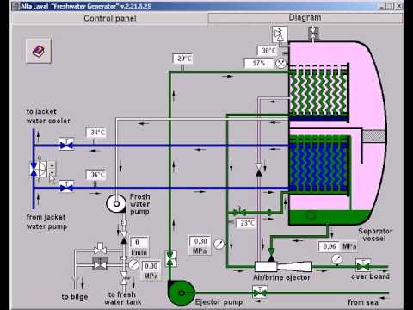
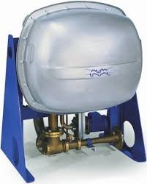
ΒΡΑΣΤΗΡΑΣ

Slide 62
ΑΝΤΛΙΕΣ

Slide 63
ΑΝΤΛΙΕΣ
ΑΝΤΛΙΕΣ ΟΝΟΜΑΖΟΝΤΑΙ ΤΑ ΜΗΧΑΝΗΜΑΤΑ ΤΑ ΟΠΟΙΑ ΑΝΑΡΡΟΦΟΥΝ (SUCTION) ΥΓΡΟ Ή ΑΕΡΙΟ ΑΠΟ ΕΝΑΝ ΧΩΡΟ ΚΑΙ ΤΟΝ ΚΑΤΑΘΛΙΒΟΥΝ (DISCHARGE) ΣΕ ΕΝΑΝ ΑΛΛΟ ΧΩΡΟ ΜΕ ΠΙΕΣΗ Ή ΧΩΡΙΣ.

Slide 64
ΑΝΤΛΙΕΣ
ΟΙ ΑΝΤΛΙΕΣ ΓΙΑ ΝΑ ΠΡΑΓΜΑΤΟΠΟΙΗΣΟΥΝ ΤΟ ΣΚΟΠΟ ΤΟΥΣ, ΚΑΤΑΝΑΛΩΝΟΥΝ ΜΗΧΑΝΙΚΟ ΕΡΓΟ ΚΑΙ ΠΡΟΣΔΙΔΟΥΝ ΔΥΝΑΜΙΚΗ ΚΑΙ ΚΙΝΗΤΙΚΗ ΕΝΕΡΓΕΙΑ ΣΤΟ ΥΓΡΟ.

Slide 65
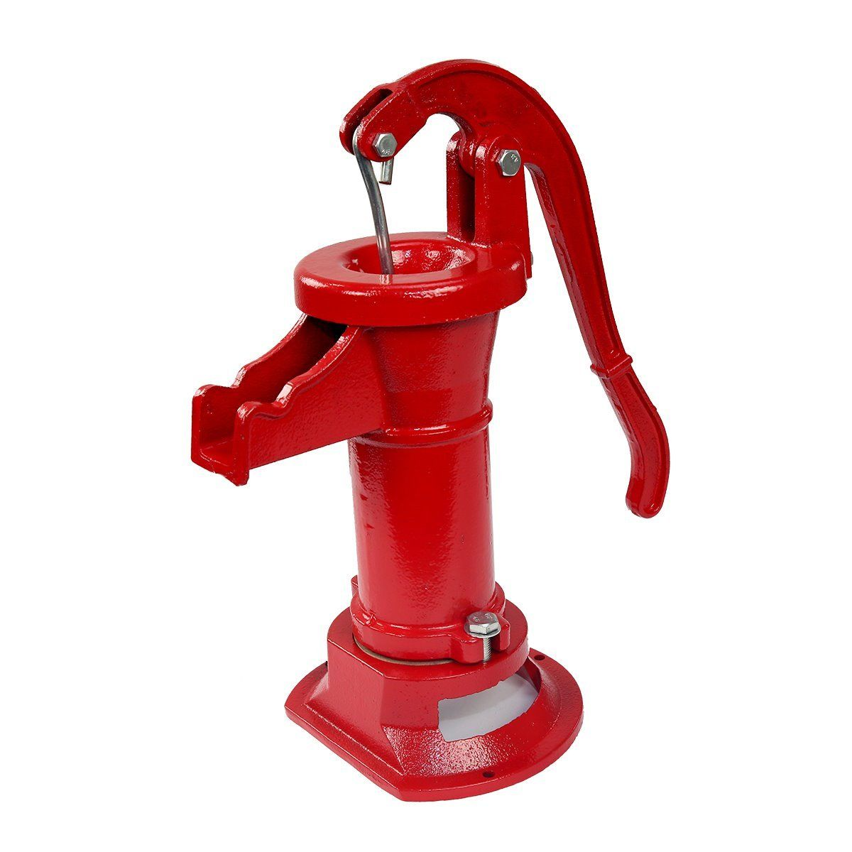

Slide 66
ΑΝΤΛΙΕΣ
ΤΑ ΧΑΡΑΚΤΗΡΙΣΤΙΚΑ ΤΩΝ ΑΝΤΛΙΩΝ ΕΙΝΑΙ:
ΤΑ ΥΨΗ ΤΩΝ ΑΝΤΛΙΩΝ (ΑΝΑΡΡΟΦΗΣΕΩΣ ΚΑΙ ΚΑΤΑΘΛΙΨΕΩΣ) .
Η ΠΑΡΟΧΗ ΤΟΥΣ .
Ο ΒΑΘΜΟΣ ΑΠΟΔΟΣΗΣ .
Η ΙΣΧΥΣ Ή ΙΠΠΟΔΥΝΑΜΗ ΠΟΥ ΑΠΑΙΤΕΙΤΑΙ ΓΙΑ ΤΗΝ ΚΙΝΗΣΗ ΤΟΥΣ .

Slide 67
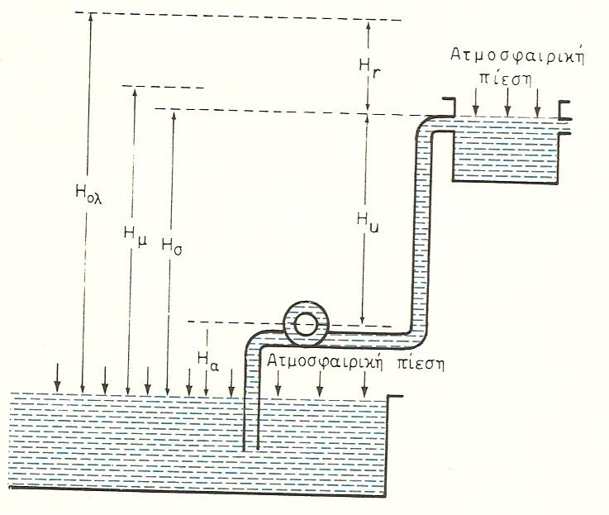
ΑΝΤΛΙΕΣ
ΤΑ ΥΨΗ ΤΩΝ ΑΝΤΛΙΩΝ (ΑΝΑΡΡΟΦΗΣΕΩΣ ΚΑΙ ΚΑΤΑΘΛΙΨΕΩΣ)
ΣΤΑΤΙΚΟ ΥΨΟΣ ΑΝΑΡΡΟΦΗΣΕΩΣ Η_{a} ΟΝΟΜΑΖΕΤΑΙ Η ΚΑΤΑΚΟΡΥΦΗ ΑΠΟΣΤΑΣΗ ΑΠΟ ΤΗ ΣΤΑΘΜΗ ΤΟΥ ΥΓΡΟΥ ΠΟΥ ΘΑ ΑΝΑΡΡΟΦΗΣΕΙ Η ΑΝΤΛΙΑ, ΩΣ ΤΟ ΘΑΛΑΜΟ ΑΝΑΡΡΟΦΗΣΕΩΣ ΤΗΣ.
ΣΤΑΤΙΚΟ ΥΨΟΣ ΚΑΤΑΘΛΙΨΕΩΣ Η_{Κ}, ΟΝΟΜΑΖΕΤΑΙ Η ΚΑΤΑΚΟΡΥΦΗ ΑΠΟΣΤΑΣΗ ΑΠΟ ΤΟ ΘΑΛΑΜΟ ΚΑΤΑΘΛΙΨΕΩΣ ΤΗΣ ΑΝΤΛΙΑΣ ΜΕΧΡΙ ΤΗ ΣΤΑΘΜΗ ΤΗΣ ΔΕΞΑΜΕΝΗΣ, ΣΤΗΝ ΟΠΟΙΑ ΚΑΤΑΘΛΙΒΕΤΑΙ ΤΟ ΥΓΡΟ.

Slide 68
ΑΝΤΛΙΕΣ
ΤΑ ΥΨΗ ΤΩΝ ΑΝΤΛΙΩΝ (ΑΝΑΡΡΟΦΗΣΕΩΣ ΚΑΙ ΚΑΤΑΘΛΙΨΕΩΣ)
ΣΤΑΤΙΚΟ ΥΨΟΣ Η_{σ}
ΟΝΟΜΑΖΕΤΑΙ ΤΟ ΑΛΓΕΒΡΙΚΟ ΑΘΡΟΙΣΜΑ ΤΩΝ ΔΥΟ ΠΡΟΗΓΟΥΜΕΝΩΝ, ΔΗΛΑΔΗ Η ΚΑΤΑΚΟΡΥΦΗ ΑΠΟΣΤΑΣΗ ΑΠΟ ΤΗ ΣΤΑΘΜΗ ΑΝΑΡΡΟΦΗΣΕΩΣ ΜΕΧΡΙ ΤΗ ΣΤΑΘΜΗ ΚΑΤΑΘΛΙΨΕΩΣ ΤΟΥ ΥΓΡΟΥ ΘΑ ΕΙΝΑΙ ΔΗΛΑΔΗ: Η_{σ} = Η_{α} + Η_{κ}
ΥΨΟΣ ΑΝΤΙΣΤΑΣΕΩΝ Η_{r}
ΟΝΟΜΑΖΕΤΑΙ ΤΟ ΣΥΝΟΛΟ ΤΩΝ ΑΝΤΙΣΤΑΣΕΩΝ ΠΟΥ ΑΠΟΤΕΛΟΥΝ ΕΜΠΟΔΙΟ ΣΤΗΝ ΚΙΝΗΣΗ ΤΗΣ ΦΛΕΒΑΣ ΤΟΥ ΥΓΡΟΥ, ΠΟΥ ΕΚΦΡΑΖΕΤΑΙ ΣΕ ΥΨΟΣ ΣΤΗΛΗΣ ΥΓΡΟΥ.

Slide 69
ΑΝΤΛΙΕΣ
ΤΑ ΥΨΗ ΤΩΝ ΑΝΤΛΙΩΝ (ΑΝΑΡΡΟΦΗΣΕΩΣ ΚΑΙ ΚΑΤΑΘΛΙΨΕΩΣ)
ΟΛΙΚΟ ΥΨΟΣ Η_{ολ}
ΟΝΟΜΑΖΕΤΑΙ ΣΥΜΦΩΝΑ ΜΕ ΤΑ ΠΑΡΑΠΑΝΩ ΤΟ ΑΘΡΟΙΣΜΑ ΤΟΥ ΣΤΑΤΙΚΟΥ ΥΨΟΥΣ ΤΗΣ ΑΝΤΛΙΑΣ Η_{σ} ΚΑΙ ΤΟΥ ΥΨΟΥΣ ΑΝΤΙΣΤΑΣΕΩΝ Η_{r} ΔΗΛΑΔΗ:
Η_{ολ} = Η_{σ} + Η_{r}
ΔΗΛΑΔΗ Η_{ολ} = Η_{α} + Η_{κ} + Η_{r}
ΜΑΝΟΜΕΤΡΙΚΟ ΥΨΟΣ ΤΗΣ ΑΝΤΛΙΑΣ Η_{μ}
ΚΑΛΕΙΤΑΙ ΤΟ ΠΡΟΗΓΟΥΜΕΝΟ ΟΛΙΚΟ Η_{ολ}, ΑΝ ΑΠΟ ΑΥΤΟ ΑΦΑΙΡΕΣΟΥΜΕ ΤΙΣ ΕΞΩΤΕΡΙΚΕΣ ΑΝΤΙΣΤΑΣΕΙΣ ΤΩΝ ΣΩΛΗΝΩΣΕΩΝ ΑΝΑΡΡΟΦΗΣΕΩΣ ΚΑΙ ΚΑΤΑΘΛΙΨΕΩΣ, ΔΗΛΑΔΗ ΕΚΕΙΝΕΣ, ΠΟΥ ΔΗΜΙΟΥΡΓΟΥΝΤΑΙ ΣΤΙΣ ΣΩΛΗΝΩΣΕΙΣ.

Slide 70
KATATAΞΗ ΑΝΤΛΙΩΝ
Α) ΟΓΚΟΜΕΤΡΙΚΟΥ ΤΥΠΟΥ
Β) ΦΥΓΟΚΕΝΤΡΕΣ ΠΕΡΙΣΤΡΟΦΙΚΕΣ

Slide 71
ΤΥΠΟI ΑΝΤΛΙΩΝ
ΠΕΡΙΣΤΡΟΦΙΚΕΣ
ΣΕ ΑΥΤΕΣ ΠΕΡΙΛΑΜΒΑΝΟΝΤΑΙ ΟΙ ΚΟΧΛΙΟΕΙΔΕΙΣ (SCREW PUMPS), ΑΝΤΛΙΕΣ ΜΕ ΟΔΟΝΤΩΤΟΥΣ ΤΡΟΧΟΥΣ Ή ΓΡΑΝΑΖΙΑ (GEAR PUMPS), ΟΙ ΠΤΕΡΥΓΙΟΦΟΡΕΣ (ROTARY PUMPS).
ΑΥΤΕΣ ΟΙ ΑΝΤΛΙΕΣ ΕΧΟΥΝ ΜΕΓΑΛΗ ΑΝΑΡΡΟΦΗΤΙΚΗ ΙΚΑΝΟΤΗΤΑ, ΜΠΟΡΟΥΝ ΝΑ ΑΝΑΠΤΥΞΟΥΝ ΜΕΓΑΛΕΣ ΠΙΕΣΕΙΣ ΣΤΗΝ ΚΑΤΑΘΛΙΨΗ, ΔΕΝ ΕΧΟΥΝ ΟΜΩΣ ΜΕΓΑΛΗ ΙΚΑΝΟΤΗΤΑ ΠΑΡΟΧΗΣ. ΧΡΗΣΙΜΟΠΟΙΟΥΝΤΑΙ ΣΥΝΗΘΩΣ ΣΕ ΥΔΡΑΥΛΙΚΑ ΣΥΣΤΗΜΑΤΑ.

Slide 72
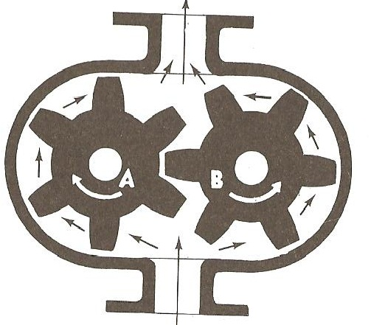
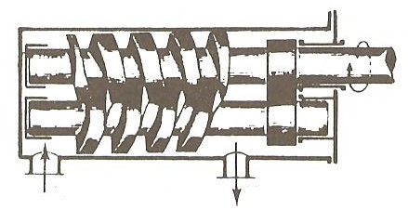
ΤΥΠΟI ΑΝΤΛΙΩΝ

Slide 73
ΤΥΠΟI ΑΝΤΛΙΩΝ
ΦΥΓΟΚΕΝΤΡΙΚΕΣ ΑΝΤΛΙΕΣ (CENTRIFUGAL PUMPS)
ΑΠΟΤΕΛΟΥΝΤΑΙ ΚΑΤΑ ΚΑΝΟΝΑ ΑΠΟ ΔΥΟ ΜΕΡΗ: ΤΟ ΚΙΝΗΤΟ ΠΟΥ ΟΝΟΜΑΖΕΤΑΙ ΣΤΡΟΦΕΙΟ Ή ΠΤΕΡΩΤΗ ΜΕ ΤΟΝ ΑΞΟΝΑ ΚΑΙ ΤΟ ΣΤΑΘΕΡΟ ΠΟΥ ΟΝΟΜΑΖΕΤΑΙ ΚΕΛΥΦΟΣ.

Slide 74
ΤΥΠΟI ΑΝΤΛΙΩΝ
ΦΥΓΟΚΕΝΤΡΙΚΕΣ ΑΝΤΛΙΕΣ (CENTRIFUGAL PUMPS)
ΔΕΝ ΕΧΟΥΝ ΑΝΑΡΡΟΦΗΤΙΚΗ ΙΚΑΝΟΤΗΤΑ, ΔΗΛΑΔΗ ΔΕΝ ΜΠΟΡΟΥΝ ΝΑ ΑΝΑΡΡΟΦΗΣΟΥΝ ΑΠΟ ΜΕΓΑΛΟ ΥΨΟΣ, ΠΡΕΠΕΙ ΝΑ ΕΙΝΑΙ ΤΟΠΟΘΕΤΗΜΕΝΕΣ ΧΑΜΗΛΟΤΕΡΑ ΑΠΟ ΤΗΝ ΣΤΑΘΜΗ ΤΟΥ ΥΓΡΟΥ ΕΤΣΙ ΩΣΤΕ ΝΑ ΠΗΓΑΙΝΕΙ ΤΟ ΥΓΡΟ ΜΕ ΤΗΝ ΒΑΡΥΤΗΤΑ ΤΟΥ ΣΤΗΝ ΑΝΑΡΡΟΦΗΣΗ ΤΗΣ ΑΝΤΛΙΑΣ (BY GRAVITY), ΔΕΝ ΜΠΟΡΟΥΝ ΝΑ ΑΝΑΠΤΥΞΟΥΝ ΜΕΓΑΛΕΣ ΠΙΕΣΕΙΣ ΣΤΗΝ ΚΑΤΑΘΛΙΨΗ, ΕΧΟΥΝ ΟΜΩΣ ΜΕΓΑΛΗ ΙΚΑΝΟΤΗΤΑ ΠΑΡΟΧΗΣ, ΔΗΛΑΔΗ ΜΕ ΑΥΤΕΣ ΜΠΟΡΟΥΜΕ ΝΑ ΞΕΦΟΡΤΩΣΟΥΜΕ ΕΝΑ ΠΕΤΡΕΛΑΙΟΦΟΡΟ, ΝΑ ΣΑΒΟΥΡΩΣΟΥΜΕ Ή ΝΑ ΞΕΣΑΒΟΥΡΩΣΟΥΜΕ ΕΝΑ ΠΛΟΙΟ.

Slide 75
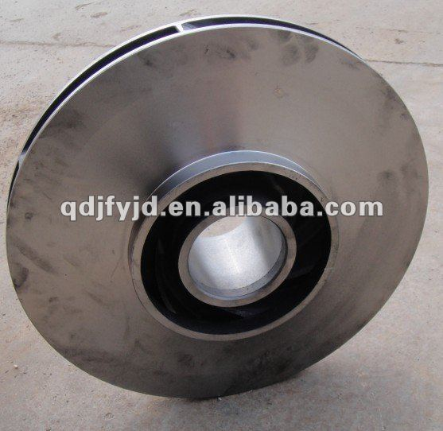
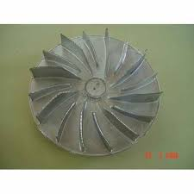
impeller ΑΝΑΡΡΟΦΑ ΑΠΟ ΤΟ ΚΕΝΤΡΟ ΚΑΙ ΚΑΤΑΘΛΙΒΕΙ ΣΤΗΝ ΠΕΡΙΦΕΡΕΙΑ ΣΤΟ ΕΛΙΚΟΦΡΑΓΜΑ

Slide 76
ΤΥΠΟΣ ΑΝΤΛΙΩΝ
ΦΥΓΟΚΕΝΤΡΙΚΕΣ ΑΝΤΛΙΕΣ (CENTRIFUGAL PUMPS)
Σ'ΑΥΤΕΣ ΤΙΣ ΑΝΤΛΙΕΣ ΠΡΟΣΕΧΟΥΜΕ Η ΑΝΑΡΡΟΦΗΣΗ ΤΟΥΣ ΝΑ ΕΙΝΑΙ ΠΑΝΤΑ ΓΕΜΑΤΗ, ΔΙΟΤΙ ΟΤΑΝ ΞΕΠΙΑΝΟΥΝ, Ο ΑΕΡΑΣ ΠΟΥ ΑΝΑΡΡΟΦΟΥΝ ΔΗΜΙΟΥΡΓΕΙ ΣΠΗΛΑΙΩΣΗ, ΔΗΛΑΔΗ ΦΘΟΡΑ ΣΤΟ ΣΤΡΟΦΕΙΟ ΚΑΙ ΣΤΟ ΚΕΛΥΦΟΣ,ΕΝΑ ΑΛΛΟ ΠΟΥ ΠΡΕΠΕΙ ΝΑ ΠΡΟΣΕΧΟΥΜΕ ΕΙΝΑΙ ΟΤΑΝ ΚΟΝΤΕΥΟΥΝ ΣΤΑ ΤΕΛΕΙΩΜΑΤΑ ΘΑ ΠΡΕΠΕΙ ΣΤΑΔΙΑΚΑ ΝΑ ΠΕΡΙΟΡΙΖΟΥΜΕ ΤΟ ΕΠΙΣΤΟΜΙΟ ΤΗΣ ΚΑΤΑΘΛΙΨΗΣ ΕΤΣΙ ΩΣΤΕ ΝΑ ΠΑΡΑΜΕΝΕΙ ΓΕΜΑΤΗ ΠΑΝΤΑ Η ΑΝΑΡΡΟΦΗΣΗ. ΤΟ ΠΟΣΟ ΘΑ ΠΕΡΙΟΡΙΖΟΥΜΕ ΤΟ ΕΠΙΣΤΟΜΙΟ ΤΗΣ ΚΑΤΑΘΛΙΨΗΣ ΚΑΘΕ ΦΟΡΑ ΘΑ ΤΟ ΒΛΕΠΟΥΜΕ ΣΤΟ ΠΙΕΣΟΜΕΤΡΟ ΤΗΣ ΚΑΤΑΘΛΙΨΗΣ, ΔΗΛΑΔΗ ΘΑ ΦΡΟΝΤΙΖΟΥΜΕ ΝΑ ΕΙΝΑΙ ΠΑΝΤΑ ΙΔΙΑ Η ΠΙΕΣΗ ΚΑΤΑΘΛΙΨΕΩΣ ΣΤΟ ΜΑΝΟΜΕΤΡΟ.

Slide 77
ΠΛΕΟΝΕΚΤΗΜΑΤΑ ΚΑΙ ΜΕΙΟΝΕΚΤΗΜΑΤΑ
ΦΥΓΟΚΕΝΤΡΙΚΩΝ ΑΝΤΛΙΩΝ
ΟΙ ΦΥΓΟΚΕΝΤΡΙΚΕΣ ΑΝΤΛΙΕΣ ΕΧΟΥΝ ΜΕΓΑΛΗ ΠΑΡΟΧΗ ΔΕΝ ΕΧΟΥΝ ΑΝΑΡΡΟΦΗΤΙΚΗ ΚΑΙ ΚΑΤΑΘΛΙΠΤΙΚΗ ΙΚΑΝΟΤΗΤΑ ΑΠΛΑ ΕΧΟΥΝ ΤΗΝ ΔΥΝΑΤΟΤΗΤΑ ΝΑ ΜΕΤΑΦΕΡΟΥΝ ΜΕΓΑΛΕΣ ΠΟΣΟΤΗΤΕΣ ΥΓΡΟΥ ΜΕ ΜΙΚΡΗ ΙΣΧΥ ΗΛΕΚΤΡΟΚΙΝΗΤΗΡΑ.

Slide 78
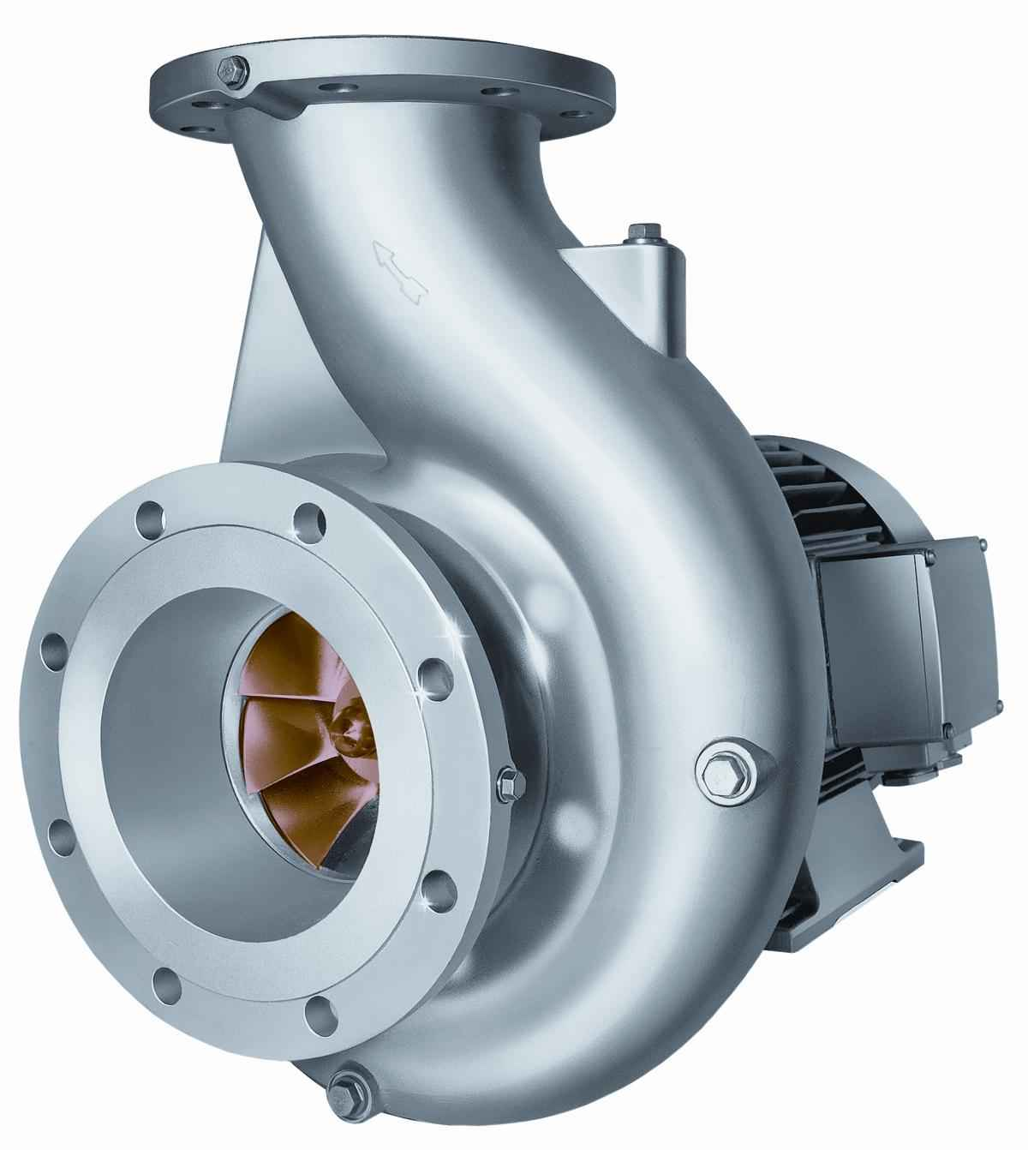
ΤΥΠΟI ΑΝΤΛΙΩΝ

Slide 79
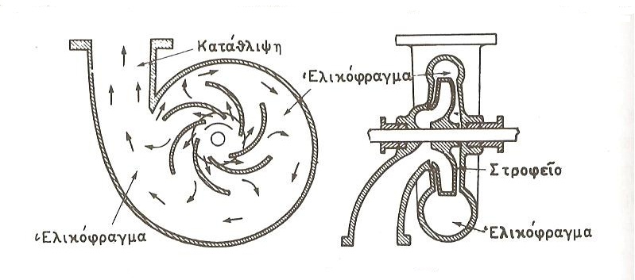
ΤΥΠΟI ΑΝΤΛΙΩΝ

Slide 80
ΠΑΡΑΓΟΝΤΕΣ ΠΟΥ ΕΠΗΡΕΑΖΟΥΝ ΤΗΝ ΑΝΑΡΡΟΦΗΣΗ ΤΩΝ ΑΝΤΛΙΩΝ
ΙΞΩΔΕΣ ΤΟΥ ΥΓΡΟΥ.
Η ΤΑΣΗ ΤΩΝ ΔΗΜΙΟΥΡΓΟΥΜΕΝΩΝ ΑΤΜΩΝ ΣΤΗΝ ΑΝΑΡΡΟΦΗΣΗ.(ΠΤΗΤΙΚΟΤΗΤΑ ΥΓΡΟΥ)
Η ΠΟΣΟΤΗΤΑ ΤΟΥ ΕΓΚΛΩΒΙΣΜΕΝΟΥ ΑΕΡΑ.
Η ΘΕΡΜΟΚΡΑΣΙΑ ΤΟΥ ΥΓΡΟΥ.
ΦΡΑΓΜΕΝΟ ΦΙΛΤΡΟ.
ΚΛΕΙΣΤΟ ΕΠΙΣΤΟΜΙΟ ΑΝΑΡΡΟΦΗΣΕΩΣ.
ΝΑ ΑΝΑΡΡΟΦΑ ΑΕΡΑ ΑΠΟ ΤΟ ΤΜΗΜΑ ΤΗΣ ΑΝΑΡΡΟΦΗΣΗΣ (ΤΡΥΠΑ ΣΤΙΣ ΣΩΛΗΝΩΣΕΙΣ ΑΝΑΡΡΟΦΗΣΕΩΣ, ΚΤΛ).

Slide 81
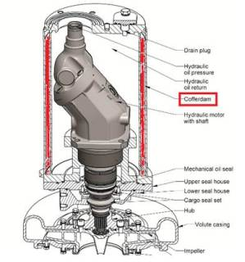
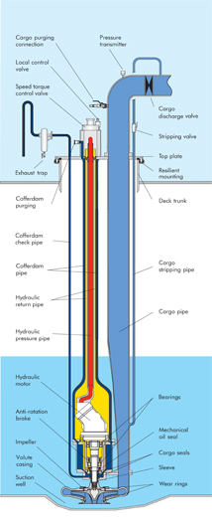
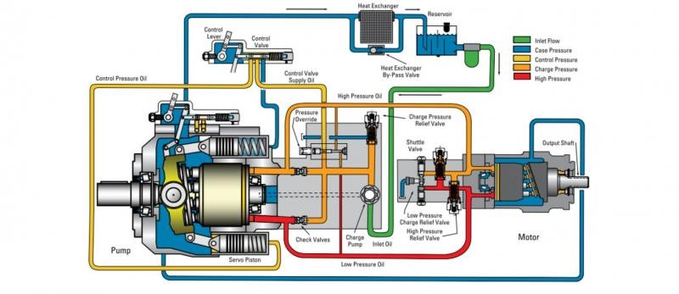
ΑΝΤΛΙΕΣ ΤΥΠΟΥ FRAMO

Slide 82
ΑΝΤΛΙΕΣ ΤΥΠΟΥ FRAMO
XΡΗΣΙΜΟΠΟΙΟΥΝΤΑΙ ΓΙΑ ΤΗΝ ΕΚΦΟΡΤΩΣΗ Δ/Ξ ΠΛΟΙΩΝ
ΚΑΤΑΡΓΟΥΝ ΤΟΝ ΜΕΓΑΛΟ ΛΕΒΗΤΑ KAI ΟΛΗ ΤΗΝ ΕΓΚΑΤΑΣΤΑΣΗ ΒΟΗΘΗΤΙΚΩΝ ΜΗΧΑΝΗΜΑΤΩΝ ΠΟΥ ΧΡΕΙΑΖΟΝΤΑΙ ΟΙ ΑΤΜΟΚΙΝΗΤΕΣ ΑΝΤΛΙΕΣ ΕΚΦΟΡΤΩΣΗΣ (STEAM TURBINE CARGO PUMPS)
ΜΕΙΩΝΕΚΤΟΥΝ ΣΤΟ ΟΤΙ ΕΙΝΑΙ ΔΥΣΧΡΗΣΤΕΣ ΣΕ ΦΟΡΤΙΑ ΜΕ ΥΨΗΛΟ ΙΞΩΔΕΣ (GRUDE FUEL OIL) XΡΗΣΙΜΟΠΟΙΟΥΝΤΑΙ ΚΥΡΙΩΣ ΣΕ Δ/Ξ ΠΛΟΙΑ ΜΕ ΚΑΘΑΡΑ ΦΟΡΤΙΑ.

Slide 83
ΕΚΧΥΤΗΡΕΣ (ΤΖΙΦΑΡΙΑ) η EDUCTORS
ΑΠΟΤΕΛΕΙΤΑΙ ΑΠΟ ΕΝΑ ΑΚΡΟΦΥΣΙΟ ΣΥΓΚΛΙΝΟΝ-ΑΠΟΚΛΙΝΟΝ ΜΕΣΑ ΑΠΟ ΤΟ ΟΠΟΙΟ ΠΕΡΝΑ ΤΟ ΡΕΥΣΤΟ η ΤΟ ΑΕΡΙΟ ΜΕ ΠΙΕΣΗ.
ΠΕΡΝΩΝΤΑΣ ΠΕΦΤΕΙ Η ΠΙΕΣΗ ΚΑΙ ΑΥΞΑΝΕΙ Η ΤΑΧΥΤΗΤΑ ΕΤΣΙ ΣΤΗΝ ΠΕΡΙΟΧΗ ΓΥΡΩ ΑΠΟ ΤΟ ΑΚΡΟΦΥΣΙΟ ΔΗΜΙΟΥΡΓΕΙΤΑΙ ΚΕΝΟ ΛΟΓΩ ΤΟΥ ΡΕΥΜΑΤΟΣ ΑΠΟ ΤΟ ΔΙΕΡΧΟΜΕΝΟ ΥΓΡΟ Ή ΑΕΡΙΟ ΚΑΙ ΕΤΣΙ ΕΧΟΥΜΕ ΤΗΝ ΑΝΑΡΡΟΦΗΣΗ ΥΓΡΟΥ ΑΠΟ ΜΙΑ ΔΕΞΑΜΕΝΗ.
ΧΡΗΣΙΜΟΠΟΙΟΥΝΤΑΙ ΕΥΡΕΩΣ ΣΕ ΟΛΑ ΤΑ ΠΛΟΙΑ.

Slide 84
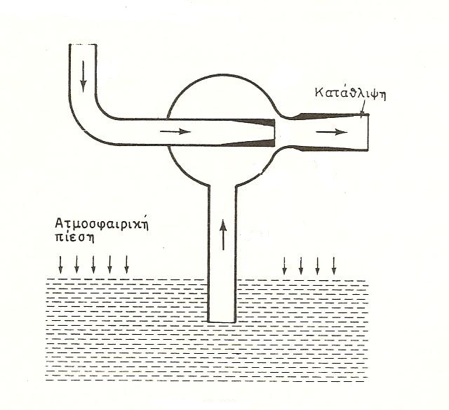
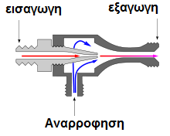
ΕΚΧΥΤΗΡΕΣ (ΤΖΙΦΑΡΙΑ) η EDUCTORS

Slide 85
ΣΠΗΛΑΙΩΣΗ ΑΝΤΛΙΩΝ ΑΙΤΙΑ:
Σπηλαίωση (cavitation) ονομάζεται ο σχηματισμός φυσαλίδων ατμού ενός υγρού που δημιουργούνται με εξάτμιση στις περιοχές όπου η στατική πίεση του υγρού είναι μικρότερη από την πίεση ατμών του στη θερμοκρασία αναφοράς.
Στις αντλίες, στην πλευρά της αναρρόφησης (που η πίεση μειώνεται δραματικά), είναι δυνατό υπό προϋποθέσεις να εμφανιστεί το φαινόμενο της σπηλαίωσης.
Το φαινόμενο γίνεται αντιληπτό από τον θόρυβο που προκαλούν οι φυσαλλίδες όταν έρχονται σε επαφή με την φτερωτή της αντλίας, και οδηγεί σε καταστροφή της φτερωτής.

Slide 86
ΚΑΤΑΝΑΛΩΣΕΙΣ

Slide 87
ΚΑΤΑΝΑΛΩΣΕΙΣ
ΟΡΙΣΜΟΣ ΚΑΙ ΤΙΜΕΣ ΤΗΣ ΕΙΔΙΚΗΣ ΑΝΑ ΙΠΠΟ ΚΑΙ ΩΡΑ ΚΑΤΑΝΑΛΩΣΕΩΣ
ΣΕ ΟΛΕΣ ΤΙΣ ΚΑΤΗΓΟΡΙΕΣ ΜΗΧΑΝΩΝ ΕΝΔΙΑΦΕΡΕΙ Η ΚΑΤΑΝΑΛΩΣΗ ΤΟΥΣ ΣΕ ΚΑΥΣΙΜΑ.
ΧΡΗΣΙΜΟΠΟΙΟΥΜΕ ΤΟΥΣ ΟΡΟΥΣ:
ΕΙΔΙΚΗ ΚΑΤΑΝΑΛΩΣΗ k
ΩΡΙΑΙΑ ΚΑΤΑΝΑΛΩΣΗ kω
ΣΥΝΟΛΙΚΗ ΚΑΤΑΝΑΛΩΣΗ kt

Slide 88
ΚΑΤΑΝΑΛΩΣΕΙΣ
Η ΕΙΔΙΚΗ ΚΑΤΑΝΑΛΩΣΗ k
(sfoc - Specific Fuel Oil Consumption) ΠΟΥ ΑΠΟΤΕΛΕΙ ΜΕΤΡΟ ΣΥΓΚΡΙΣΕΩΣ ΜΕΤΑΞΥ ΔΙΑΦΟΡΩΝ ΜΗΧΑΝΩΝ, ΟΡΙΖΕΤΑΙ ΩΣ ΤΟ ΠΟΣΟ ΤΟΥ ΚΑΥΣΙΜΟΥ, ΣΕ ΓΡΑΜΜΑΡΙΑ, ΠΟΥ ΚΑΙΕΙ Η ΜΗΧΑΝΗ ΑΝΑ IΠΠΟ ΚΑΙ ΩΡΑ.

Slide 89
ΚΑΤΑΝΑΛΩΣΕΙΣ
ΑΠΟ ΤΗΝ ΕΙΔΙΚΗ ΚΑΤΑΝΑΛΩΣΗ ΒΡΙΣΚΟΥΜΕ ΤΗΝ ΩΡΙΑΙΑ ΚΑΤΑΝΑΛΩΣΗ kω ΤΗΣ ΜΗΧΑΝΗΣ, ΠΟΛΛΑΠΛΑΣΙΑΖΟΝΤΑΣ ΤΗΝ ΜΕ ΤΗΝ ΑΝΤΙΣΤΟΙΧΗ ΙΠΠΟΔΥΝΑΜΗ ΤΗΣ Ν:
kω = k · Ν

Slide 90
ΚΑΤΑΝΑΛΩΣΕΙΣ
ΑΝ ΕΠΙΘΥΜΟΥΜΕ ΝΑ ΒΡΟΥΜΕ ΤΗ ΣΥΝΟΛΙΚΗ ΚΑΤΑΝΑΛΩΣΗ kt ΤΗΣ ΜΗΧΑΝΗΣ ΣΕ ΟΡΙΣΜΕΝΟ ΧΡΟΝΟ ΠΛΟΥ, t ΩΡΩΝ π.χ., ΧΡΗΣΙΜΟΠΟΙΟΥΜΕ ΤΟΝ ΤΥΠΟ:
kt = kω · t η kt = k · Ν · t
ΟΛΕΣ ΟΙ ΠΑΡΑΠΑΝΩ ΚΑΤΑΝΑΛΩΣΕΙΣ ΥΠΟΛΟΓΙΖΟΝΤΑΙ ΣΕ ΓΡΑΜΜΑΡΙΑ. ΕΥΚΟΛΑ ΠΑΛΙ ΜΕΤΑΤΡΕΠΟΝΤΑΙ ΣΕ ΧΙΛΙΟΓΡΑΜΜΑ, ΤΟΝΟΥΣ Ή ΚΑΙ ΛΙΜΠΡΕΣ ΚΑΥΣΙΜΟΥ.

Slide 91
ΣΧΕΣΕΙΣ ΚΑΤΑΝΑΛΩΣΕΩΣ ΠΡΟΣ ΤΗΝ ΙΣΧΥ ΤΩΝ ΜΗΧΑΝΩΝ, ΤΟ ΧΡΟΝΟ ΚΑΙ ΤΗΝ ΤΑΧΥΤΗΤΑ ΤΟΥ ΠΛΟΙΟΥ
I Η ΙΣΧΥ ΤΗΣ ΜΗΧΑΝΗΣ ΣΕ ΗΡ .
t ΤΟ ΧΡΟΝΟ ΣΕ ΩΡΕΣ·
v ΤΗΝ ΤΑΧΥΤΗΤΑ ΤΟΥ ΠΛΟΙΟΥ ΣΕ ΚΟΜΒΟΥΣ
n ΤΟΝ ΑΡΙΘΜΟ ΣΤΡΟΦΩΝ ΑΝΑ ΛΕΠΤΟ ΤΗΣ
ΜΗΧΑΝΗΣ (σ.α.λ. η r.p.m.).
k ΤΗΝ ΚΑΤΑΝΑΛΩΣΗ ΤΗΣ ΜΗΧΑΝΗΣ ΣΕ
ΤΟΝΟΥΣ.

Slide 92
ΑΣΚΗΣΗ
Μηχανή με ειδική κατανάλωση K=140gr/hp/hr και ιπποδύναμη N=12000 hp ταξιδεύει, t=40 hr, πόση θα είναι η συνολική κατανάλωση σε τόνους στο τέλος του ταξιδιού;
ΛΥΣΗ
.Κt=K.N.t=140 Χ 1200 Χ 40=6.720.000gr, επειδή η ασκηση ζητεί τόνους μετατρέπουμε τα γραμμάρια σε τόνους, αρα 6.720.000/1000000= 6,7 tons

Slide 93
ΠΗΔΑΛΙΟ
.

Slide 94
ΤΟ ΗΛΕΚΤPΟΥΔΡΑΥΛΙΚΟ ΠΗΔΑΛΙΟ
ELECTROHYDRAULIC STEERING GEAR
ΣΤΑ ΠΕΡΙΣΣΟΤΕΡΑ ΠΛΟΙΑ ΣΗΜΕΡΑ ΕΦΑΡΜΟΖΕΤΑΙ ΤΟ ΗΛΕΚΤΡΟΥΔΡΑΥΛΙΚΟ ΣΥΣΤΗΜΑ ΚΙΝΗΣΕΩΣ ΤΟΥ ΠΗΔΑΛΙΟΥ.
ΤΑ ΚΥΡΙΑ ΜΕΡΗ ΠΟΥ ΑΠΟΤΕΛΕΙΤΑΙ Η ΕΓΚΑΤΑΣΤΑΣΗ ΕΙΝΑΙ:
ΤΟ ΣΥΣΤΗΜΑ ΤΗΛΕΚΙΝΗΣΕΩΣ ( REMOTE CONTROL ). ΑΠΟ ΤΗ ΓΕΦΥΡΑ Η ΜΕΤΑΔΟΣΗ ΤΩΝ ΚΙΝΗΣΕΩΝ ΤΟΥ ΟΙΑΚΟΣΤΡΟΦΙΟΥ ΠΡΟΣ ΤΟ ΜΗΧΑΝΗΜΑ, ΔΗΛΑΔΗ Ο ΕΛΕΓΧΟΣ ΤΟΥ ΜΗΧΑΝΗΜΑΤΟΣ ΑΠΟ ΤΟΝ ΠΗΔΑΛΙΟΥΧΟ.
ΤΟ ΜΗΧΑΝΗΜΑ ΚΙΝΗΣΕΩΣ ΤΟΥ ΠΗΔΑΛΙΟΥ. ΤΟ ΟΠΟΙΟ ΔΕΧΕΤΑΙ ΤΙΣ ΚΙΝΗΣΕΙΣ ΤΟΥ ΟΙΑΚΟΣΤΡΟΦΙΟΥ ΚΑΙ ΣΤΡΕΦΕΙ ΤΟΝ ΑΞΟΝΑ ΤΟΥ ΠΗΔΑΛΙΟΥ. (ΧΡΗΣΙΜΟΠΟΙΟΝΤΑΣ ΑΝΤΛΙΑ ΛΑΔΙΟΥ WATERBURRY, HELESHAW)
ΤΟ ΜΗΧΑΝΙΣΜΟ ΣΤΡΟΦΗΣ ΤΟΥ ΠΗΔΑΛΙΟΥ. ΑΠΟ ΤΟ ΜΗΧΑΝΗΜΑ.

Slide 95
ΤΟ ΣΥΣΤΗΜΑ ΤΗΛΕΚΙΝΗΣΕΩΣ ( REMOTE CONTROL )
ΜΠΟΡΕΙ ΝΑ ΕΙΝΑΙ:
ΜΗΧΑΝΙΚΟ: ΜΕ ΣΥΣΤΗΜΑ ΡΑΒΔΩΝ ΚΑΙ ΚΩΝΙΚΩΝ ΤΡΟΧΩΝ.
ΥΔΡΑΥΛΙΚΟ: ΣΥΣΤΗΜΑ ΤΗΛΕΚΙΝΗΤΗΡΩΝ ΜΕΤΑΔΟΣΗ – ΔΕΚΤΗ.
ΗΛΕΚΤΡΙΚΟ: ΔΙΑΚΡΙΝΕΤΑΙ ΣΕ ΔΥΟ ΤΥΠΟΥΣ:
ΤΥΠΟΣ ΜΕ ΟΔΗΓΟ ΚΙΝΗΤΗΡΑ ΣΥΝΕΧΟΥΣ ΡΕΥΜΑΤΟΣ.
ΤΥΠΟΣ ΜΕ ΣΥΓΧΡΟΝΟΥΣ ΚΙΝΗΤΗΡΕΣ ΕΝΑΛΛΑΣΣΟΜΕΝΟΥ ΡΕΥΜΑΤΟΣ.

Slide 96
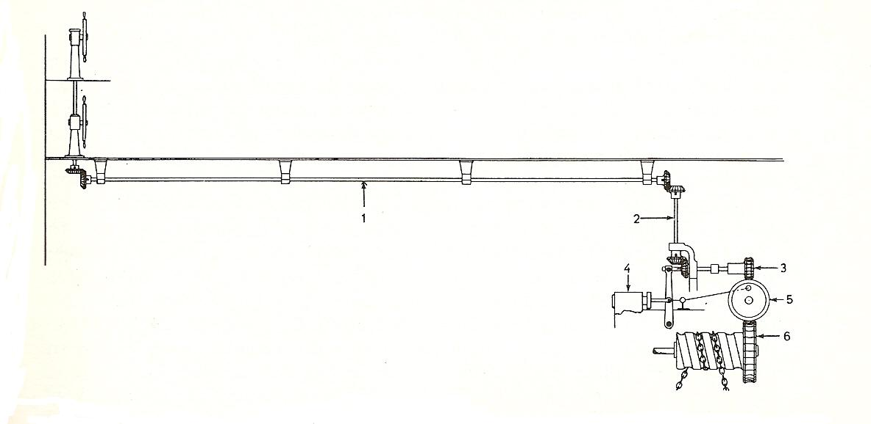
ΤΟ ΣΥΣΤΗΜΑ ΤΗΛΕΚΙΝΗΣΕΩΣ ( REMOTE CONTROL )
ΜΗΧΑΝΙΚΟ
1 & 2. ΡΑΒΔΟΣ ΚΙΝΗΣΕΩΣ.
3 & 5 & 6. AΤΕΡΜΟΝΑΣ ΤΡΟΧΟΣ

Slide 97
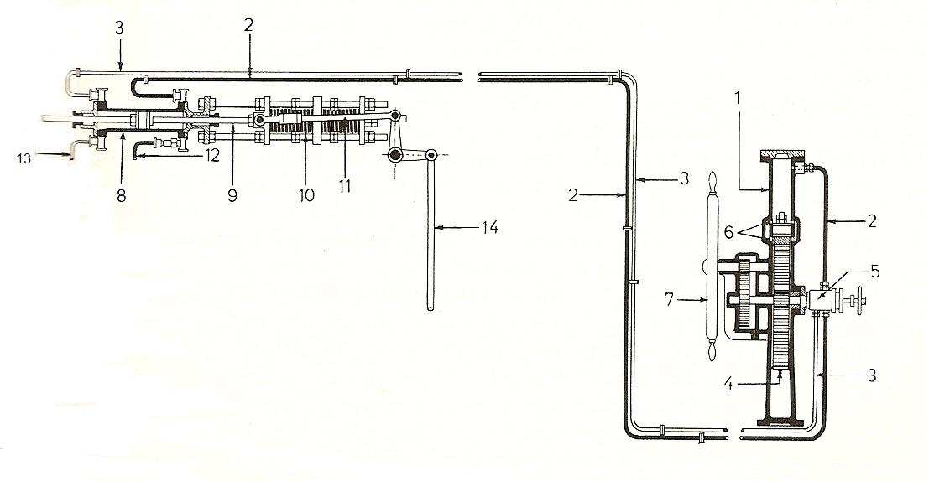
ΤΟ ΣΥΣΤΗΜΑ ΤΗΛΕΚΙΝΗΣΕΩΣ ( REMOTE CONTROL )
ΥΔΡΑΥΛΙΚΟ
1.ΕΛΑΙΟΚΥΛΙΝΔΡΟΣ.
5.ΒΑΛΒΙΔΑ ΒΡΑΧΥΚΥΚΛΩΣΗΣ.
7.ΟΙΑΚΟΣΤΡΟΦΙΟ.
8.ΗΛΕΚΤΡΟΚΙΝΗΤΟ ΔΕΚΤΗ (RECEIVER).
9.ΒΑΚΤΡΟ.
10.ΕΛΑΤΗΡΙΟ.
11 & 14 ΜΟΧΛΟΥΣ.

Slide 98
ΤΟ ΣΥΣΤΗΜΑ ΤΗΛΕΚΙΝΗΣΕΩΣ ( REMOTE CONTROL )
ΥΔΡΑΥΛΙΚΟ ΣΥΣΤΗΜΑ
ΑΥΤΟ ΤΟ ΣΥΣΤΗΜΑ ΕΙΝΑΙ ΠΟΛΥ ΔΙΑΔΕΔΟΜΕΝΟ ΚΑΙ ΑΠΛΟ.
ΧΡΗΣΙΜΟΠΟΙΕΙΤΑΙ ΣΕ ΜΕΓΑΛΑ ΣΚΑΦΗ, ΟΤΑΝ Η ΑΠΟΣΤΑΣΗ ΑΠΟ ΤΗΝ ΓΕΦΥΡΑ ΜΕΧΡΙ ΤΟ ΔΙΑΜΕΡΙΣΜΑ ΤΟΥ ΠΗΔΑΛΙΟΥ.
ΩΣ ΕΡΓΑΖΟΜΕΝΗ ΟΥΣΙΑ ΧΡΗΣΙΜΟΠΟΙΕΙΤΑΙ ΕΙΔΙΚΟ ΛΑΔΙ Ή ΑΠΟΣΤΑΓΜΕΝΟ ΝΕΡΟ ΜΕ ΓΛΥΚΕΡΙΝΗ.

Slide 99
ΤΟ ΣΥΣΤΗΜΑ ΤΗΛΕΚΙΝΗΣΕΩΣ ( REMOTE CONTROL )
ΥΔΡΑΥΛΙΚΟ ΣΥΣΤΗΜΑ
ΣΤΗΝ ΓΕΦΥΡΑ ΤΟΠΟΘΕΤΕΙΤΑΙ Ο ΤΗΛΕΚΙΝΗΤΗΡΑΣ ΜΕΤΑΔΟΣΕΩΣ η ΠΟΜΠΟΣ (TRANSMITTER) ΠΟΥ ΕΙΝΑΙ ΕΝΑΣ ΕΛΑΙΟΚΥΛΙΝΔΡΟΣ ΜΕΣΑ ΣTON OΠOIO ΠΑΛΙΝΔΡΟΜΕΙ ΕΜΒΟΛΟ ΚΙΝΟΥΜΕΝΟ ΑΠΟ ΤΟ ΟΙΑΚΟΣΤΡΟΦΙΟ.
ΤΟ ΛΑΔΙ ΕΙΣΕΡΧΕΤΑΙ ΣΤΟΝ ΗΛΕΚΤΡΟΚΙΝΗΤΟ ΔΕΚΤΗ (RECEIVER) , Ο ΟΠΟΙΟΣ ΕΙΝΑΙ ΤΟΠΟΘΕΤΗΜΕΝΟΣ ΣΤΟ ΔΙΑΜΕΡΙΣΜΑ ΠΗΔΑΛΙΟΥ. ΜΕΣΑ ΤΟΥ ΠΑΛΙΝΔΡΟΜΕΙ ΕΜΒΟΛΟ, ΠΟΥ ΤΗΡΕΙΤΑΙ ΣΤΗ ΜΕΣΗ ΤΟΥ ΘΕΣΗ ΜΕ ΙΣΧΥΡΑ ΕΛΑΤΗΡΙΑ, ΡΥΘΜΙΣΜΕΝΑ ΕΤΣΙ, ΩΣΤΕ ΝΑ ΕΧΟΥΝ ΤΗΝ ΤΑΣΗ ΝΑ ΕΠΑΝΑΦΕΡΟΥΝ ΤΟ ΕΜΒΟΛΟ ΠΑΝΤΟΤΕ ΣΤΗ ΜΕΣΗ ΤΟΥ ΘΕΣΗ.
ΜΕ ΣΥΣΤΗΜΑ ΜΟΧΛΩΝ ΜΕ ΚΑΤΑΛΛΗΛΗ ΔΙΑΤΑΞΗ Η ΚΙΝΗΣΗ ΤΟΥ ΚΟΡΜΟΥ ΤΟΥ ΠΗΔΑΛΙΟΥ ΜΕΤΑΔΙΔΕΤΑΙ ΓΙΑ ΤΗΝ ΕΠΑΝΑΦΟΡΑ ΤΟΥ ΜΗΧΑΝΙΣΜΟΥ ΣΤΡΟΦΗΣ ΣΤΗΝ ΝΕΚΡΑ ΘΕΣΗ ΩΣΤΕ ΝΑ ΣΤΑΜΑΤΗΣΕΙ ΚΑΙ ΝΑ ΕΠΑΝΑΦΕΡΕΙ ΤΟ ΣΥΣΤΗΜΑ ΜΟΧΛΩΝ ΣΤΗΝ ΑΚΙΝΗΣΙΑ ΟΤΑΝ ΦΤΑΣΕΙ ΣΤΗΝ ΕΠΙΘΥΜΗΤΗ ΓΩΝΙΑ ΤΟ ΠΗΔΑΛΙΟ.
ΤΟ ΣΥΣΤΗΜΑ ΑΠΟΤΕΛΕΙΤΑΙ ΑΠΟ: ΟΙΑΚΟΣΤΡΟΦΕΙΟ,ΤΗΛΕΚΙΝΗΤΗΡΕΣ, ΜΕΤΑΔΟΤΗΣ – ΔΕΚΤΗΣ, ΔΙΑΦΟΡΙΚΟΣ ΣΥΡΤΗΣ ΚΑΙ ΠΗΔΑΛΙΟ.

Slide 100
ΤΟ ΣΥΣΤΗΜΑ ΤΗΛΕΚΙΝΗΣΕΩΣ ( REMOTE CONTROL )
ΗΛΕΚΤΡΙΚΟ ΣΥΣΤΗΜΑ
ΑΠΟΤΕΛΕΙΤΑΙ ΑΠΟ ΗΛΕΚΤΡΙΚΟΥΣ ΜΕΤΑΔΟΤΕΣ ΚΑΙ ΔΕΚΤΕΣ ΟΜΟΙΟΥΣ ΜΕ ΜΙΚΡΟΥΣ ΚΙΝΗΤΗΡΕΣ, ΟΠΟΥ ΣΥΝΔΕΟΝΤΑΙ ΜΕ ΤΗΝ ΙΔΙΑ ΠΑΡΟΧΗ ΕΝΑΛΛΑΣΣΟΜΕΝΟΥ ΡΕΥΜΑΤΟΣ.
ΣΤΗΝ ΓΕΦΥΡΑ ΕΙΝΑΙ Ο ΚΙΝΗΤΗΡΑΣ – ΜΕΤΑΔΟΣΗΣ, ΣΤΟ ΔΙΑΜΕΡΙΣΜΑ ΠΗΔΑΛΙΟΥ Ο ΚΙΝΗΤΗΡΑΣ – ΔΕΚΤΗΣ.
Ο ΔΕΚΤΗΣ ΣΥΝΔΕΕΤΑΙ ΜΕ ΤΟΝ ΑΞΟΝΑ ΕΛΕΓΧΟΥ ΤΗΣ ΑΝΤΛΙΑΣ ΛΑΔΙΩΝ ΚΙΝΗΣΕΩΣ ΤΟΥ ΜΗΧΑΝΙΜΑΤΟΣ ΠΗΔΑΛΙΟΥ ΜΕΣΩ ΔΙΑΦΟΡΙΚΟΥ.
ΤΟ ΔΙΑΦΟΡΙΚΟ ΕΠΑΝΑΦΕΡΕΙ ΣΤΗΝ ΟΥΔΕΤΕΡΗ ΘΕΣΗ ΤΟΝ ΑΞΟΝΑ ΕΛΕΓΧΟΥ ΤΗΣ ΑΝΤΛΙΑΣ ΤΟΥ ΜΗΧΑΝΗΜΑΤΟΣ ΠΗΔΑΛΙΟΥ.

Slide 101
ΤΟ ΜΗΧΑΝΗΜΑ ΚΙΝΗΣΕΩΣ ΤΟΥ ΠΗΔΑΛΙΟΥ
ΤΟ ΚΥΡΙΟ ΣΤΟΙΧΕΙΟ ΤΟΥ ΜΗΧΑΝΗΜΑΤΟΣ ΤΟΥ ΗΛΕΚΤΡΟΥΔΡΑΥΛΙΚΟΥ ΠΗΔΑΛΙΟΥ ΕΙΝΑΙ ΜΙΑ Ή ΔΥΟ ΑΝΤΛΙΕΣ ΠΟΥ ΜΠΟΡΟΥΝ ΝΑ ΕΡΓΑΖΟΝΤΑΙ ΧΩΡΙΣΤΑ Ή ΚΑΙ ΤΑΥΤΟΧΡΟΝΑ.
ΟΙ ΑΝΤΛΙΕΣ ΕΙΝΑΙ ΤΟΥ ΤΥΠΟΥ ΜΕ ΠΕΡΙΣΤΡΕΦΟΜΕΝΟ ΣΩΜΑ ΚΥΛΙΝΔΡΩΝ ΚΑΙ ΕΜΒΟΛΩΝ.
ΤΑ ΕΜΒΟΛΑ ΚΙΝΟΥΝΤΑΙ ΑΞΟΝΙΚΑ (WATERBURRY) Ή ΑΚΤΙΝΙΚΑ (HELE-SHAW) .
Η ΑΝΤΛΙΑ ΣΤΡΕΦΕΤΑΙ ΣΥΝΕΧΩΣ ΑΠΟ ΗΛΕΚΤΡΟΚΙΝΗΤΗΡΑ.
Η ΑΝΤΛΙΑ ΣΥΝΔΕΕΤΑΙ ΜΕ ΤΟ ΜΗΧΑΝΙΣΜΟ ΣΤΡΕΨΕΩΣ ΤΟΥ ΠΗΔΑΛΙΟΥ ΜΕ ΔΥΟ ΣΩΛΗΝΕΣ, ΟΙ ΟΠΟΙΟΙ ΧΡΗΣΙΜΕΥΟΥΝ ΑΛΛΟΤΕ ΩΣ ΑΝΑΡΡΟΦΗΤΙΚΟΙ ΚΑΙ ΑΛΛΟΤΕ ΩΣ ΚΑΤΑΘΛΙΠΤΙΚΟΙ.

Slide 102
Ο ΜΗΧΑΝΙΣΜΟΣ ΣΤΡΕΨΕΩΣ ΤΟΥ ΠΗΔΑΛΙΟΥ
ΕΙΝΑΙ ΥΔΡΑΥΛΙΚΗΣ ΕΝΕΡΓΕΙΑΣ ΠΑΛΙΝΔΡΟΜΙΚΟΣ η ΠΕΡΙΣΤΡΟΦΙΚΟΣ:
ΠΑΛΙΝΔΡΟΜΙΚΟΣ
Ο ΠΑΛΙΝΔΡΟΜΙΚΟΣ ΕΜΒΟΛΟΦΟΡΟΣ ΑΠΟΤΕΛΕΙΤΑΙ ΑΠΟ ΔΥΟ ΚΥΛΙΝΔΡΟΥΣ ΜΕ ΕΝΑ Ή ΔΥΟ ΕΜΒΟΛΑ ΒΥΘΙΣΕΩΣ.
ΜΕΣΑ Σ’ΑΥΤΑ ΕΠΕΝΕΡΓΕΙ Η ΑΝΑΡΡΟΦΗΣΗ ΚΑΙ Η ΚΑΤΑΘΛΙΨΗ ΤΗΣ ΑΝΤΛΙΑΣ.
Η ΜΕΤΑΚΙΝΗΣΗ ΤΩΝ ΕΜΒΟΛΩΝ ΜΕΣΩ ΒΡΑΧΙΟΝΩΝ Ή ΖΥΓΩΜΑΤΟΣ ΜΕΤΑΔΙΔΕΤΑΙ ΣΤΟΝ ΚΟΡΜΟ ΤΟΥ ΠΗΔΑΛΙΟΥ ΚΑΙ ΤΟ ΣΤΡΕΦΕΙ.
ΠΕΡΙΣΤΡΟΦΙΚΟΣ
Ο ΠΕΡΙΣΤΡΟΦΙΚΟΣ ΑΠΟΤΕΛΕΙΤΑΙ ΑΠΟ ΚΥΛΙΝΔΡΙΚΟΥΣ ΔΑΧΤΥΛΙΟΕΙΔΕΙΣ ΤΟΜΕΙΣ, ΜΕΣΑ ΣΤΟΥΣ ΟΠΟΙΟΥΣ ΒΡΙΣΚΟΝΤΑΙ ΠΤΕΡΥΓΙΑ(ΩΣ ΕΜΒΟΛΑ).
ΑΥΤΑ ΜΕΤΑΚΙΝΟΥΝΤΑΙ ΓΩΝΙΑΚΑ Ή ΠΕΡΙΣΤΡΕΦΟΝΤΑΙ ΛΟΓΩ ΤΗΣ ΕΝΕΡΓΕΙΑΣ ΑΝΑΡΡΟΦΗΣΕΩΣ ΚΑΙ ΚΑΤΑΘΛΙΨΕΩΣ ΠΟΥ ΑΣΚΕΙ Η ΑΝΤΛΙΑ.

Slide 103
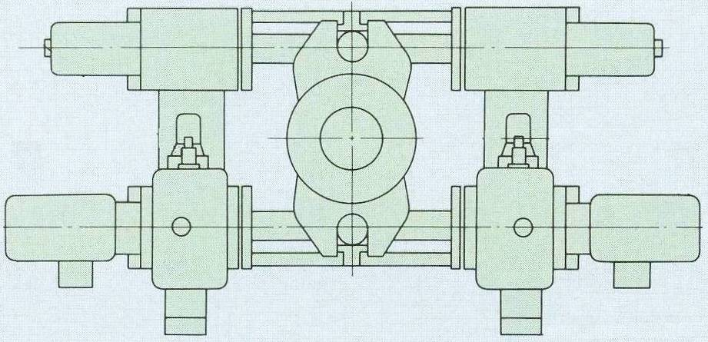
ΠΑΛΙΝΔΡΟΜΙΚΟ ΗΛΕΚΤΡΟΥΔΡΑΥΛΙΚΟ ΠΗΔΑΛΙΟ ΜΕ ΕΜΒΟΛΑ ΒΥΘΙΣΕΩΣ
RAM (CYLINDER) ACTUATOR ELECTROHYDRAULIC STEERING GEAR
ΠΑΛΙΝΔΡΟΜΙΚΟ ΗΛΕΚΤΡΟΥΔΡΑΥΛΙΚΟ ΠΗΔΑΛΙΟ ΜΕ ΕΜΒΟΛΑ ΒΥΘΙΣΕΩΣ
RAM (CYLINDER) ACTUATOR ELECTROHYDRAULIC STEERING GEAR

Slide 104
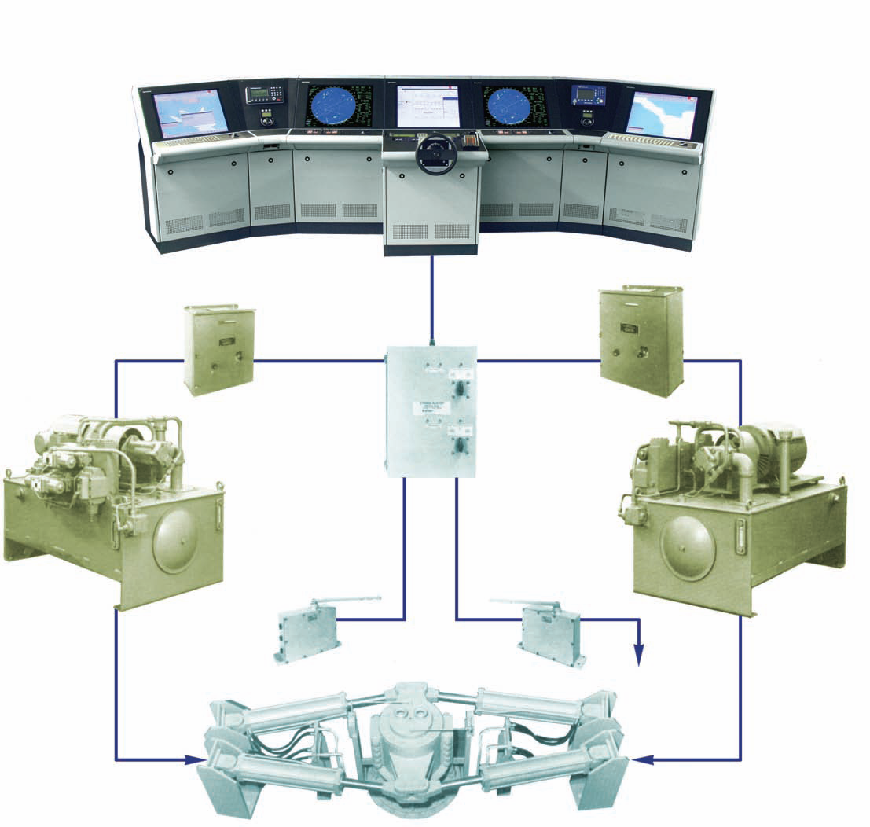
ΠΑΛΙΝΔΡΟΜΙΚΟ ΗΛΕΚΤΡΟΥΔΡΑΥΛΙΚΟ ΠΗΔΑΛΙΟ ΜΕ ΕΜΒΟΛΑ ΒΥΘΙΣΕΩΣ
RAM (CYLINDER) ACTUATOR ELECTROHYDRAULIC STEERING GEAR
ΟΙΑΚΟΣΤΡΟΦΕΙΟ ΓΕΦΥΡΑΣ
ΕΠΑΝΑΛΗΠΤΗΣ ΚΑΙ
ΜΕΤΑΔΟΤΗΣ ΓΩΝΙΑ
ΠΗΔΑΛΙΟΥ
ΕΠΑΝΑΛΗΠΤΗΣ
ΠΗΔΑΛΙΟΥ
ΑΡΙΣΤΕΡΗ ΥΔΡΑΥΛΙΚΗ
ΑΝΤΛΙΑ
ΔΕΞΙΑ ΥΔΡΑΥΛΙΚΗ
ΑΝΤΛΙΑ
ΜΗΧΑΝΙΣΜΟΣ ΣΤΡΕΨΕΩΣ ΜΕ ΥΔΡΑΥΛΙΚΟΥΣ ΚΥΛΙΝΔΡΟΥΣ

Slide 105
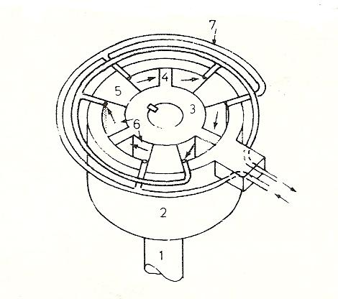
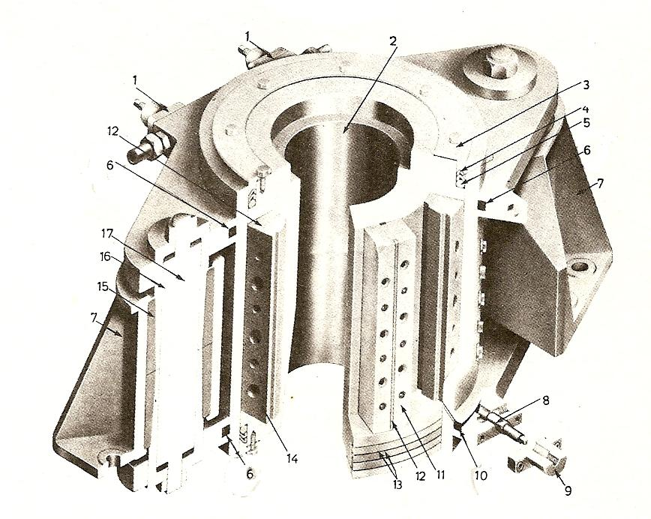
ΠΕΡΙΣΤΡΟΦΙΚΟ ΠΤΕΡΥΓΙΟΦΟΡΟ ΗΛΕΚΤΡΟΥΔΡΑΥΛΙΚΟ ΠΗΔΑΛΙΟ
ROTARY VANE ELECTROHYDRAULIC STEERING GEAR
ΠΕΡΙΣΤΡΟΦΙΚΟ ΠΤΕΡΥΓΙΟΦΟΡΟ ΗΛΕΚΤΡΟΥΔΡΑΥΛΙΚΟ ΠΗΔΑΛΙΟ Α.Ε.G.
ROTARY VANE ELECTROHYDRAULIC STEERING GEAR

Slide 106
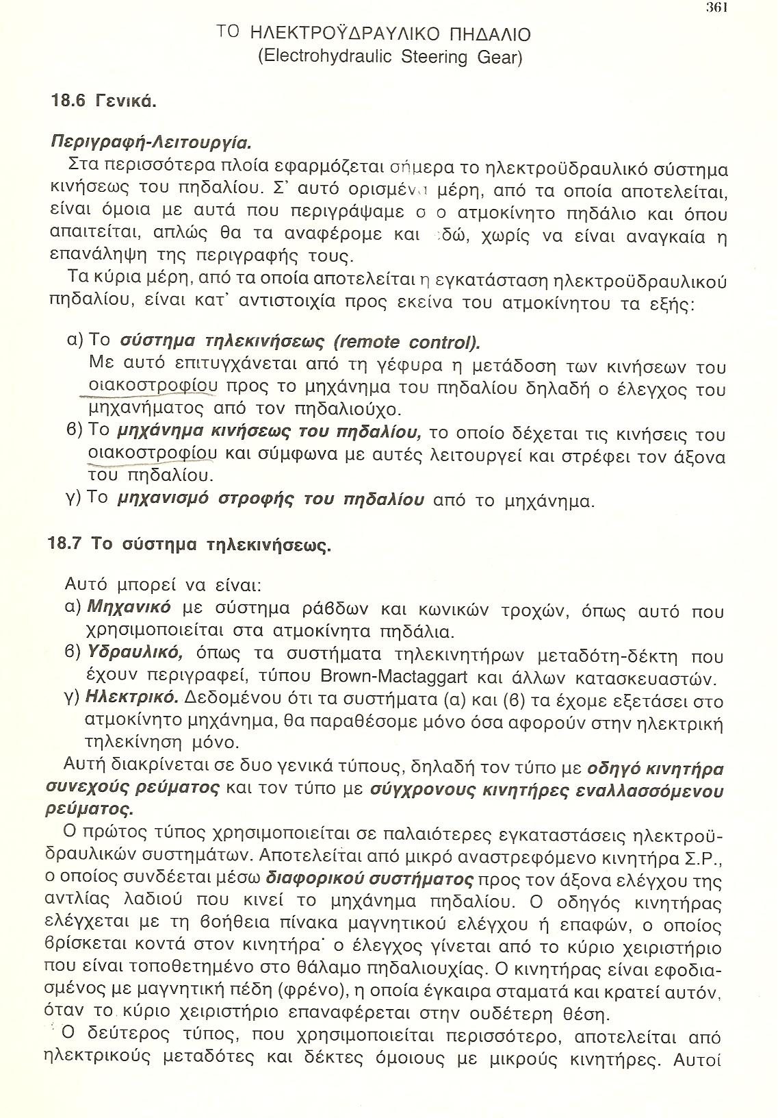

Slide 107
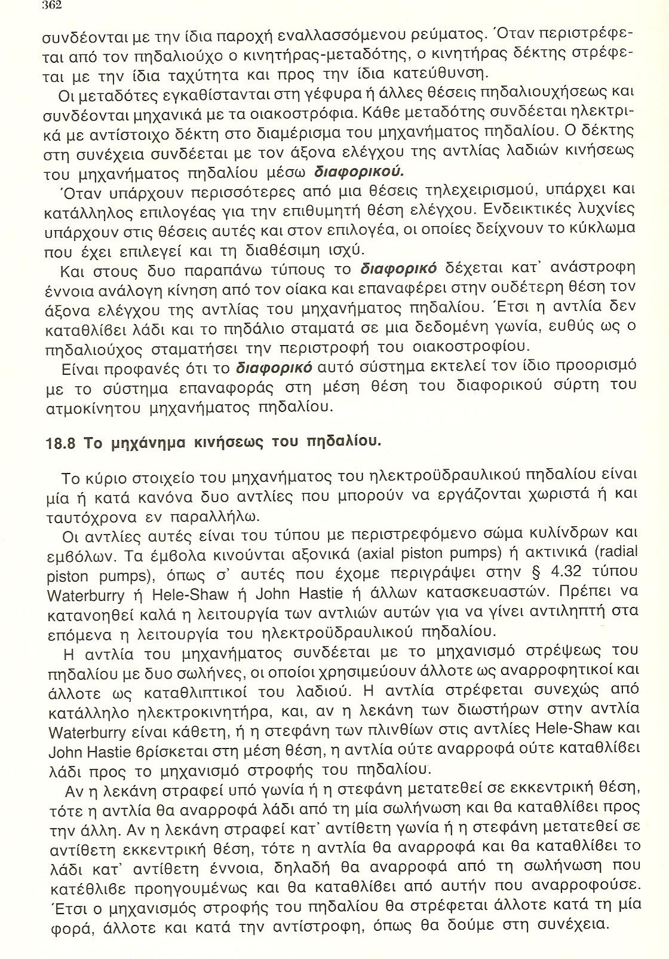

Slide 108
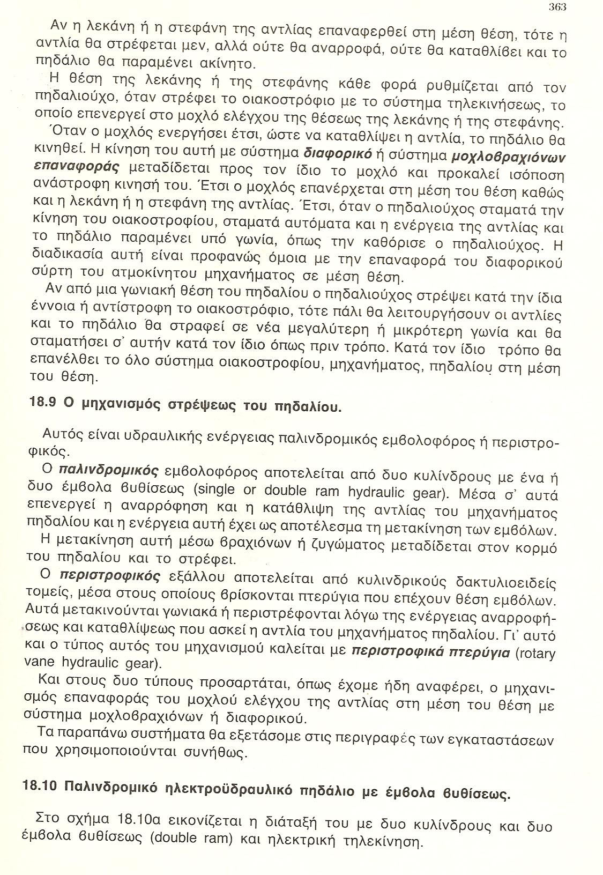

Slide 109
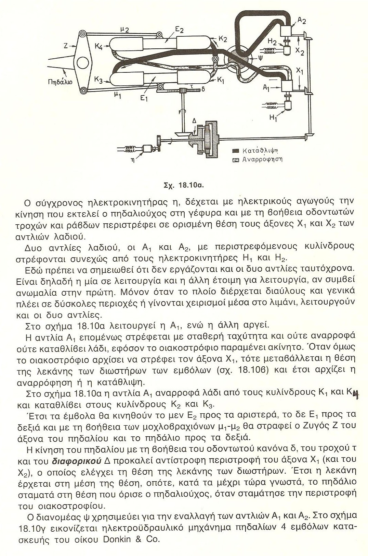

Slide 110
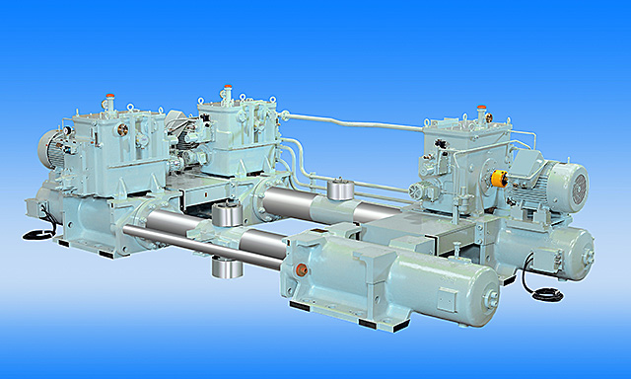

Slide 111
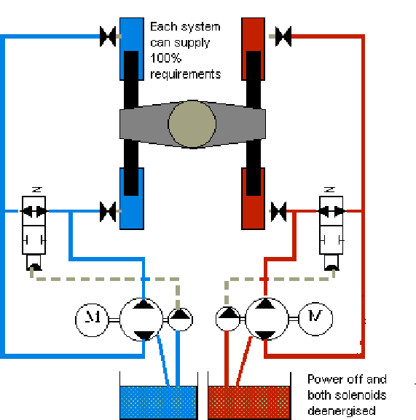

Slide 112


Slide 113
Η ισχύς και η δυναμικότητα ροπής πρέπει να είναι τέτοια ώστε το πηδάλιο να μπορεί να μετακινηθεί από 35 ° από τη μία πλευρά σε
35 ° από την άλλη πλευρά με το πλοίο στη μέγιστη ταχύτητα και επίσης ο χρόνος να στρέψει από 35 ° μία πλευρά σε 30 ° η άλλη πλευρά δεν υπερβαίνει τα 28 δευτερόλεπτα. Το σύστημα πρέπει να προστατεύεται από τη φόρτιση και να έχει σωληνώσεις που είναι αποκλειστικές και να είναι κατασκευασμένες από εγκεκριμένα υλικά. Ο έλεγχος του μηχανισμού πηδαλιουχίας πρέπει να παρέχεται στο διαμέρισμα του μηχανισμού διεύθυνσης.

Slide 114

ΤΟ ΥΔΡΑΥΛΙΚΟ ΒΑΡΟΥΛΚΟ - ΕΡΓΑΤΗΣ
ΤΟ ΥΔΡΑΥΛΙΚΟ ΒΑΡΟΥΛΚΟ – ΕΡΓΑΤΗΣ (3)
ΥΠΑΡΧΟΥΝ ΔΙΑΦΟΡΕΤΙΚΑ ΣΥΣΤΗΜΑΤΑ ΛΕΙΤΟΥΡΓΙΑΣ ΑΝΑΛΟΓΑ ΤΟΝ ΚΑΤΑΣΚΕΥΑΣΤΗΣ ΑΛΛΑ Η ΓΕΝΙΚΗ ΙΔΕΑ η ΤΡΟΠΟΣ ΛΕΙΤΟΥΡΓΙΑΣ ΕΙΝΑΙ ΙΔΙΑ.
ΜΕ ΠΤΕΡΥΓΙΑ ΠΟΥ ΟΛΙΣΘΑΙΝΟΥΝ ΜΕΣΑ ΣΤΙΣ ΑΥΛΑΚΕΣ η ΠΟΥ ΜΕΤΑΚΙΝΟΥΝΤΑΙ ΑΚΤΙΝΙΚΑ ΜΕΣΩ ΡΑΒΔΟΥΣ η ΕΛΑΤΗΡΙΑ.

Slide 115


Slide 116
METAΔΟΣΗ ΚΙΝΗΣΗΣ
Α) ΜΕ ΕΛΙΚΑ ΣΤΑΘΕΡΟΥ ΒΗΜΑΤΟΣ
α) ΑΜΕΣΗ Ή ΑΠΕΥΘΕΙΑΣ ΜΕΤΑΔΟΣΗ ΚΙΝΗΣΗΣ
β) ΕΜΜΕΣΗ ΜΕΤΑΔΟΣΗ
-ΜΕ ΜΕΙΩΤΗΡΕΣ & ΗΛΕΚΤΡΙΚΗ ΜΕΤΑΔΟΣΗ
Β) ΜΕ ΕΛΙΚΑ ΕΛΕΓΧΟΜΕΝΟΥ Ή ΡΥΘΜΙΖΟΜΕΝΟΥ
ΒΗΜΑΤΟΣ (PITCH PROPELLER)
# ΕΛΙΚΑ MEΤΑΒΛΗΤΟΥ ΒΗΜΑΤΟΣ #

Slide 117
PITCH PROPELLER
H METABOΛΗ ΤΟΥ PITCH EΠΙΤΥΓΧΑΝΕΤΑΙ ΑΠΟ ΤΗΝ ΓΕΦΥΡΑ ΜΕ ΑΡΘΡΩΤΟΥΣ ΣΥΝΔΕΣΜΟΥΣ Ή ΥΔΡΑΥΛΙΚΟ
ΣΥΣΤΗΜΑ ΜΕΣΑ ΑΠΟ ΤΟ ΕΣΩΤΕΡΙΚΟ ΤΟΥ ΕΛΙΚΟΦΟΡΟΥ ΑΞΟΝΑ.

Slide 118
ΟΛΙΣΘΗΣΗ
.

Slide 119
ΟΛΙΣΘΗΣΗ
Η ΕΛΙΚΑ, ΜΕΣΑ ΣΤΟ ΝΕΡΟ, ΣΤΡΕΦΕΤΑΙ ΟΠΩΣ ΕΝΑΣ ΚΟΧΛΙΑΣ ΣΤΟ ΠΕΡΙΚΟΧΛΙΟ ΤΟΥ.
ΚΑΤΑ ΤΗΝ ΠΕΡΙΣΤΡΟΦΗ ΤΗΣ, ΑΝΑΡΡΟΦΑ ΝΕΡΟ ΑΠΟ ΤΟ ΕΜΠΡΟΣΘΙΟ ΜΕΡΟΣ ΤΗΣ, ΚΑΙ ΤΟ ΚΑΤΑΘΛΙΒΕΙ ΠΡΟΣ ΤΑ ΠΙΣΩ, ΜΕ ΤΑΧΥΤΗΤΑ ΜΕΓΑΛΥΤΕΡΗ ΑΠΟ ΕΚΕΙΝΗ, ΜΕ ΤΗΝ ΟΠΟΙΑ ΤΟ ΑΝΑΡΡΟΦΗΣΕ.
Η ΔΙΑΦΟΡΑ ΤΑΧΥΤΗΤΩΝ, ΠΟΥ ΔΗΜΙΟΥΡΓΕΙ ΕΤΣΙ Η ΕΛΙΚΑ, ΠΑΡΑΓΕΙ ΜΙΑ ΔΥΝΑΜΗ ΑΝΤΙΔΡΑΣΕΩΣ, Η ΟΠΟΙΑ ΠΡΟΚΑΛΕΙ ΤΗΝ ΑΞΟΝΙΚΗ ΤΗΣ ΩΘΗΣΗ.

Slide 120
ΟΛΙΣΘΗΣΗ
Η ΩΘΗΣΗ ΑΥΤΗ ΜΕΤΑΔΙΔΕΤΑΙ, ΜΕΣΩ ΤΗΣ ΕΛΙΚΟΦΟΡΟΥ ΚΑΙ ΤΗΣ ΕΝΔΙΑΜΕΣΗΣ ΑΤΡΑΚΤΟΥ, ΣΤΟΝ ΩΣΤΙΚΟ ΤΡΙΒΕΑ, ΚΑΙ ΑΠΟ ΑΥΤΟΝ ΣΤΟ ΣΚΑΦΟΣ, ΠΟΥ ΑΝΑΓΚΑΖΕΤΑΙ ΕΤΣΙ ΝΑ ΠΡΟΧΩΡΗΣΕΙ ΣΤΟ ΝΕΡΟ.

Slide 121
ΟΛΙΣΘΗΣΗ
ΟΠΩΣ ΚΑΙ ΤΟΝ ΚΟΧΛΙΑ, ΕΤΣΙ ΚΑΙ ΤΗΝ ΕΛΙΚΑ ΤΗ ΧΑΡΑΚΤΗΡΙΖΟΥΜΕ ΑΠΟ ΤΟ ΒΗΜΑ ΤΗΣ.
ΒΗΜΑ ΤΗΣ ΕΛΙΚΑΣ ΚΑΛΕΙΤΑΙ Η ΑΠΟΣΤΑΣΗ ΠΟΥ ΘΑ ΠΡΟΧΩΡΗΣΕΙ ΑΥΤΗ ΚΑΤΑ ΤΟΝ ΑΞΟΝΑ ΤΗΣ, ΑΝ ΠΕΡΙΣΤΡΑΦΕΙ ΚΑΤΑ 360° (ΔΗΛΑΔΗ ΜΙΑ ΠΛΗΡΗ ΠΕΡΙΣΤΡΟΦΗ) ΜΕΣΑ ΣΕ ΣΤΑΘΕΡΟ ΠΕΡΙΚΟΧΛΙΟ. ΑΥΤΟ ΕΙΝΑΙ ΤΟ ΘΕΩΡΗΤΙΚΟ, ΔΗΛΑΔΗ ΤΟ ΓΕΩΜΕΤΡΙΚΟ ΒΗΜΑ ΤΗΣ.

Slide 122
ΟΛΙΣΘΗΣΗ
Η ΕΛΙΚΑ ΟΜΩΣ, ΚΑΤΑ ΤΗΝ ΠΕΡΙΣΤΡΟΦΗ ΤΗΣ ΜΕΣΑ ΣΤΟ ΝΕΡΟ, ΔΕΝ ΠΡΟΧΩΡΕΙ ΣΕ ΚΑΘΕ ΣΤΡΟΦΗ ΑΠΟΣΤΑΣΗ ΙΣΗ ΜΕ ΤΟ ΘΕΩΡΗΤΙΚΟ ΒΗΜΑ ΤΗΣ, ΑΛΛΑ ΜΙΚΡΟΤΕΡΗ. ΑΥΤΟ ΟΦΕΙΛΕΤΑΙ ΣΤΟ ΟΤΙ ΤΟ ΥΔΑΤΙΝΟ ΠΕΡΙΒΑΛΛΟΝ ΤΗΣ ΕΛΙΚΑΣ, ΠΟΥ ΕΙΝΑΙ ΚΑΙ ΤΟ ΠΕΡΙΚΟΧΛΙΟ ΤΗΣ, ΔΕΝ ΕΙΝΑΙ ΣΤΑΘΕΡΟ, ΑΛΛΑ ΟΛΙΣΘΗΡΟ. ΥΠΟΧΩΡΕΙ ΔΗΛΑΔΗ ΚΑΤΑ ΤΗΝ ΑΝΑΠΤΥΞΗ ΤΗΣ ΑΝΤΙΔΡΑΣΕΩΣ, Η ΟΠΟΙΑ ΩΘΕΙ ΤΟ ΠΛΟΙΟ. ΜΕ ΑΛΛΑ ΛΟΓΙΑ, Η ΕΛΙΚΑ ΟΛΙΣΘΑΙΝΕΙ
ΠΡΟΧΩΡΗΣΗ ΤΗΣ ΕΛΙΚΑΣ ΚΑΛΕΙΤΑΙ Η ΑΠΟΣΤΑΣΗ ΠΟΥ ΠΡΟΧΩΡΕΙ, ΟΤΑΝ ΠΕΡΙΣΤΡΑΦΕΙ ΚΑΤΑ ΜΙΑ ΣΤΡΟΦΗ ΜΕΣΑ ΣΤΟ ΝΕΡΟ.

Slide 123
ΟΛΙΣΘΗΣΗ
Η ΔΙΑΦΟΡΑ ΓΕΝΙΚΑ ΜΕΤΑΞΥ ΤΟΥ ΘΕΩΡΗΤΙΚΟΥ ΒΗΜΑΤΟΣ ΚΑΙ ΤΗΣ ΠΡΟΧΩΡΗΣΕΩΣ ΤΗΣ ΕΛΙΚΑΣ ΟΝΟΜΑΖΕΤΑΙ ΟΛΙΣΘΗΣΗ. ΠΑΡΙΣΤΑΝΕΙ ΤΗΝ ΑΠΩΛΕΙΑ ΤΗΣ ΕΛΙΚΑΣ ΚΑΤΑ ΤΗΝ ΚΙΝΗΣΗ ΤΗΣ ΜΕΣΑ ΣΤΟ ΝΕΡΟ.

Slide 124
Η ΘΕΩΡΗΤΙΚΗ ΤΑΧΥΤΗΤΑ ΤΟΥ ΠΛΟΙΟΥ
ΕΙΝΑΙ Η ΤΑΧΥΤΗΤΑ ΠΟΥ ΘΑ ΕΙΧΕ ΤΟ ΠΛΟΙΟ, ΑΝ ΔΕΝ ΥΠΗΡΧΕ Η ΟΛΙΣΘΗΣΗ ΤΗΣ ΕΛΙΚΑΣ.
Η ΘΕΩΡΗΤΙΚΗ ΤΑΧΥΤΗΤΑ ΥΠΟΛΟΓΙΖΕΤΑΙ ΜΕ ΒΑΣΗ ΤΟ ΒΗΜΑ ΚΑΙ ΤΟΝ ΑΡΙΘΜΟ ΣΤΡΟΦΩΝ ΤΗΣ ΕΛΙΚΑΣ.

Slide 125
Η ΘΕΩΡΗΤΙΚΗ ΤΑΧΥΤΗΤΑ ΤΟΥ ΠΛΟΙΟΥ
VΘ = β . n . 60
1852
vΘ δίνεται σε m/sec Θεωρητική Ταχύτητα
β δίνεται σε m (το θεωρητικό βήμα)
n δίνεται σε rpm (αριθμός στροφών της έλικας ανά λέπτο)
Μθ Μίλια θεωρητικά

Slide 126
Η ΤΑΧΥΤΗΤΑ ΠΡΟΧΩΡΗΣΕΩΣ ΤΟΥ ΠΛΟΙΟΥ
ΛΕΓΕΤΑΙ ΚΑΙ ΑΠΟΛΥΤΗ ΤΑΧΥΤΗΤΑ.
ΕΙΝΑΙ Η ΤΑΧΥΤΗΤΑ, ΜΕ ΤΗΝ ΟΠΟΙΑ ΚΙΝΕΙΤΑΙ ΤΟ ΠΛΟΙΟ ΣΕ ΣΧΕΣΗ ΜΕ ΤΗΝ ΞΗΡΑ.
ΥΠΟΛΟΓΙΖΕΤΑΙ ΜΕ ΤΥΠΟΥΣ ΑΝΑΛΟΓΟΥΣ ΠΡΟΣ ΤΟΥΣ ΠΡΟΗΓΟΥΜΕΝΟΥΣ.

Slide 127
ΟΛΙΣΘΗΣΗ
ΟΛΙΣΘΗΣΗ ΕΙΝΑΙ Η ΔΙΑΦΟΡΑ ΜΕΤΑΞΥ ΘΕΩΡΗΤΙΚΟΥ ΒΗΜΑΤΟΣ ΚΑΙ ΠΡΟΧΩΡΗΣΕΩΣ. ΑΦΟΡΑ ΤΗ ΜΙΑ ΣΤΡΟΦΗ ΤΗΣ ΕΛΙΚΑΣ.

Slide 128
ΟΛΙΣΘΗΣΗ
ΕΠΟΜΕΝΩΣ ΕΙΝΑΙ:
σ = β - π
ΟΠΟΥ σ ΕΙΝΑΙ Η ΟΛΙΣΘΗΣΗ ΤΗΣ ΜΙΑΣ ΣΤΡΟΦΗΣ.

Slide 129
ΟΛΙΣΘΗΣΗ
ΚΑΤ' ΕΠΕΚΤΑΣΗ ΤΟΥ ΟΡΙΣΜΟΥ ΤΗΣ ΟΛΙΣΘΗΣΕΩΣ, ΕΧΟΥΜΕ ΚΑΙ ΤΟΝ ΟΡΟ ΣΥΝΟΛΙΚΗ ΟΛΙΣΘΗΣΗ Σ.
ΑΦΟΡΑ ΤΗ ΔΙΑΦΟΡΑ ΔΙΑΣΤΗΜΑΤΟΣ (σε μιλια), ΠΟΥ ΠΡΟΚΥΠΤΕΙ ΑΝ Η ΕΛΙΚΑ ΣΤΡΕΦΕΤΑΙ ΜΕΣΑ ΣΤΟ ΝΕΡΟ ΓΙΑ ΧΡΟΝΟ t ΩΡΩΝ.

Slide 130
ΟΛΙΣΘΗΣΗ
ΤΑ ΜΙΛΙΑ ΠΟΥ ΘΕΩΡΗΤΙΚΑ ΔΙΑΝΥΕΙ ΤΟ ΠΛΟΙΟ ΤΑ ΒΡΙΣΚΟΥΜΕ ΑΠΟ ΤΟΝ ΤΥΠΟ:
MΘ = vΘ . t
ΚΑΙ ΤΑ ΜΙΛΙΑ ΣΕ ΣΧΕΣΗ ΜΕ ΤΗΝ ΞΗΡΑ ΑΠΟ ΤΟΝ ΤΥΠΟ:
M = v . t
ΟΠΟΤΕ
Σ = MΘ - M

Slide 131
ΣΥΝΤΕΛΕΣΤΗΣ ΟΛΙΣΘΗΣΕΩΣ
ΣΥΝΤΕΛΕΣΤΗΣ ΟΛΙΣΘΗΣΕΩΣ S ΚΑΛΕΙΤΑΙ ΤΟ ΠΗΛΙΚΟ ΤΗΣ ΟΛΙΣΘΗΣΕΩΣ ΠΡΟΣ ΤΟ ΒΗΜΑ ΤΗΣ ΕΛΙΚΑΣ:
S = σ η β-π
β β
ΒΡΙΣΚΕΤΑΙ ΚΑΙ ΑΠΟ ΤΗ ΔΙΑΦΟΡΑ ΤΩΝ ΤΑΧΥΤΗΤΩΝ
S = vΘ - v
vΘ
ΚΑΙ ΤΩΝ ΜΙΛΙΩΝ
S = MΘ - M
MΘ

Slide 132
ΣΥΝΤΕΛΕΣΤΗΣ ΟΛΙΣΘΗΣΕΩΣ
ΚΑΙ ΕΙΝΑΙ ΑΡΙΘΜΟΣ ΜΙΚΡΟΤΕΡΟΣ ΑΠΟ ΤΗ ΜΟΝΑΔΑ, ΠΟΥ ΔΙΝΕΤΑΙ ΣΕ ΠΟΣΟΣΤΟ ΕΠΙ ΤΟΙΣ ΕΚΑΤΟΝ (%). ΛΕΓΕΤΑΙ ΚΑΙ ΕΚΑΤΟΣΤΙΑΙΑ ΟΛΙΣΘΗΣΗ.
ΑΠΟ ΤΙΣ ΠΑΡΑΠΑΝΩ ΣΧΕΣΕΙΣ, ΚΑΙ ΑΝ ΕΙΝΑΙ ΓΝΩΣΤΟΣ Ο ΣΥΝΤΕΛΕΣΤΗΣ S, ΒΡΙΣΚΟΥΜΕ ΤΗΝ ΠΡΟΧΩΡΗΣΗ π, Ή ΤΗΝ ΠΡΑΓΜΑΤΙΚΗ ΤΑΧΥΤΗΤΑ v, Ή ΤΑ ΠΡΑΓΜΑΤΙΚΑ ΔΙΑΝΥΘΕΝΤΑ ΜΙΛΙΑ Μ, ΜΕ ΤΟΥΣ ΤΥΠΟΥΣ:
π = β(1- S) v = vΘ(1- S) Μ = MΘ(1- S)

Slide 133
ΠΑΡΑΔΕΙΓΜΑΤΑ
Πλοίο με έλικα θεωρητικού βήματος β = 4 m και στροφές n = 68 r.p.m. , σε διάστημα 10 ωρών διάνυσε απόσταση, που μετρήθηκε άπό τή γέφυρα, Μ = 80 μίλια. Πόσα είναι τα Θεωρητικά μίλια, που διάνυσε η έλικα, η συνολική ολίσθηση τών 10 ωρών, και ο συντελεστής S τής φαινομενικής ολισθήσεως;
ΛΥΣΗ
ΙΣΧΥΟΥΝ ΟΙ ΤΥΠΟΙ: MΘ = VΘ . t , vΘ = β . n . 60
1852
ΑΡΑ MΘ = 4 Χ 68 Χ 60 Χ 10 = 88 μιλια.
1852
Η ΣΥΝΟΛΙΚΗ ΟΛΙΣΘΗΣΗ ΤΩΝ 10 ΩΡΩΝ ΘΑ ΕΙΝΑΙ
Σ = MΘ – M
Σ = 88 – 80 = 8 μιλια
ΚΑΙ Ο ΣΥΝΤΕΛΕΣΤΗΣ ΦΑΙΝΟΜΕΝΙΚΗΣ ΟΛΙΣΘΗΣΕΩΣ
S = MΘ – M = 8 = 9 %
MΘ 88

Slide 134
ΠΑΡΑΔΕΙΓΜΑΤΑ
Δεξαμενόπλοιο μεσαίου μεγέθους αναπτύσσει απόλυτη ταχύτητα 17 κόμβους, με στροφές έλικας n = 105 ανα λεπτό (r.p.m.). Ποια είναι η φαινομενική ολίσθηση της έλικας, οταν το θεωρητικό βήμα της είναι β = 5,4 m;
ΛΥΣΗ
Εχουμε vΘ = β . n m/sec
60
Αρα vΘ = 5,4 x 105 = 9,45 m/sec
60
H ταχυτητα του πλοιου 17 κομβοι, αν ληφθει υπ’οψη οτι:1 κομβος = 0,514 m/sec
Τοτε v = 17 χ 0,514 = 8,74 m/sec
Αρα ο συντελεστης ολισθησεως S = vΘ - v
vΘ
S = 9,45 – 8,74
9,45
S = 7,5 %

Slide 135
ΚΑΥΣΙΜΑ
.

Slide 136
ΓΕΝΙΚΑ ΧΑΡΑΚΤΗΡΙΣΤΙΚΑ ΤΩΝ ΥΓΡΩΝ ΚΑΥΣΙΜΩΝ
ΤΑ ΧΗΜΙΚΑ ΧΑΡΑΚΤΗΡΙΣΤΙΚΑ ΕΙΝΑΙ:
Α) Η ΧΗΜΙΚΗ ΣΥΝΘΕΣΗ (ΣΕ C, Η, S, Ο).
Β) Η ΠΕΡΙΕΚΤΙΚΟΤΗΤΑ ΣΕ ΤΕΦΡΑ.
Γ) Η ΠΕΡΙΕΚΤΙΚΟΤΗΤΑ ΣΕ ΑΣΦΑΛΤΟ ΚΑΙ ΠΑΡΑΦΙΝΕΣ.
Δ) Η ΠΕΡΙΕΚΤΙΚΟΤΗΤΑ ΣΕ ΝΕΡΟ.
Ε) Η ΠΕΡΙΕΚΤΙΚΟΤΗΤΑ ΣΕ ΟΞΕΑ.

Slide 137
ΓΕΝΙΚΑ ΧΑΡΑΚΤΗΡΙΣΤΙΚΑ ΤΩΝ ΥΓΡΩΝ ΚΑΥΣΙΜΩΝ
ΤΑ ΦΥΣΙΚΑ ΧΑΡΑΚΤΗΡΙΣΤΙΚΑ ΕΙΝΑΙ:
Α) ΤΟ ΕΙΔΙΚΟ ΒΑΡΟΣ.
Β) Ο ΣΥΝΤΕΛΕΣΤΗΣ ΘΕΡΜΙΚΗΣ ΔΙΑΣΤΟΛΗΣ.
Γ) Η ΕΙΔΙΚΗ ΘΕΡΜΟΤΗΤΑ.
Δ) Η ΘΕΡΜΟΚΡΑΣΙΑ TOY ΣΗΜΕΙΟY ΑΝΑΦΛΕΞΕΩΣ, ΔΗΛΑΔΗ Η ΘΕΡΜΟΚΡΑΣΙΑ ΕΚΕΙΝΗ, ΣΤΗΝ ΟΠΟΙΑ ΤΟ ΚΑΥΣΙΜΟ ΑΝΑΔΙΔΕΙ ΑΤΜΟΥΣ, ΠΟΥ ΑΝΑΦΛΕΓΟΝΤΑΙ, ΟΤΑΝ ΠΛΗΣΙΑΣΕΙ ΦΛΟΓΑ. ΜΕΤΡΑΤΑΙ ΜΕ ΤΗ ΣΥΣΚΕΥΗ Ρensky-Martens ΚΑΙ ΔΙΑΚΡΙΝΕΤΑΙ ΣΕ ΣΗΜΕΙΟ ΑΝΑΦΛΕΞΕΩΣ ΑΝΟΙΚΤΟΥ ΔΟΧΕΙΟΥ ΚΑΙ ΚΛΕΙΣΤΟΥ ΔΟΧΕΙΟΥ. ΤΟ ΤΕΛΕΥΤΑΙΟ ΕΙΝΑΙ 10° ΩΣ 20°C ΧΑΜΗΛΟΤΕΡΟ ΑΠΟ ΤΟΥ ΑΝΟΙΚΤΟΥ ΔΟΧΕΙΟΥ, ΛΟΓΩ ΜΕΓΑΛΥΤΕΡΗΣ ΣΥΓΚΕΝΤΡΩΣΕΩΣ ΑΝΑΦΛΕΞΙΜΩΝ ΑΤΜΩΝ.
Ε) Η ΘΕΡΜΟΚΡΑΣΙΑ TOY ΣΗΜΕΙΟY ΚΑΥΣΕΩΣ, ΣΤΗΝ ΟΠΟΙΑ ΟΙ ΑΝΑΔΙΔΟΜΕΝΟΙ ΑΤΜΟΙ ΑΝΑΦΛΕΓΟΝΤΑΙ ΚΑΙ ΣΥΝΕΧΙΖΟΥΝ ΠΛΕΟΝ ΤΗΝ ΚΑΥΣΗ ΕΠΑΝΩ ΣΤΗΝ ΕΠΙΦΑΝΕΙΑ ΤΟΥ ΚΑΥΣΙΜΟΥ ΕΙΝΑΙ ΚΑΤΑ 30° ΩΣ 60°C ΥΨΗΛΟΤΕΡΟ ΑΠΟ ΤΟ ΣΗΜΕΙΟ ΑΝΑΦΛΕΞΕΩΣ ΑΝΟΙΚΤΟY ΔΟΧΕΙΟΥ.
ΣΤ) ΤΟ ΙΞΩΔΕΣ, ΤΟ ΟΠΟΙΟ ΑΠΟΤΕΛΕI ΤΟ ΜΕΤΡΟ ΤΗΣ ΡΕΥΣΤΟΤΗΤΑΣ ΤΟY YΓΡΟY ΚΑΥΣΙΜΟΥ, ΜΕΤΡΑΤΑΙ ΣΕ ΒΑΘΜΟΥΣ Εngler (ΣΤΗΝ ΕΥΡΩΠΗ), Redwood (ΣΤΗΝ ΑΓΓΛΙΑ) ΚΑΙ Saybolt (ΣΤΗΝ ΑΜΕΡΙΚΗ). ΤΟ ΟΡΓΑΝΟ ΜΕΤΡΗΣΕΩΣ ΤΗΣ ΛΕΓΕΤΑΙ ΙΞΟΔΟΜΕΤΡΟ. ΜΕΤΡΑ ΤΟ ΧΡΟΝΟ ΡΟΗΣ ΤΟΥ ΥΓΡΟΥ ΑΠΟ ΤΡΥΠΑ ΟΡΙΣΜΕΝΗΣ ΔΙΑΤΟΜΗΣ, ΣΕ ΠΡΟΚΑΘΟΡΙΣΜΕΝΕΣ ΣΥΝΘΗΚΕΣ.

Slide 138
ΓΕΝΙΚΑ ΧΑΡΑΚΤΗΡΙΣΤΙΚΑ ΤΩΝ ΥΓΡΩΝ ΚΑΥΣΙΜΩΝ
ΤΑ ΦΥΣΙΚΑ ΕΙΝΑΙ:
ΣΗΜΕΡΑ, ΔΙΕΘΝΩΣ ΕΧΕΙ ΕΠΙΚΡΑΤΗΣΕΙ Η ΡΕΥΣΤΟΤΗΤΑ ΝΑ ΥΠΟΛΟΓΙΖΕΤΑΙ ΣΕ Redwood. ΣΕ Redwood ΥΠΟΛΟΓΙΖΕΤΑΙ ΕΠΙΣΗΣ ΣΕ ΟΛΑ ΤΑ ΝΑΥΛΟ­ΣΥΜΦΩΝΑ (time charter), ΣΤΑ ΟΠΟΙΑ ΟΙ ΝΑΥΛΩΤΕΣ ΠΡΟΜΗΘΕΥΟΥΝ ΤΟ ΠΕΤΡΕΛΑΙΟ ΣΤΟ ΝΑΥΛΩΜΕΝΟ ΠΛΟΙΟ ΚΑΙ ΕΚΕΙ ΕΠΕΙΣΕΡΧΕΤΑΙ Η ΑΡΜΟΔΙΟΤΗΤΑ ΤΟΥ ΠΛΟΙΑΡΧΟΥ ΚΑΤΑ ΤΗΝ ΠΑΡΑΛΑΒΗ ΤΟY ΠΕΤΡΕΛΑΙΟΥ.
ΤΟ ΙΞΩΔΕΣ ΕΙΝΑΙ ΕΝΑ ΑΠΟ ΤΑ ΣΠΟΥΔΑΙΟΤΕΡΑ ΧΑΡΑΚΤΗΡΙΣΤΙΚΑ ΤΩΝ ΥΓΡΩΝ ΚΑΥΣΙΜΩΝ. ΜΕΤΑΒΑΛΛΕΤΑΙ ΜΕ ΤΗ ΘΕΡΜΟΚΡΑΣΙΑ. ΟΣΟ ΔΗΛΑΔΗ Η ΘΕΡΜΟΚΡΑΣΙΑ ΤΟY ΥΓΡΟY ΑΝΕΒΑΙΝΕΙ, ΤΟΣΟ ΑΥΤΟ ΓΙΝΕΤΑΙ ΠΙΟ ΛΕΠΤΟΡΕΥΣΤΟ. ΑΥΤΟ ΕΧΕΙ ΙΔΙΑΙΤΕΡΗ ΣΗΜΑΣΙΑ ΓΙΑ ΤΟ ΠΕΤΡΕΛΑΙΟ, ΠΟΥ ΠΡΕΠΕΙ ΝΑ ΠΡΟΘΕΡΜΑΝΘΕΙ ΤΟΣΟ, ΩΣΤΕ ΝΑ ΑΠΟΚΤΗΣΕΙ ΤΗΝ ΚΑΤΑΛΛΗΛΗ ΘΕΡΜΟΚΡΑΣΙΑ ΚΑΙ ΡΕΥΣΤΟΤΗΤΑ, ΓΙΑ ΝΑ ΨΕΚΑΖΕΤΑΙ ΤΕΛΕΙΩΣ ΑΠΟ ΤΟΝ ΚΑΥΣΤΗΡΑ, ΜΕ ΣΚΟΠΟ ΝΑ ΕΠΙΤΥΓΧΑΝΕΤΑΙ ΤΕΛΕΙΑ ΚΑΥΣΗ. ΓΙΑ ΤΑ ΠΟΛΥ ΛΕΠΤΟΡΕΥΣΤΑ ΥΓΡΑ ΧΡΗΣΙΜΟΠΟΙΕΙΤΑΙ ΤΟ ΚΙΝΗΜΑΤΙΚΟ ΙΞΩΔΕΣ (ΔΗΛΑΔΗ ΤΟ ΠΗΛΙΚΟ ΤΟY ΑΠΟΛΥΤΟΥ ΙΞΩΔΟΥΣ ΔΙΑ ΤΗΣ ΠΥΚΝΟΤΗΤΑΣ ΤΟY ΡΕΥΣΤΟΥ), ΣΕ ΜΟΝΑΔΕΣ Centistoke (CS), ΠΟΥ ΜΕΤΡΑ Η ΣΥΣΚΕΥΗ Cannon-Fenske.

Slide 139
ΓΕΝΙΚΑ ΧΑΡΑΚΤΗΡΙΣΤΙΚΑ ΤΩΝ ΥΓΡΩΝ ΚΑΥΣΙΜΩΝ
ΤΑ ΦΥΣΙΚΑ ΕΙΝΑΙ:
Ζ) Η ΘΕΡΜΑΝΤΙΚΗ ΙΚΑΝΟΤΗΤΑ, ΠΟΥ ΠΑΡΙΣΤΑΝΕΙ ΤΙΣ ΘΕΡΜΙΔΕΣ, ΤΙΣ ΟΠΟΙΕΣ ΔΙΝΕΙ ΜΕ ΤΗΝ ΤΕΛΕΙΑ ΚΑΥΣΗ ΤΗΣ Η ΜΟΝΑΔΑ ΒΑΡΟΥΣ ΤΟY ΚΑΥΣΙΜΟΥ. Kcal/Kg
Η) ΤΟ ΣΗΜΕΙΟ Η ΘΕΡΜΟΚΡΑΣΙΑ ΡΟΗΣ Η ΠΗΞΕΩΣ, ΔΗΛΑΔΗ Η ΘΕΡΜΟΚΡΑΣΙΑ ΟΠΟΥ ΤΟ ΥΓΡΟ ΠΗΖΕΙ. ΤΟ ΣΗΜΕΙΟ ΑΥΤΟ ΠΡΕΠΕΙ ΝΑ ΕΙΝΑΙ ΧΑΜΗΛΟΤΕΡΟ ΑΠΟ ΤΟΥΣ 0°C ΩΣΤΕ ΝΑ ΕΙΝΑΙ ΕΥΧΕΡΗΣ Η ΑΝΤΛΗΣΗ ΤΟΥ ΚΑΥΣΙΜΟΥ. ΔΙΑΦΟΡΕΤΙΚΑ ΑΠΑΙΤΕIΤΑΙ ΑΝΑΛΟΓΗ ΘΕΡΜΑΝΣΗ.
Θ) ΤΟ ΣΗΜΕΙΟ ΚΑΤΑΚΑΘΙΣΕΩΣ, ΔΗΛΑΔΗ ΑΠΟΧΩΡΙΣΜΟY ΤΩΝ ΞΕΝΩΝ ΥΛΩΝ (ΑΚΑΘΑΡΣΙΩΝ), ΕΛΕΓΧΕΤΑΙ ΕΡΓΑΣΤΗΡΙΑΚΑ ΜΕ ΦΥΓΟΚΕΝΤΡΙΣΗ ΔΕΙΓΜΑΤΟΣ 100 cm³, ΟΠΟΤΕ, ΥΠΟ ΟΡΙΣΜΕΝΕΣ ΣΥΝΘΗΚΕΣ, ΠΡΟΣΔΙΟΡΙΖΕΤΑΙ Η ΠΕΡΙΕΚΤΙΚΟΤΗΤΑ ΣΕ ΑΚΑΘΑΡΤΕΣ ΥΛΕΣ, ΠΟΥ ΔΕΝ ΠΡΕΠΕΙ ΝΑ ΞΕΠΕΡΝΟΥΝ ΚΑΤ'ΟΓΚΟ ΠΟΣΟΣΤΟ 0,01 %. ΤΟ ΣΗΜΕΙΟ ΚΑΤΑΚΑΘΙΣΕΩΣ, ΜΕ ΑΛΛΑ ΛΟΓΙΑ, ΠΡΟΣΔΙΟΡΙΖΕΙ ΤΟ ΒΑΘΜΟ ΚΑΘΑΡΟΤΗΤΑΣ ΤΟΥ ΚΑΥΣΙΜΟΥ.
ΤΑ ΠΑΡΑΠΑΝΩ ΧΑΡΑΚΤΗΡΙΣΤΙΚΑ ΚΑΘΟΡΙΖΟΝΤΑΙ ΜΕΣΑ ΣΕ ΟΡΙΣΜΕΝΑ OΡΙΑ, ΑΠΟ ΤΙΣ ΔΙΑΦΟΡΕΣ ΠΡΟΔΙΑΓΡΑΦΕΣ. ΚΑΤΑ ΤΗΝ ΠΑΡΑΛΑΒΗ ΚΑΥΣΙΜΟΥ, Ο ΠΡΟΜΗΘΕΥΤΗΣ ΠΑΡΑΔΙΔΕΙ ΔΕΛΤΙΟ, ΟΠΟΥ ΑΝΑΦΕΡΟΝΤΑΙ ΤΑ ΒΑΣΙΚΑ ΣΤΟΙΧΕΙΑ, ΠΟΥ ΠΡΕΠΕΙ ΝΑ ΒΡΙΣΚΟΝΤΑΙ ΜΕΣΑ ΣΤΑ OΡΙΑ ΠΟΥ ΠΡΟΔΙΑΓΡΑΦΟΥΝ ΟI ΚΑΝΟΝΙΣΜΟΙ Ή ΟΙ ΑΠΑΙΤΗΣΕΙΣ ΤΗΣ ΠΛΟΙΟΚΤΗΤΡΙΑΣ ΕΤΑΙΡΕΙΑΣ.

Slide 140
ΤΗΛΕΚΙΝΗΣΗ - ΑΥΤΟΜΑΤΙΣΜΟΣ
.

Slide 141
ΤΑ ΣΥΣΤΗΜΑΤΑ ΑΥΤΟΜΑΤΟΥ ΕΛΕΓΧΟΥ
ΑΝΑΛΟΓΑ ΜΕ ΤΟ ΜΕΣΟ ΠΟΥ ΕΝΕΡΓΟΠΟΙΕΙ ΤΟΝ ΟΛΟ ΜΗΧΑΝΙΣΜΟ, ΤΑ ΣΥΣΤΗΜΑΤΑ ΑΥΤΑ ΔΙΑΚΡΙΝΟΝΤΑΙ ΣΤΑ ΑΚΟΛΟΥΘΑ:
Α) ΜΕ ΠΕΠΙΕΣΜΕΝΟ ΑΕΡΑ, η ΠΝΕΥΜΑΤΙΚΑ.
Β) ΥΔΡΑΥΛΙΚΑ.
Γ) ΗΛΕΚΤΡΙΚΑ η ΚΑΙ ΗΛΕΚΤΡΟΠΝΕΥΜΑΤΙΚΑ.
Δ) ΗΛΕΚΤΡΟΝΙΚΑ.
Ε) ΥΔΡΑΥΛΙΚΟΛΟΓΙΚΑ.

Slide 142
Ο ΧΕΙΡΙΣΜΟΣ ΚΑΙ Η ΠΑΡΑΚΟΛΟΥΘΗΣΗ ΤΟΥ ΑΥΤΟΜΑΤΟΥ ΣΥΣΤΗΜΑΤΟΣ ΕΛΕΓΧΟΥ
ΓΙΑ ΤΗΝ ΙΚΑΝΟΠΟΙΗΤΙΚΗ ΛΕΙΤΟΥΡΓΙΑ ΤΟΥ ΣΥΣΤΗΜΑΤΟΣ ΑΥΤΟΜΑΤΟΥ ΕΛΕΓΧΟΥ ΕΙΝΑΙ ΑΝΑΓΚΑΙΑ Η ΣΥΓΚΕΝΤΡΩΣΗ ΟΛΩΝ ΤΩΝ ΟΡΓΑΝΩΝ ΠΑΡΑΚΟΛΟΥΘΗΣΕΩΣ ΚΑΙ ΧΕΙΡΙΣΜΟΥ ΣΕ ΕΝΑ ΚΕΝΤΡΙΚΟ ΣΤΑΘΜΟ, ΠΟΥ ΤΟΠΟΘΕΤΕΙΤΑΙ ΚΟΝΤΑ ΣΤΟ ΜΗΧΑΝΟΣΤΑΣΙΟ ΚΑΙ ΛΕΓΕΤΑΙ ΘΑΛΑΜΟΣ ΕΛΕΓΧΟΥ ΜΗΧΑΝΟΣΤΑΣΙΟΥ (Θ.Ε.Μ.) (ENGINE CONTROL ROOM), Η ΚΑΙ ΣΤΗ ΓΕΦΥΡΑ, ΟΠΟΤΕ ΛΕΓΕΤΑΙ ΘΑΛΑΜΟΣ ΕΛΕΓΧΟΥ ΓΕΦΥΡΑΣ (Θ.Ε.Γ.) (BRIDGE CONTROL ROOM).

Slide 143
ΜΗΧΑΝΗΜΑΤΑ ΑΓΚΥΡΟΒΟΛΙΑΣ & ΠΡΟΣΔΕΣΕΩΣ
WINDLASS & MOORING WINCHES

Slide 144
ΤΟ ΥΔΡΑΥΛΙΚΟ ΒΑΡΟΥΛΚΟ - ΕΡΓΑΤΗΣ
ΤΑ ΜΗΧΑΝΗΜΑΤΑ ΠΟΥ ΕΞΥΠΗΡΕΤΟΥΝ ΤΗΝ ΑΓΚΥΡΟΒΟΛΙΑ ΚΑΙ ΤΗΝ ΠΡΟΣΔΕΣΗ ΤΟΥ ΠΛΟΙΟΥ.
ΓΙΑ ΤΗΝ ΑΓΚΥΡΑ ΧΡΗΣΙΜΟΠΟΙΕΙΤΑΙ Ο ΕΡΓΑΤΗΣ ΤΗΣ ΑΓΚΥΡΑΣ (CAPSTAN ) η ΤΟ ΒΑΡΟΥΛΚΟ ΑΓΚΥΡΑΣ (ANCHOR WINDLASS ).
ΓΙΑ ΤΗΝ ΠΡΟΣΔΕΣΗ ΤΟΥ ΠΛΟΙΟΥ ΧΡΗΣΙΜΟΠΟΙΕΙΤΑΙ ΤΟ ΒΑΡΟΥΛΚΟ ΠΡΟΣΔΕΣΕΩΣ (MOORING WINCH ).
Ο ΕΡΓΑΤΗΣ ΟΝΟΜΑΖΕΤΑΙ ΤΟ ΜΗΧΑΝΗΜΑ ΠΟΥ ΕΧΕΙ ΚΑΤΑΚΟΡΥΦΟ ΤΟΝ ΑΞΟΝΑ ΤΟΥ ΤΥΜΠΑΝΟΥ ΤΟΥ.
ΤΟ ΒΑΡΟΥΛΚΟ ΟΝΟΜΑΖΕΤΑΙ ΤΟ ΜΗΧΑΝΗΜΑ ΠΟΥ ΕΧΕΙ ΟΡΙΖΟΝΤΙΟ ΤΟΝ ΑΞΟΝΑ ΤΟΥ.
ΣΤΗΝ ΠΡΑΞΗ ΟΜΩΣ ΚΑΙ ΤΑ ΔΥΟ ΟΝΟΜΑΖΟΝΤΑΙ ΕΡΓΑΤΕΣ.
.

Slide 145
ΤΟ ΥΔΡΑΥΛΙΚΟ ΒΑΡΟΥΛΚΟ - ΕΡΓΑΤΗΣ
ΤΟ ΥΔΡΑΥΛΙΚΟ ΒΑΡΟΥΛΚΟ – ΕΡΓΑΤΗΣ (3)
ΥΠΑΡΧΟΥΝ ΔΙΑΦΟΡΕΤΙΚΑ ΣΥΣΤΗΜΑΤΑ ΛΕΙΤΟΥΡΓΙΑΣ ΑΝΑΛΟΓΑ ΜΕ ΤΟΝ ΚΑΤΑΣΚΕΥΑΣΤΗ ΑΛΛΑ Η ΓΕΝΙΚΗ ΙΔΕΑ Ή ΤΡΟΠΟΣ ΛΕΙΤΟΥΡΓΙΑΣ ΕΙΝΑΙ ΙΔΙΑ.
ΜΕ ΠΤΕΡΥΓΙΑ ΠΟΥ ΟΛΙΣΘΑΙΝΟΥΝ ΜΕΣΑ ΣΤΙΣ ΑΥΛΑΚΕΣ Ή ΠΟΥ ΜΕΤΑΚΙΝΟΥΝΤΑΙ ΑΚΤΙΝΙΚΑ ΜΕΣΩ ΡΑΒΔΟΥΣ Ή ΕΛΑΤΗΡΙΑ.

Slide 146


Slide 147

ΤΟ ΥΔΡΑΥΛΙΚΟ ΒΑΡΟΥΛΚΟ - ΕΡΓΑΤΗΣ

